Slide 1
计算科学中的字符处理
-基础篇
By supermaker

Slide 2
常见的字符串处理算法
1.简单字符串处理(查找、替换、连接、插入和删除等)
2.LCS/LIS
3.*字符串相似度(Levenshtein算法)
4.最长回文串(Manacher算法)
5.字符串匹配算法

Slide 3
字符串(精确)匹配算法

Slide 4
字符串(精确)匹配算法
单模式匹配算法：BF(Brute Force)算法、KMP算法、BM算法、Sunday算法、RK算法和Bitap算法等
多模式匹配算法：AC自动机、Trie图、ACBM算法、WM算法、ACQS算法、DAWG算法、MultiBDM算法等

Slide 5
单模式匹配算法时间代价一览
名称 | 预处理代价 | 匹配代价 | 过程(备注)
Brute Force |  | O (N*M) | 从文本串开始匹配，若不匹配，则文本串位置+1继续判断
KMP | O (M) | O (N+M) | 通过预处理，若不匹配，则文本串位置不回溯
BM | O (N+M^2) | O (N) | 通过预处理，使不匹配时可以跳过更多的字符
Sunday | O (M) | O (N*M) | 利用了BM算法的bad-character heuristics规则
RK |  | O (N*M)最坏 | 基于Hash完成的匹配
Bitap | O (M) | O (N*M)最坏 | 利用位运算进行的匹配

Slide 6
目录
基础篇
1.Trie树
2.Brute Force算法
3.KMP算法
4.AC自动机
5.Trie图(扩展的AC自动机)
提高篇
1.扩展KMP算法
2.最长回文(Manacher算法)
3.后缀树
4.后缀数组
5.后缀自动机

Slide 7
常用字符串算法数据结构之间的关系
如何计算最长公共前缀
如何计算next数组
如何建立失败指针
EX-KMP
KMP
多模式
AC自动机
后缀排序RMQ
Trie
如何构造
”直接失败指针”
后缀数组
确定性
如何线性构造后缀树
后缀
Trie图
后缀树
后缀链接

Slide 8
Trie树
一种基于前缀存储的高效树形结构

Slide 9
Trie树的引入

Slide 10
Trie树的引入
现在给出一个具有N个单词的字典，然后进行Q次的询问，每次询问给出一单词，平均长度是L，问这个单词是否出现在前面所给的字典中？

Slide 11
Trie树的引入
现在给出一个具有N个单词的字典，然后进行Q次的询问，每次询问给出一单词，平均长度是L，问这个单词是否出现在前面所给的字典中？
暴力枚举的方法是拿着每次询问的单词在字典中从头到尾依次查找是否存在相同的单词，复杂度是O(Q*N*L)的

Slide 12
Trie树的引入
现在给出一个具有N个单词的字典，然后进行Q次的询问，每次询问给出一单词，平均长度是L，问这个单词是否出现在前面所给的字典中？
暴力枚举的方法是拿着每次询问的单词在字典中从头到尾依次查找是否存在相同的单词，复杂度是O(Q*N*L)的
想想我们平时是如何查字典的？

Slide 13
Trie树的引入
现在给出一个具有N个单词的字典，然后进行Q次的询问，每次询问给出一单词，平均长度是L，问这个单词是否出现在前面所给的字典中？
暴力枚举的方法是拿着每次询问的单词在字典中从头到尾依次查找是否存在相同的单词，复杂度是O(Q*N*L)的
想想我们平时是如何查字典的？
如果按照平时我们查字典的方式的话，查找一个单词只需要L次比较即可！！！

Slide 14
Trie树的引入
现在给出一个具有N个单词的字典，然后进行Q次的询问，每次询问给出一单词，平均长度是L，问这个单词是否出现在前面所给的字典中？
暴力枚举的方法是拿着每次询问的单词在字典中从头到尾依次查找是否存在相同的单词，复杂度是O(Q*N*L)的
想想我们平时是如何查字典的？
如果按照平时我们查字典的方式的话，查找一个单词只需要L次比较即可！！！
基于上述“查字典”的方式构建的数据结构就是Trie树

Slide 15
Trie树

Slide 16
Trie树
Trie树，又称单词前缀树、字典树，是一种用于快速检索的多叉树结构，其中Trie一词来源于Retrieve(检索)

Slide 17
Trie树
Trie树，又称单词前缀树、字典树，是一种用于快速检索的多叉树结构，其中Trie一词来源于Retrieve(检索)
Trie树的核心思想是：空间换时间。利用字符串的公共前缀来最大限度地减少无谓的字符串比较，进而降低时间复杂度

Slide 18
Trie树
Trie树，又称单词前缀树、字典树，是一种用于快速检索的多叉树结构，其中Trie一词来源于Retrieve(检索)
Trie树的核心思想是：空间换时间。利用字符串的公共前缀来最大限度地减少无谓的字符串比较，进而降低时间复杂度
基本性质

Slide 19
Trie树
Trie树，又称单词前缀树、字典树，是一种用于快速检索的多叉树结构，其中Trie一词来源于Retrieve(检索)
Trie树的核心思想是：空间换时间。利用字符串的公共前缀来最大限度地减少无谓的字符串比较，进而降低时间复杂度
基本性质
(1)根节点不包含字符，除根节点之外的每条边对应一个字符

Slide 20
Trie树
Trie树，又称单词前缀树、字典树，是一种用于快速检索的多叉树结构，其中Trie一词来源于Retrieve(检索)
Trie树的核心思想是：空间换时间。利用字符串的公共前缀来最大限度地减少无谓的字符串比较，进而降低时间复杂度
基本性质
(1)根节点不包含字符，除根节点之外的每条边对应一个字符
(2)从根节点到某一个节点，将边上的字符连起来，会得到该节点对应的前缀

Slide 21
Trie树
Trie树，又称单词前缀树、字典树，是一种用于快速检索的多叉树结构，其中Trie一词来源于Retrieve(检索)
Trie树的核心思想是：空间换时间。利用字符串的公共前缀来最大限度地减少无谓的字符串比较，进而降低时间复杂度
基本性质
(1)根节点不包含字符，除根节点之外的每条边对应一个字符
(2)从根节点到某一个节点，将边上的字符连起来，会得到该节点对应的前缀
(3)每个节点对应的前缀都不相同

Slide 22
Trie树
现在给出一个包含单词an、in、at、age、ant和inn的Trie树
root
a
i
a
i
(1)“同心圆”节点表示插入的单词
(2)每条边对应一个字母
(3)每个节点对应一个前缀，叶子
节点对应单词本身
g
n
t
n
ag
an
at
in
e
t
n
age
ant
inn

Slide 23
Trie树的基本操作
插入(Insert)
查询(Query)
删除(Delete)(一般只在动态实现Trie树时需要)

Slide 24
Trie树的插入(Insert)
对于要插入的单词，从root开始，沿着单词的各个字母所对应的节点向下走，直到单词遍历完，将最后的节点标记为红色，表示这个单词已经插入到Trie树中

Slide 25
Trie树的插入(Insert)
root
a...i…
现在以向Trie树中插入an、in为例

Slide 26
Trie树的插入(Insert)
root
a
a...i…
…g…n…t…
现在以向Trie树中插入an、in为例

Slide 27
Trie树的插入(Insert)
root
a
a...i…
…g…n…t…
n
…t…
现在以向Trie树中插入an、in为例

Slide 28
Trie树的插入(Insert)
root
a
a...i…
…g…n…t…
n
…t…
终止标记，标识这个节点所表示的前缀是插入的字符串
现在以向Trie树中插入an、in为例

Slide 29
Trie树的插入(Insert)
root
a
a...i…
i
…g…n…t…
…n…
n
…t…
现在以向Trie树中插入an、in为例

Slide 30
Trie树的插入(Insert)
root
a
a...i…
i
…g…n…t…
…n…
n
n
…t…
…n…
现在以向Trie树中插入an、in为例

Slide 31
Trie树的插入(Insert)
root
a
a...i…
i
…g…n…t…
…n…
n
n
…t…
…n…
终止标记，标识这个节点所表示的前缀是插入的字符串
现在以向Trie树中插入an、in为例

Slide 32
Trie树的插入(Insert)
root
a
a...i…
i
g
…g…n…t…
t
…n…
n
n
…e……
…t…
a…z
…n…
e
t
n
a…z
a…z
a…z
上面是将an、in、at、age、ant和inn插入后的Trie树

Slide 33
Trie树的查询(Query)
(1)从root开始搜索
(2)获得要查找的关键词的第一个字符，并根据该字符选择相应的子树继续进行检索
(3)在相应的子树上，查找第二个字符，并选择相应的子树进行检索
(4)照此迭代下去，直到关键词的所有字符已经被取出，则读取该节点上的信息，完成查找

Slide 34
Trie树的查询(Query)
root
a
a...i…
i
g
…g…n…t…
t
…n…
n
n
…e……
…t…
a…z
…n…
e
t
n
a…z
a…z
a…z
现在查询age：age

Slide 35
Trie树的查询(Query)
root
a
a...i…
i
g
…g…n…t…
t
…n…
n
n
…e……
…t…
a…z
…n…
e
t
n
a…z
a…z
a…z
现在查询age：age

Slide 36
Trie树的查询(Query)
root
a
a...i…
i
g
…g…n…t…
t
…n…
n
n
…e……
…t…
a…z
…n…
e
t
n
a…z
a…z
a…z
现在查询age：age

Slide 37
Trie树的查询(Query)
root
a
a...i…
i
g
…g…n…t…
t
…n…
n
n
…e……
…t…
a…z
…n…
e
t
n
a…z
a…z
a…z
走到终止节点，表示待查找字符串在Trie树中
现在查询age：age

Slide 38
Trie树的查询(Query)
root
a
a...i…
i
g
…g…n…t…
t
…n…
n
n
…e……
…t…
a…z
…n…
e
t
n
a…z
a…z
a…z
现在查询and：and

Slide 39
Trie树的查询(Query)
root
a
a...i…
i
g
…g…n…t…
t
…n…
n
n
…e……
…t…
a…z
…n…
e
t
n
a…z
a…z
a…z
现在查询and：and

Slide 40
Trie树的查询(Query)
root
a
a...i…
i
g
…g…n…t…
t
…n…
n
n
…e……
…t…
a…z
…n…
e
t
n
a…z
a…z
a…z
现在查询and：and

Slide 41
Trie树的查询(Query)
root
a
a...i…
i
g
…g…n…t…
t
…n…
n
n
…e……
…t…
a…z
…n…
e
t
n
a…z
a…z
a…z
没有对应边转移的子节点。表示待查找字符串不在Trie树中
现在查询and：and

Slide 42
Trie树的删除(Delete)
直接进行一次DFS后序遍历，然后将访问的每个节点的空间释放掉即可，删除操作常见于使用动态内存分配实现的Trie树

Slide 43
Trie树的编程实现
1.动态内存分配
2.静态内存分配(推荐)
3.*双数组(Double-Array)

Slide 44
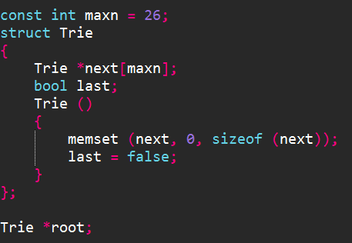
Trie树节点的定义(动态)
maxn：表示字符集的大小，其值取决于字符集中
字符的个数
next[i]：表示当前节点是否存在基于第i个字符的
边，如果不存在，则其值为NULL；否则指向经过
这个字符转移的下一个节点
last：节点的终止标识
Trie ()：构造函数，将节点中的next数组和布尔变量
last初始化

Slide 45
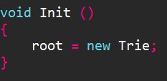
Trie树的初始化(动态)
使用new动态分配一个空间，并让root指向当前
空间

Slide 46
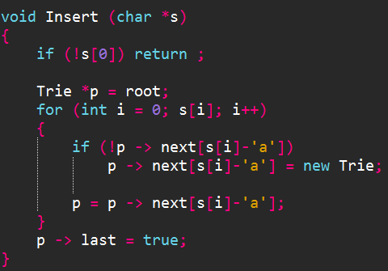
Trie树的插入(动态)
从根节点开始，如果当前节点有基于
s[i]-’a’(边)位置转移的节点，则直接
进入到该节点继续判断；否则动态分
配一个节点，并进入到该节点继续判
断
插入完成之后，将当前节点的终止标
识置为”True”

Slide 47
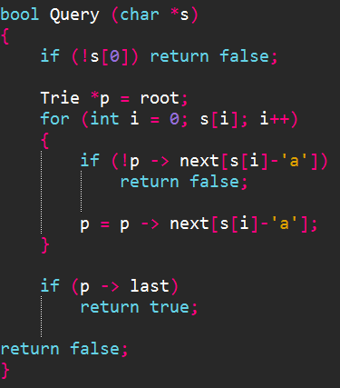
Trie树的查询(动态)
从根节点开始，如果当前节点没有基于
s[i]-’a’(边)位置转移的节点，则表示字
符串s一定不在Trie树中；反之则一直进
入其子节点(基于s[i]-’a’边转移的)继续
判断
!!!注意：由于可能出现查找的字符串是
Trie树中某一个字符串的前缀，所以必
须要判断当前节点的last是否为True，
只有为True，才能说明查找到

Slide 48
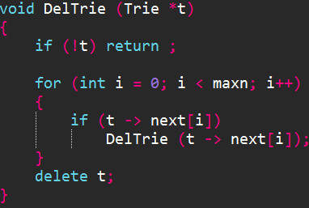
Trie的删除(动态)
从根节点开始，不断地进入当前节点的子节点
直到走到叶子节点，然后释放当前节点的空间
(后序遍历)

Slide 49
Trie树的时间(空间)复杂度分析

Slide 50
Trie树的时间(空间)复杂度分析
插入：每次插入是O(k)的，其中k表示待插入字符串的长度
查找：每次查找是O(k)的，其中k表示待查找的字符串的长度

Slide 51
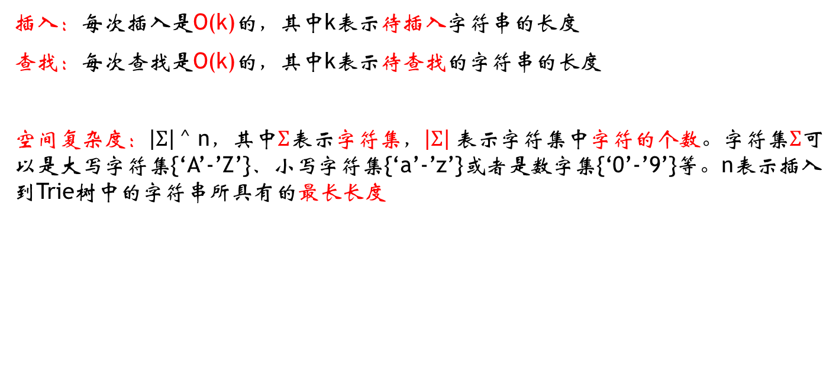
Trie树的时间(空间)复杂度分析
插入：每次插入是O(k)的，其中k表示待插入字符串的长度
查找：每次查找是O(k)的，其中k表示待查找的字符串的长度
空间复杂度：$\left|Σ\right|$ ^ n，其中$Σ$表示字符集，$\left|Σ\right|$ 表示字符集中字符的个数。字符集$Σ$可以是大写字符集{‘A’-’Z’}、小写字符集{‘a’-’z’}或者是数字集{‘0’-’9’}等。n表示插入到Trie树中的字符串所具有的最长长度

Slide 52
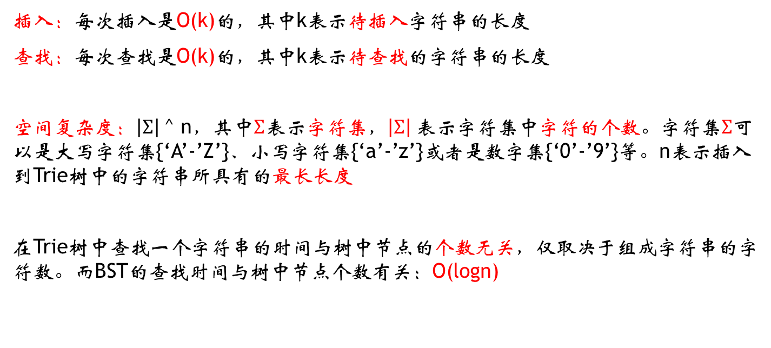
Trie树的时间(空间)复杂度分析
插入：每次插入是O(k)的，其中k表示待插入字符串的长度
查找：每次查找是O(k)的，其中k表示待查找的字符串的长度
空间复杂度：$\left|Σ\right|$ ^ n，其中$Σ$表示字符集，$\left|Σ\right|$ 表示字符集中字符的个数。字符集$Σ$可以是大写字符集{‘A’-’Z’}、小写字符集{‘a’-’z’}或者是数字集{‘0’-’9’}等。n表示插入到Trie树中的字符串所具有的最长长度
在Trie树中查找一个字符串的时间与树中节点的个数无关，仅取决于组成字符串的字符数。而BST的查找时间与树中节点个数有关：O(logn)

Slide 53
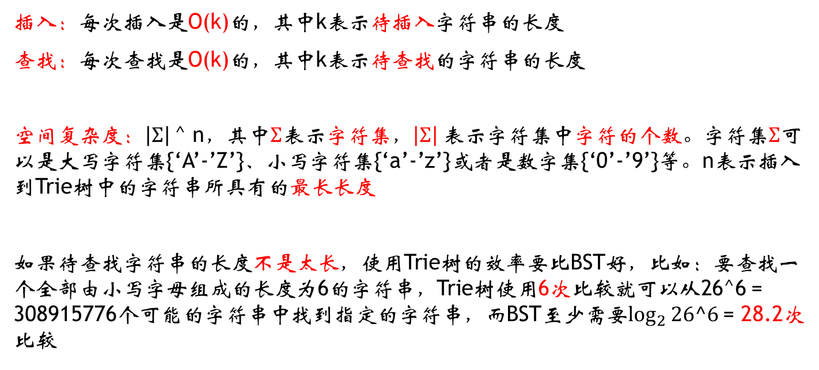
Trie树的时间(空间)复杂度分析
插入：每次插入是O(k)的，其中k表示待插入字符串的长度
查找：每次查找是O(k)的，其中k表示待查找的字符串的长度
空间复杂度：$\left|Σ\right|$ ^ n，其中$Σ$表示字符集，$\left|Σ\right|$ 表示字符集中字符的个数。字符集$Σ$可以是大写字符集{‘A’-’Z’}、小写字符集{‘a’-’z’}或者是数字集{‘0’-’9’}等。n表示插入到Trie树中的字符串所具有的最长长度
如果待查找字符串的长度不是太长，使用Trie树的效率要比BST好，比如：要查找一个全部由小写字母组成的长度为6的字符串，Trie树使用6次比较就可以从26^6 = 308915776个可能的字符串中找到指定的字符串，而BST至少需要$\log_{2}{26^6}$ = 28.2次比较

Slide 54
Trie树的应用

Slide 55
Trie树的应用
1.字符串检索统计类问题(简单)
2.*字符串的最长公共前缀(进阶)
3.*作为其他数据结构的辅助结构(AC自动机、Trie图、后缀树)(进阶)
4.*可持续化Trie树、平衡树套接Trie树、Trie树+DP(高阶)

Slide 56
字符串检索统计类问题
例题1：给出由n个外文单词和英文单词对应组成的字典，然后给出一个由外文单词组成的文章，现在请将外文翻译成对应的英文，如果没有对应的英文，则输出@
样例输入
3
att ant
asdf apple
qpewr cold
asdf slslsslsl wwwlw att alslw ssw qpewr rtrt
样例输出
apple @ @ ant @ @ cold @

Slide 57
字符串检索统计类问题
例题1：给出由n个外文单词和英文单词对应组成的字典，然后给出一个由外文单词组成的文章，现在请将外文翻译成对应的英文，如果没有对应的英文，则输出@
样例输入
3
att ant
asdf apple
qpewr cold
asdf slslsslsl wwwlw att alslw ssw qpewr rtrt
样例输出
apple @ @ ant @ @ cold @
解析：显然将外文映射成对应的英文，问题就解决了。可以直接使
用STL中的map或者是自己写一个字符串Hash求解，但是效率要差
一些，这里可以考虑使用Trie树

Slide 58
字符串检索统计类问题
例题1：给出由n个外文单词和英文单词对应组成的字典，然后给出一个由外文单词组成的文章，现在请将外文翻译成对应的英文，如果没有对应的英文，则输出@
样例输入
3
att ant
asdf apple
qpewr cold
asdf slslsslsl wwwlw att alslw ssw qpewr rtrt
样例输出
apple @ @ ant @ @ cold @
解析：Trie树节点中额外定义一个整型变量’id’，表示当前外文单词
的唯一标识。然后在全局中定义一个字符串数组cnt[maxn][maxn]，
其中cnt[i]表示标识为i的外文所对应的英文

Slide 59
字符串检索统计类问题
例题2：现给定一个整数n，表示单词的数量，然后给出n个不同的单词，单词由小写字母组成。现请将n个字符串按照字典序从小到大输出
样例输入
6
apple door ball black block cold
样例输出
apple cold door ball black block

Slide 60
字符串检索统计类问题
例题2：现给定一个整数n，表示单词的数量，然后给出n个不同的单词，单词由小写字母组成。现请将n个字符串按照字典序从小到大输出
样例输入
6
apple door ball black block cold
样例输出
apple cold door ball black block
解析：直接对建好的Trie树进行一次DFS先序遍历即可
。这是因为Trie树是基于前缀存储的数据结构，某个节
点的孩子节点(如果有的话)表示的前缀的长度一定要比
其父节点所表示的前缀的长度要长。即字典序中子节点
相对其父节点要靠后。另外对于某个节点的所有孩子节
点(具有相同长度的前缀)。DFS先序遍历时按照字母表
(比如：’a’-’z’)从小到大判断。所以具有相同父节点的
子节点表示的前缀会按照字典序依次被遍历

Slide 61
字符串检索统计类问题
例题3：现在给出一个字符串，请求出这个字符串的所有不同子串的个数并按照字典序从小到大输出
样例输入
ewewr
样例输出
12
e r w ew we wr ewe ewr wew ewew wewr ewewr

Slide 62
字符串检索统计类问题
例题3：现在给出一个字符串，请求出这个字符串的所有不同子串的个数并按照字典序从小到大输出
样例输入
ewewr
样例输出
12
e r w ew we wr ewe ewr wew ewew wewr ewewr
解析：直接暴力求解的时间复杂度是O(n^3)的。使用
Trie 树可以将时间复杂度优化到O(n^2)

Slide 63
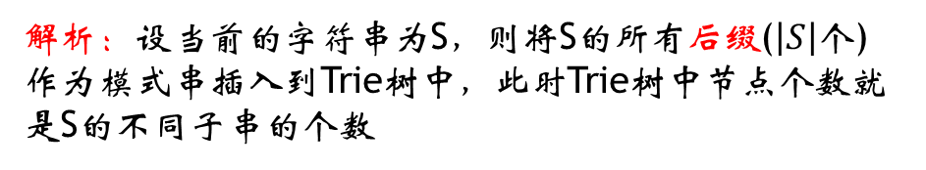
字符串检索统计类问题
例题3：现在给出一个字符串，请求出这个字符串的所有不同子串的个数并按照字典序从小到大输出
样例输入
ewewr
样例输出
12
e r w ew we wr ewe ewr wew ewew wewr ewewr
解析：设当前的字符串为S，则将S的所有后缀($\left|S\right|$个)
作为模式串插入到Trie树中，此时Trie树中节点个数就
是S的不同子串的个数

Slide 64
字符串检索统计类问题
例题3：现在给出一个字符串，请求出这个字符串的所有不同子串的个数并按照字典序从小到大输出
样例输入
ewewr
样例输出
12
e r w ew we wr ewe ewr wew ewew wewr ewewr
解析：这是因为Trie树中的每个节点对应的字符串就是
S的一个子串(某个后缀的前缀)。而且对于Trie树上任意
两个节点，其表示的字符串(前缀)是不一样的

Slide 65
字符串检索统计类问题
例题3：现在给出一个字符串，请求出这个字符串的所有不同子串的个数并按照字典序从小到大输出
样例输入
ewewr
样例输出
12
e r w ew we wr ewe ewr wew ewew wewr ewewr
解析：比如字符串 apple
apple
pple
ple
le
e

Slide 66
字符串检索统计类问题
例题3：现在给出一个字符串，请求出这个字符串的所有不同子串的个数并按照字典序从小到大输出
样例输入
ewewr
样例输出
12
e r w ew we wr ewe ewr wew ewew wewr ewewr
解析：比如字符串 apple
对应前缀
apple
a ap app appl apple
pple
p pp ppl pple
ple
p pl ple
le
l le
e
e

Slide 67
字符串检索统计类问题
例题3：现在给出一个字符串，请求出这个字符串的所有不同子串的个数并按照字典序从小到大输出
样例输入
ewewr
样例输出
12
e r w ew we wr ewe ewr wew ewew wewr ewewr
解析：比如字符串 apple
对应前缀
apple
a ap app appl apple
pple
p pp ppl pple
ple
p pl ple
le
l le
e
e
共有节点

Slide 68
字符串检索统计类问题
例题3：现在给出一个字符串，请求出这个字符串的所有不同子串的个数并按照字典序从小到大输出
样例输入
ewewr
样例输出
12
e r w ew we wr ewe ewr wew ewew wewr ewewr
解析：最后将插入好的Trie树进行一次DFS先序遍历
即可按照字典序输出。这种基于后缀搜索思想构建
的模型其实是后缀树，本题只是后缀树的简单应用

Slide 69
字符串检索统计类问题-实践
(LIGHTOJ1129)题目大意：一共T(T<= 50)组测试用例，每个测试用例给出n(n<= 10000)个电话号码，每个电话号码的长度不超过10。现在请判断是否存在某一个号码是其他号码的前缀，如果存在则输出”NO”，反之，则输出”YES”

Slide 70
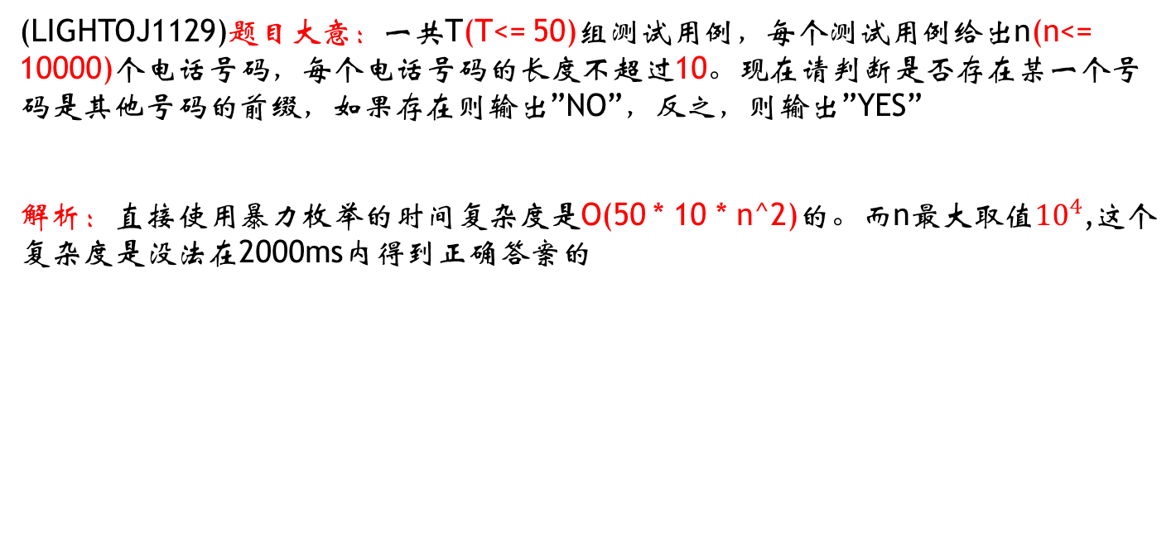
字符串检索统计类问题-实践
(LIGHTOJ1129)题目大意：一共T(T<= 50)组测试用例，每个测试用例给出n(n<= 10000)个电话号码，每个电话号码的长度不超过10。现在请判断是否存在某一个号码是其他号码的前缀，如果存在则输出”NO”，反之，则输出”YES”
解析：直接使用暴力枚举的时间复杂度是O(50 * 10 * n^2)的。而n最大取值${10}^{4}$,这个复杂度是没法在2000ms内得到正确答案的

Slide 71
字符串检索统计类问题-实践
(LIGHTOJ1129)题目大意：一共T(T<= 50)组测试用例，每个测试用例给出n(n<= 10000)个电话号码，每个电话号码的长度不超过10。现在请判断是否存在某一个号码是其他号码的前缀，如果存在则输出”NO”，反之，则输出”YES”
解析：考虑使用Trie树。将所有的电话号码插入到Trie树中，然后对每个电话号码在Trie树中查询其终止节点是否是内节点。如果是，则表示当前号码是某一个号码的前缀。这个算法的复杂度是O(50 * 2 * n * len)，len表示平均字符串的长度(len<=10)。这个复杂度是可以接受的

Slide 72
练习题目
POJ：2513、 2503、 3764
HDU：1251、 1671 、1075、1298、1800、
ZOJ：1109
LIGHTOJ：1129
BZOJ：1212(HNOI 2004)、1819(JSOI 2010)

Slide 73
Brute Force和KMP算法
两种经典的单模式匹配算法

Slide 74
单模式匹配问题的引入

Slide 75
单模式匹配问题的引入
单模式匹配问题：有一个长度为L的单词，再给出一个长度为M的文章，现在判断文章中是否出现了这个单词？

Slide 76
单模式匹配问题的引入
单模式匹配问题：有一个长度为L的单词，再给出一个长度为M的文章，现在判断文章中是否出现了这个单词？
直接暴力枚举的复杂度是O(L*M)的

Slide 77
单模式匹配问题的引入
单模式匹配问题：有一个长度为L的单词，再给出一个长度为M的文章，现在判断文章中是否出现了这个单词？
直接暴力枚举的复杂度是O(L*M)的
那有没有复杂度更好的算法？

Slide 78
常见术语解释

Slide 79
常见术语解释
文本串(Text)：也常被叫做主串，目标串(Target)等。通常来说，指的是要被查找的较长字符串

Slide 80
常见术语解释
文本串(Text)：也常被叫做主串，目标串(Target)等。通常来说，指的是要被查找的较长字符串
模式串(Pattern)：指的是要查找的，相对文本串较短的字符串

Slide 81
常见术语解释
文本串(Text)：也常被叫做主串，目标串(Target)等。通常来说，指的是要被查找的较长字符串
模式串(Pattern)：指的是要查找的，相对文本串较短的字符串
匹配(Match)：在文本串中查找模式串所有可能出现的位置

Slide 82
常见术语解释
文本串(Text)：也常被叫做主串，目标串(Target)等。通常来说，指的是要被查找的较长字符串
模式串(Pattern)：指的是要查找的，相对文本串较短的字符串
匹配(Match)：在文本串中查找模式串所有可能出现的位置
子串(Substring)：串中任意连续字符所组成的子序列

Slide 83
常见术语解释
文本串(Text)：也常被叫做主串，目标串(Target)等。通常来说，指的是要被查找的较长字符串
模式串(Pattern)：指的是要查找的，相对文本串较短的字符串
匹配(Match)：在文本串中查找模式串所有可能出现的位置
子串(Substring)：串中任意连续字符所组成的子序列
前缀(Prefix)：第一个字符是字符串的第一个字符的子串
后缀(Suffix)：最后一个字符是字符串的最后一个字符的子串

Slide 84
常见术语解释
文本串(Text)：也常被叫做主串，目标串(Target)等。通常来说，指的是要被查找的较长字符串
模式串(Pattern)：指的是要查找的，相对文本串较短的字符串
匹配(Match)：在文本串中查找模式串所有可能出现的位置
子串(Substring)：串中任意连续字符所组成的子序列
前缀(Prefix)：第一个字符是字符串的第一个字符的子串
后缀(Suffix)：最后一个字符是字符串的最后一个字符的子串
比如字符串abbc的前缀分别为a、ab、abb和abbc

Slide 85
常见术语解释
文本串(Text)：也常被叫做主串，目标串(Target)等。通常来说，指的是要被查找的较长字符串
模式串(Pattern)：指的是要查找的，相对文本串较短的字符串
匹配(Match)：在文本串中查找模式串所有可能出现的位置
子串(Substring)：串中任意连续字符所组成的子序列
前缀(Prefix)：第一个字符是字符串的第一个字符的子串
后缀(Suffix)：最后一个字符是字符串的最后一个字符的子串
比如字符串abbc的前缀分别为a、ab、abb和abbc
后缀分别为c、bc、bbc和abbc

Slide 86
Brute Force(暴力枚举)算法

Slide 87
Brute Force(暴力枚举)算法
这个算法非常简单

Slide 88
Brute Force(暴力枚举)算法
这个算法非常简单
直接从前到后枚举文本串的每一个位置i，然后以每一个位置i为起点，从前到后判断文本串和模式串之间的字符是否对应相等

Slide 89
Brute Force(暴力枚举)算法
这个算法非常简单
直接从前到后枚举文本串的每一个位置i，然后以每一个位置i为起点，从前到后判断文本串和模式串之间的字符是否对应相等
匹配过程直观上可以按照“滑动窗口”来理解

Slide 90
Brute Force(暴力枚举)算法
这个算法非常简单
直接从前到后枚举文本串的每一个位置i，然后以每一个位置i为起点，从前到后判断文本串和模式串之间的字符是否对应相等
匹配过程直观上可以按照“滑动窗口”来理解
文本串：babcbabcabcaabcabcabcacabc
模式串：abcabcacab

Slide 91
Brute Force(暴力枚举)算法
这个算法非常简单
直接从前到后枚举文本串的每一个位置i，然后以每一个位置i为起点，从前到后判断文本串和模式串之间的字符是否对应相等
匹配过程直观上可以按照“滑动窗口”来理解
文本串：babcbabcabcaabcabcabcacabc
模式串：abcabcacab
一个“窗口”

Slide 92
Brute Force(暴力枚举)算法
这个算法非常简单
直接从前到后枚举文本串的每一个位置i，然后以每一个位置i为起点，从前到后判断文本串和模式串之间的字符是否对应相等
匹配过程直观上可以按照“滑动窗口”来理解
文本串：babcbabcabcaabcabcabcacabc
模式串：abcabcacab
不匹配

Slide 93
Brute Force(暴力枚举)算法
这个算法非常简单
直接从前到后枚举文本串的每一个位置i，然后以每一个位置i为起点，从前到后判断文本串和模式串之间的字符是否对应相等
匹配过程直观上可以按照“滑动窗口”来理解
文本串：babcbabcabcaabcabcabcacabc
模式串： abcabcacab
将“窗口”滑动到文本串的下一个位置继续判断

Slide 94
Brute Force(暴力枚举)算法
这个算法非常简单
直接从前到后枚举文本串的每一个位置i，然后以每一个位置i为起点，从前到后判断文本串和模式串之间的字符是否对应相等
匹配过程直观上可以按照“滑动窗口”来理解
文本串：babcbabcabcaabcabcabcacabc
模式串： abcabcacab
不匹配

Slide 95
Brute Force(暴力枚举)算法
这个算法非常简单
直接从前到后枚举文本串的每一个位置i，然后以每一个位置i为起点，从前到后判断文本串和模式串之间的字符是否对应相等
匹配过程直观上可以按照“滑动窗口”来理解
文本串：babcbabcabcaabcabcabcacabc
模式串： abcabcacab
将“窗口”滑动到文本串的下一个位置继续判断

Slide 96
Brute Force(暴力枚举)算法
这个算法非常简单
直接从前到后枚举文本串的每一个位置i，然后以每一个位置i为起点，从前到后判断文本串和模式串之间的字符是否对应相等
匹配过程直观上可以按照“滑动窗口”来理解
文本串：babcbabcabcaabcabcabcacabc
模式串： abcabcacab
匹配成功

Slide 97
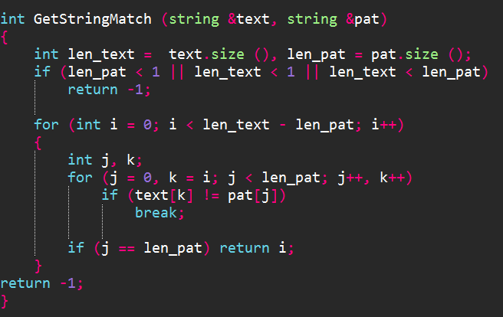
代码实现

Slide 98
进一步讨论- Brute Force算法的效能瓶颈

Slide 99
进一步讨论- Brute Force算法的效能瓶颈
经过简单分析可得，Brute Force(暴力枚举)算法的时间复杂度是O(N*M)的，其中N表示文本串的长度 ，M表示模式串的长度

Slide 100
进一步讨论- Brute Force算法的效能瓶颈
经过简单分析可得，Brute Force(暴力枚举)算法的时间复杂度是O(N*M)的，其中N表示文本串的长度 ，M表示模式串的长度
而且，对文本串的访问发生了“回溯”

Slide 101
进一步讨论- Brute Force算法的效能瓶颈
经过简单分析可得，Brute Force(暴力枚举)算法的时间复杂度是O(N*M)的，其中N表示文本串的长度 ，M表示模式串的长度
而且，对文本串的访问发生了“回溯”
对文本串的“回溯”指的是：当发生不匹配的情况时，文本串的指针要回到此次匹配过程中文本串的开始匹配字符的下一个字符位置，并以这个位置作为新的开始位置继续从头匹配模式串

Slide 102
进一步讨论- Brute Force算法的效能瓶颈
经过简单分析可得，Brute Force(暴力枚举)算法的时间复杂度是O(N*M)的，其中N表示文本串的长度 ，M表示模式串的长度
而且，对文本串的访问发生了“回溯”
对文本串的“回溯”指的是：当发生不匹配的情况时，文本串的指针要回到此次匹配过程中文本串的开始匹配字符的下一个字符位置，并以这个位置作为新的开始位置继续从头匹配模式串
文本串：babcbabcabcaabcabcabcacabc
模式串： abcabcacab

Slide 103
进一步讨论- Brute Force算法的效能瓶颈
经过简单分析可得，Brute Force(暴力枚举)算法的时间复杂度是O(N*M)的，其中N表示文本串的长度 ，M表示模式串的长度
而且，对文本串的访问发生了“回溯”
对文本串的“回溯”指的是：当发生不匹配的情况时，文本串的指针要回到此次匹配过程中文本串的开始匹配字符的下一个字符位置，并以这个位置作为新的开始位置继续从头匹配模式串
文本串：babcbabcabcaabcabcabcacabc
模式串： abcabcacab
文本串指针

Slide 104
进一步讨论- Brute Force算法的效能瓶颈
经过简单分析可得，Brute Force(暴力枚举)算法的时间复杂度是O(N*M)的，其中N表示文本串的长度 ，M表示模式串的长度
而且，对文本串的访问发生了“回溯”
对文本串的“回溯”指的是：当发生不匹配的情况时，文本串的指针要回到此次匹配过程中文本串的开始匹配字符的下一个字符位置，并以这个位置作为新的开始位置继续从头匹配模式串
文本串：babcbabcabcaabcabcabcacabc
模式串： abcabcacab
文本串指针“回溯”

Slide 105
进一步讨论- Brute Force算法的优化

Slide 106
进一步讨论- Brute Force算法的优化
我们真的需要回溯文本串指针吗？

Slide 107
进一步讨论- Brute Force算法的优化
我们真的需要回溯文本串指针吗？
让我们再分析一下刚才的问题
文本串在某一个位置匹配失败时一定会出现下面的两种情况之一：

Slide 108
进一步讨论- Brute Force算法的优化
我们真的需要回溯文本串指针吗？
让我们再分析一下刚才的问题
文本串在某一个位置匹配失败时一定会出现下面的两种情况之一：
1.模式串和文本串的对齐点越过了匹配失败的位置，仍然没有匹配成功

Slide 109
进一步讨论- Brute Force算法的优化
我们真的需要回溯文本串指针吗？
让我们再分析一下刚才的问题
文本串在某一个位置匹配失败时一定会出现下面的两种情况之一：
1.模式串和文本串的对齐点越过了匹配失败的位置，仍然没有匹配成功
2.模式串和文本串的对齐点没有越过匹配失败的位置，就匹配成功了

Slide 110
进一步讨论- Brute Force算法的优化
我们真的需要回溯文本串指针吗？
让我们再分析一下刚才的问题
文本串在某一个位置匹配失败时一定会出现下面的两种情况之一：
1.模式串和文本串的对齐点越过了匹配失败的位置，仍然没有匹配成功
2.模式串和文本串的对齐点没有越过匹配失败的位置，就匹配成功了
这里的对齐点指的是“滑动窗口”的起始位置

Slide 111
进一步讨论- Brute Force算法的优化
我们真的需要回溯文本串指针吗？
让我们再分析一下刚才的问题
文本串在某一个位置匹配失败时一定会出现下面的两种情况之一：
1.模式串和文本串的对齐点越过了匹配失败的位置，仍然没有匹配成功
2.模式串和文本串的对齐点没有越过匹配失败的位置，就匹配成功了

Slide 112
进一步讨论- Brute Force算法的优化
我们真的需要回溯文本串指针吗？
让我们再分析一下刚才的问题
文本串在某一个位置匹配失败时一定会出现下面的两种情况之一：
1.模式串和文本串的对齐点越过了匹配失败的位置，仍然没有匹配成功
2.模式串和文本串的对齐点没有越过匹配失败的位置，就匹配成功了
对于前一种情况，文本串指针直接向下一个位置移动判断即可，不需要回溯

Slide 113
进一步讨论- Brute Force算法的优化
我们真的需要回溯文本串指针吗？
让我们再分析一下刚才的问题
文本串在某一个位置匹配失败时一定会出现下面的两种情况之一：
1.模式串和文本串的对齐点越过了匹配失败的位置，仍然没有匹配成功
2.模式串和文本串的对齐点没有越过匹配失败的位置，就匹配成功了
对于前一种情况，文本串指针直接向下一个位置移动判断即可，不需要回溯
对于后一种情况，由于此时两个匹配成功了，则之前一定出现过文本串指针所指向的字符和文本串指针前面的字符是和模式串对应相等的。那么当前的匹配成功的情况一定是文本串指针向后移动得来的，也不需要回溯

Slide 114
进一步讨论- Brute Force算法的优化
我们真的需要回溯文本串指针吗？
让我们再分析一下刚才的问题
文本串在某一个位置匹配失败时一定会出现下面的两种情况之一：
1.模式串和文本串的对齐点越过了匹配失败的位置，仍然没有匹配成功
2.模式串和文本串的对齐点没有越过匹配失败的位置，就匹配成功了
也就是说文本串指针要么不移动，要么向后移动继续判断，不需要回溯!!!

Slide 115
进一步讨论- Brute Force算法的优化
我们真的需要回溯文本串指针吗？
让我们再分析一下刚才的问题
文本串在某一个位置匹配失败时一定会出现下面的两种情况之一：
1.模式串和文本串的对齐点越过了匹配失败的位置，仍然没有匹配成功
2.模式串和文本串的对齐点没有越过匹配失败的位置，就匹配成功了
文本串：babcbabcabcaabcabcabcacabc
模式串： abcabcacab
文本串指针
不匹配
对齐点

Slide 116
进一步讨论- Brute Force算法的优化
我们真的需要回溯文本串指针吗？
让我们再分析一下刚才的问题
文本串在某一个位置匹配失败时一定会出现下面的两种情况之一：
1.模式串和文本串的对齐点越过了匹配失败的位置，仍然没有匹配成功
2.模式串和文本串的对齐点没有越过匹配失败的位置，就匹配成功了
文本串：babcbabcabcaabcabcabcacabc
模式串： abcabcacab
文本串指针
第一种情况，此时在文本串指针之前不再有
可能匹配成功的位置，所以此时文本串指针
直接向后移动到此时对齐点位置继续判断(未
回溯)
不匹配
对齐点

Slide 117
进一步讨论- Brute Force算法的优化
我们真的需要回溯文本串指针吗？
让我们再分析一下刚才的问题
文本串在某一个位置匹配失败时一定会出现下面的两种情况之一：
1.模式串和文本串的对齐点越过了匹配失败的位置，仍然没有匹配成功
2.模式串和文本串的对齐点没有越过匹配失败的位置，就匹配成功了
文本串：babcbabcabcaabcabcabcacabc
模式串： abcabcacab
文本串指针
第一种情况，此时在文本串指针之前不再有
可能匹配成功的位置，所以此时文本串指针
直接向后移动到此时对齐点位置继续判断(未
回溯)
对齐点

Slide 118
进一步讨论- Brute Force算法的优化
我们真的需要回溯文本串指针吗？
让我们再分析一下刚才的问题
文本串在某一个位置匹配失败时一定会出现下面的两种情况之一：
1.模式串和文本串的对齐点越过了匹配失败的位置，仍然没有匹配成功
2.模式串和文本串的对齐点没有越过匹配失败的位置，就匹配成功了
文本串：babcbabcabcaabcabcabcacabc
模式串： abcabcacab
文本串指针
不匹配
对齐点

Slide 119
进一步讨论- Brute Force算法的优化
我们真的需要回溯文本串指针吗？
让我们再分析一下刚才的问题
文本串在某一个位置匹配失败时一定会出现下面的两种情况之一：
1.模式串和文本串的对齐点越过了匹配失败的位置，仍然没有匹配成功
2.模式串和文本串的对齐点没有越过匹配失败的位置，就匹配成功了
文本串：babcbabcabcaabcabcabcacabc
模式串： abcabcacab
文本串指针
第二种情况，假设此时匹配成功了，则文本串指针
一定相比原来的位置向后移动了(未回溯)，但是额
外需要知道合理的对齐点的位置!!!
假设对应相等(匹配)
对齐点

Slide 120
进一步讨论- Brute Force算法的优化

Slide 121
进一步讨论- Brute Force算法的优化
优化策略1：使文本串的指针不发生“回溯”
如果文本串指针不发生“回溯”，则当文本串和模式串匹配失败时，只需将模式串“向右移动”进行“回溯”

Slide 122
进一步讨论- Brute Force算法的优化
优化策略1：使文本串的指针不发生“回溯”
如果文本串指针不发生“回溯”，则当文本串和模式串匹配失败时，只需将模式串“向右移动”进行“回溯”
优化策略2：模式串在保证不丢失可能匹配位置的情况下，使得模式串“向右移动”的尽量多

Slide 123
进一步讨论- Brute Force算法的优化
优化策略1：使文本串的指针不发生“回溯”
如果文本串指针不发生“回溯”，则当文本串和模式串匹配失败时，只需将模式串“向右移动”进行“回溯”
优化策略2：模式串在保证不丢失可能匹配位置的情况下，使得模式串“向右移动”的尽量多
再次关注匹配的过程
文本串指针
重要：现在我们考虑前面所讲的第二种指针
不“回溯”的情况，这是因为这种情况可能
会更靠前地出现匹配成功情况
文本串
不匹配的位置
模式串

Slide 124
进一步讨论- Brute Force算法的优化
优化策略1：使文本串的指针不发生“回溯”
如果文本串指针不发生“回溯”，则当文本串和模式串匹配失败时，只需将模式串“向右移动”进行“回溯”
优化策略2：模式串在保证不丢失可能匹配位置的情况下，使得模式串“向右移动”的尽量多
再次关注匹配的过程
文本串指针
重要：现在我们考虑前面所讲的第二种指针
不“回溯”的情况，这是因为这种情况可能
会更靠前地出现匹配成功情况
文本串
不匹配的位置
模式串

Slide 125
进一步讨论- Brute Force算法的优化
优化策略1：使文本串的指针不发生“回溯”
如果文本串指针不发生“回溯”，则当文本串和模式串匹配失败时，只需将模式串“向右移动”进行“回溯”
优化策略2：模式串在保证不丢失可能匹配位置的情况下，使得模式串“向右移动”的尽量多
再次关注匹配的过程
文本串指针
重要：现在我们考虑前面所讲的第二种指针
不“回溯”的情况，这是因为这种情况可能
会更靠前地出现匹配成功情况
文本串
不匹配的位置
模式串

Slide 126
进一步讨论- Brute Force算法的优化
优化策略1：使文本串的指针不发生“回溯”
如果文本串指针不发生“回溯”，则当文本串和模式串匹配失败时，只需将模式串“向右移动”进行“回溯”
优化策略2：模式串在保证不丢失可能匹配位置的情况下，使得模式串“向右移动”的尽量多
再次关注匹配的过程
文本串指针
重要：现在我们考虑前面所讲的第二种指针
不“回溯”的情况，这是因为这种情况可能
会更靠前地出现匹配成功情况
文本串
不匹配的位置
模式串

Slide 127
进一步讨论- Brute Force算法的优化
优化策略1：使文本串的指针不发生“回溯”
如果文本串指针不发生“回溯”，则当文本串和模式串匹配失败时，只需将模式串“向右移动”进行“回溯”
优化策略2：模式串在保证不丢失可能匹配位置的情况下，使得模式串“向右移动”的尽量多
再次关注匹配的过程
文本串指针
重要：现在我们考虑前面所讲的第二种指针
不“回溯”的情况，这是因为这种情况可能
会更靠前地出现匹配成功情况
文本串
不匹配的位置
模式串
相比前面的情况更可能丢解

Slide 128
进一步讨论- Brute Force算法的优化
优化策略1：使文本串的指针不发生“回溯”
如果文本串指针不发生“回溯”，则当文本串和模式串匹配失败时，只需将模式串“向右移动”进行“回溯”
优化策略2：模式串在保证不丢失可能匹配位置的情况下，使得模式串“向右移动”的尽量多
再次关注匹配的过程
文本串指针
重要：现在我们考虑前面所讲的第二种指针
不“回溯”的情况，这是因为这种情况可能
会更靠前地出现匹配成功情况
文本串
不匹配的位置
模式串
最长的前缀

Slide 129
进一步讨论- Brute Force算法的优化
优化策略1：使文本串的指针不发生“回溯”
如果文本串指针不发生“回溯”，则当文本串和模式串匹配失败时，只需将模式串“向右移动”进行“回溯”
优化策略2：模式串在保证不丢失可能匹配位置的情况下，使得模式串“向右移动”的尽量多
再次关注匹配的过程
文本串指针
重要：现在我们考虑前面所讲的第二种指针
不“回溯”的情况，这是因为这种情况可能
会更靠前地出现匹配成功情况
文本串
不匹配的位置
模式串
最长的前缀

Slide 130
进一步讨论- Brute Force算法的优化
优化策略1：使文本串的指针不发生“回溯”
如果文本串指针不发生“回溯”，则当文本串和模式串匹配失败时，只需将模式串“向右移动”进行“回溯”
优化策略2：模式串在保证不丢失可能匹配位置的情况下，使得模式串“向右移动”的尽量多
再次关注匹配的过程
文本串指针
重要：现在我们考虑前面所讲的第二种指针
不“回溯”的情况，这是因为这种情况可能
会更靠前地出现匹配成功情况
文本串
最长的后缀
模式串
最长的前缀

Slide 131
进一步讨论- Brute Force算法的优化
优化策略1：使文本串的指针不发生“回溯”
如果文本串指针不发生“回溯”，则当文本串和模式串匹配失败时，只需将模式串“向右移动”进行“回溯”
优化策略2：模式串在保证不丢失可能匹配位置的情况下，使得模式串“向右移动”的尽量多
再次关注匹配的过程
文本串指针
重要：现在我们考虑前面所讲的第二种指针
不“回溯”的情况，这是因为这种情况可能
会更靠前地出现匹配成功情况
文本串
最长的后缀
模式串
最长的前缀

Slide 132
进一步讨论- Brute Force算法的优化
优化策略1：使文本串的指针不发生“回溯”
如果文本串指针不发生“回溯”，则当文本串和模式串匹配失败时，只需将模式串“向右移动”进行“回溯”
优化策略2：模式串在保证不丢失可能匹配位置的情况下，使得模式串“向右移动”的尽量多
再次关注匹配的过程
文本串指针
重要：现在我们考虑前面所讲的第二种指针
不“回溯”的情况，这是因为这种情况可能
会更靠前地出现匹配成功情况
文本串
模式串
最长相等的前后缀

Slide 133
Knuth-Morris-Pratt(KMP)算法的引入

Slide 134
Knuth-Morris-Pratt(KMP)算法的引入
依照前面的分析可知，当匹配失败时，模式串“向右移动”的距离完全可以由模式串自身的特征得到

Slide 135
Knuth-Morris-Pratt(KMP)算法的引入
依照前面的分析可知，当匹配失败时，模式串“向右移动”的距离完全可以由模式串自身的特征得到
上面对于Brute Force算法在匹配失败时的优化就是KMP算法，即KMP 算法就是一种经过优化的Brute Force算法

Slide 136
Knuth-Morris-Pratt(KMP)算法的引入
依照前面的分析可知，当匹配失败时，模式串“向右移动”的距离完全可以由模式串自身的特征得到
上面对于Brute Force算法在匹配失败时的优化就是KMP算法，即KMP 算法就是一种经过优化的Brute Force算法
优化策略是：1.文本串不“回溯”2. 模式串尽可能“向右移动”(保证正确的前提下!!!)

Slide 137
Knuth-Morris-Pratt(KMP)算法的引入
依照前面的分析可知，当匹配失败时，模式串“向右移动”的距离完全可以由模式串自身的特征得到
上面对于Brute Force算法在匹配失败时的优化就是KMP算法，即KMP 算法就是一种经过优化的Brute Force算法
优化策略是：1.文本串不“回溯”2. 模式串尽可能“向右移动”(保证正确的前提下!!!)
优化策略实现的根本：利用匹配失败时前面已经匹配成功的部分字符串的信息!!!

Slide 138
模式串移动位置的另一种证明(反证)
文本串
证明：模式串移动不到(len_a-len_b)个
字符时，模式串不可能与文本串继续匹
配成功。其中len_a表示匹配不成功时
前面已经匹配成功的字符串的长度，len_b
表示前缀等于后缀的最长前后缀的长度
模式串

Slide 139
模式串移动位置的另一种证明(反证)
文本串
证明：模式串移动不到(len_a-len_b)个
字符时，模式串不可能与文本串继续匹
配成功。其中len_a表示匹配不成功时
前面已经匹配成功的字符串的长度，len_b
表示前缀等于后缀的最长前后缀的长度
反证：假设模式串移动不到(len_a-len_b)个
字符时，模式串可能与文本串继续匹配成功
模式串

Slide 140
模式串移动位置的另一种证明(反证)
不匹配的位置
文本串
证明：模式串移动不到(len_a-len_b)个
字符时，模式串不可能与文本串继续匹
配成功。其中len_a表示匹配不成功时
前面已经匹配成功的字符串的长度，len_b
表示前缀等于后缀的最长前后缀的长度
反证：假设模式串移动不到(len_a-len_b)个
字符时，模式串可能与文本串继续匹配成功
模式串

Slide 141
模式串移动位置的另一种证明(反证)
匹配的子串
不匹配的位置
文本串
证明：模式串移动不到(len_a-len_b)个
字符时，模式串不可能与文本串继续匹
配成功。其中len_a表示匹配不成功时
前面已经匹配成功的字符串的长度，len_b
表示前缀等于后缀的最长前后缀的长度
反证：假设模式串移动不到(len_a-len_b)个
字符时，模式串可能与文本串继续匹配成功
模式串
前缀等于后缀的最长前后缀

Slide 142
模式串移动位置的另一种证明(反证)
匹配的子串
不匹配的位置
文本串
证明：模式串移动不到(len_a-len_b)个
字符时，模式串不可能与文本串继续匹
配成功。其中len_a表示匹配不成功时
前面已经匹配成功的字符串的长度，len_b
表示前缀等于后缀的最长前后缀的长度
反证：假设模式串移动不到(len_a-len_b)个
字符时，模式串可能与文本串继续匹配成功
模式串
len_b
len_a

Slide 143
模式串移动位置的另一种证明(反证)
匹配的子串
不匹配的位置
文本串
证明：模式串移动不到(len_a-len_b)个
字符时，模式串不可能与文本串继续匹
配成功。其中len_a表示匹配不成功时
前面已经匹配成功的字符串的长度，len_b
表示前缀等于后缀的最长前后缀的长度
反证：假设模式串移动不到(len_a-len_b)个
字符时，模式串可能与文本串继续匹配成功
模式串
模式串移动的范围

Slide 144
模式串移动位置的另一种证明(反证)
匹配的子串
不匹配的位置
文本串
模式串
假设模式串匹配成功

Slide 145
模式串移动位置的另一种证明(反证)
匹配的子串
不匹配的位置
文本串
模式串

Slide 146
模式串移动位置的另一种证明(反证)
匹配的子串
不匹配的位置
文本串
模式串
更长的后缀

Slide 147
模式串移动位置的另一种证明(反证)
匹配的子串
不匹配的位置
文本串
模式串
更长的后缀
更长的前缀

Slide 148
模式串移动位置的另一种证明(反证)
匹配的子串
不匹配的位置
文本串
模式串
更长的前缀等于后缀的前后缀
得到的更长的前缀等于后缀的前后缀与题目
中已经给出的最长相等的前后缀矛盾，原假
设不成立，原命题得证

Slide 149
KMP算法匹配过程图解
文本串
模式串

Slide 150
KMP算法匹配过程图解
文本串
模式串

Slide 151
KMP算法匹配过程图解
文本串
模式串

Slide 152
KMP算法匹配过程图解
文本串
模式串

Slide 153
KMP算法匹配过程图解
文本串
模式串

Slide 154
KMP算法匹配过程图解
文本串
模式串

Slide 155
KMP算法匹配过程图解
不匹配的位置
文本串
模式串

Slide 156
KMP算法匹配过程图解
不匹配的位置
文本串
模式串

Slide 157
KMP算法匹配过程图解
不匹配的位置
文本串
模式串
将前面的橘色“块”对齐第二个橘色“块”所在的位置

Slide 158
KMP算法匹配过程图解
不匹配的位置
文本串
模式串
模式串从这里开始继续与文本串匹配

Slide 159
高效查找匹配失败时下一个匹配位置

Slide 160
高效查找匹配失败时下一个匹配位置
定义next[i] = j表示模式串下标i处的字符和文本串字符失配时，模式串要从下标j开始继续与文本串进行匹配尝试(下标从0开始)

Slide 161
高效查找匹配失败时下一个匹配位置
定义next[i] = j表示模式串下标i处的字符和文本串字符失配时，模式串要从下标j开始继续与文本串进行匹配尝试(下标从0开始)
next数组的初始条件是next[0] = -1,next[1] = 0

Slide 162

高效查找匹配失败时下一个匹配位置
定义next[i] = j表示模式串下标i处的字符和文本串字符失配时，模式串要从下标j开始继续与文本串进行匹配尝试(下标从0开始)
next数组的初始条件是next[0] = -1,next[1] = 0
现在设$P_{i}$表示模式串下标为i的字符，next[i-1] = k，则有：
$P_{0}P_{1}……P_{k−1}$ = $P_{i−1−k}P_{i−1−k+1}……P_{i−2}$

Slide 163
高效查找匹配失败时下一个匹配位置
定义next[i] = j表示模式串下标i处的字符和文本串字符失配时，模式串要从下标j开始继续与文本串进行匹配尝试(下标从0开始)
next数组的初始条件是next[0] = -1,next[1] = 0
现在设$P_{i}$表示模式串下标为i的字符，next[i-1] = k，则有：
$P_{0}P_{1}……P_{k−1}$ = $P_{i−1−k}P_{i−1−k+1}……P_{i−2}$
下标[]
0 | k-2 | k-1 | k | …… | i-1-k | i-3 | i-2 | i-1 | i
a | b | a | a | …… | a | b | a | …… | ……
模式串
模式串
a | b | a | a | …… | a | b | a | …… | ……
0 | k-2 | k-1 | k | …… | i-1-k | i-3 | i-2 | i-1 | i
下标[]

Slide 164

高效查找匹配失败时下一个匹配位置
此时计算next[i]的值，有两种情况：
1. 如果$P_{k}$= $P_{i−1}$，则next[i] = next[i-1]+1 = k+1
下标[]
0 | k-2 | k-1 | k | …… | i-1-k | i-3 | i-2 | i-1 | i
a | b | a | d | …… | a | b | a | d | ……
模式串
模式串
a | b | a | d | …… | a | b | a | d | ……
0 | k-2 | k-1 | k | …… | i-1-k | i-3 | i-2 | i-1 | i
下标[]

Slide 165
高效查找匹配失败时下一个匹配位置
此时计算next[i]的值，有两种情况：
1. 如果$P_{k}$= $P_{i−1}$，则next[i] = next[i-1]+1 = k+1
下标[]
0 | k-2 | k-1 | k | …… | i-1-k | i-3 | i-2 | i-1 | i
a | b | a | d | …… | a | b | a | d | ……
模式串
模式串
a | b | a | d | …… | a | b | a | d | ……
0 | k-2 | k-1 | k | …… | i-1-k | i-3 | i-2 | i-1 | i
下标[]
对于下标i之前的字符串，加上’d’可以构成一个更长的相等的前后缀

Slide 166

高效查找匹配失败时下一个匹配位置
2.如果$P_{k}≠P_{i−1}，$则将模式串继续“向右移动”，可以看做是模式串的自我匹配!
2.1如果找到一个位置使得 $P_{0}P_{1}……P_{next[k]−1}$ = $P_{i−1−next[k]}P_{i−1−k+1}……P_{i−2}，$则回到第一种情况继续判断
2.2如果找不到这样的位置，则此时next[i] = 0
下标[]
0 | k-2 | k-1 | k | …… | i-1-k | i-3 | i-2 | i-1 | i
a | b | a | c | …… | a | b | a | b | ……
模式串
模式串
a | b | a | c | …… | a | b | a | b | ……
0 | k-2 | k-1 | k | …… | i-1-k | i-3 | i-2 | i-1 | i
下标[]

Slide 167
高效查找匹配失败时下一个匹配位置
2.如果$P_{k}≠P_{i−1}，$则将模式串继续“向右移动”，可以看做是模式串的自我匹配!
2.1如果找到一个位置使得 $P_{0}P_{1}……P_{next[k]−1}$ = $P_{i−1−next[k]}P_{i−1−k+1}……P_{i−2}，$则回到第一种情况继续判断
2.2如果找不到这样的位置，则此时next[i] = 0
下标[]
0 | k-2 | k-1 | k | …… | i-1-k | i-3 | i-2 | i-1 | i
a | b | a | c | …… | a | b | a | b | ……
模式串
模式串
a | b | a | c | …… | a | b | a | b | ……
0 | next[k] | k-1 | k | …… | i-1-k | i-3 | i-2 | i-1 | i
下标[]
从下标i-1开始继续和下标next[k]的字符判断

Slide 168
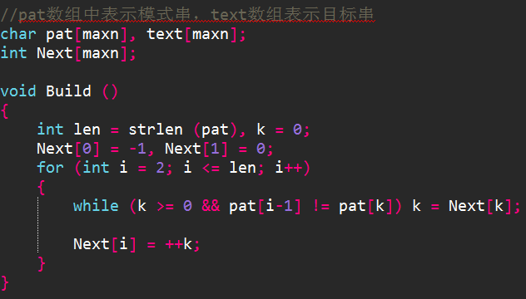
next数组的构建

Slide 169
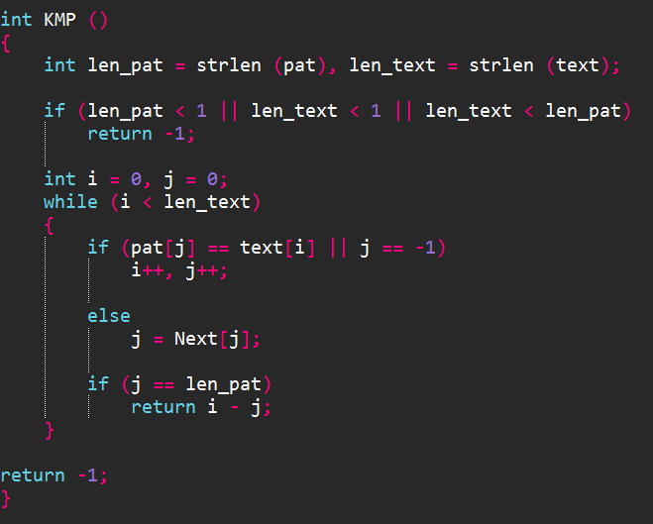
模式匹配

Slide 170
KMP时间(空间)复杂度分析

Slide 171
KMP时间(空间)复杂度分析
时间复杂度
构建next数组：复杂度是O(P)的，其中P表示模式串的长度
匹配：复杂度是O(P + T)的，其中P、T分别表示模式串的长度和文本串的长度

Slide 172
KMP时间(空间)复杂度分析
时间复杂度
构建next数组：复杂度是O(P)的，其中P表示模式串的长度
匹配：复杂度是O(P + T)的，其中P、T分别表示模式串的长度和文本串的长度
空间复杂度
复杂度是O(P)，其中P表示模式串的长度

Slide 173
一个完整匹配的例子
文本串指针
文本串：babcbabcabcaabcabcabcacabc
模式串：abcabcacab

Slide 174
一个完整匹配的例子
文本串指针
文本串：babcbabcabcaabcabcabcacabc
模式串：abcabcacab

Slide 175
一个完整匹配的例子
文本串指针
文本串：babcbabcabcaabcabcabcacabc
模式串： abcabcacab

Slide 176
一个完整匹配的例子
文本串指针
文本串：babcbabcabcaabcabcabcacabc
模式串： abcabcacab

Slide 177
一个完整匹配的例子
文本串指针
文本串：babcbabcabcaabcabcabcacabc
模式串： abcabcacab

Slide 178
一个完整匹配的例子
文本串指针
文本串：babcbabcabcaabcabcabcacabc
模式串： abcabcacab

Slide 179
一个完整匹配的例子
文本串指针
文本串：babcbabcabcaabcabcabcacabc
模式串： abcabcacab

Slide 180
一个完整匹配的例子
文本串指针
文本串：babcbabcabcaabcabcabcacabc
模式串： abcabcacab

Slide 181
一个完整匹配的例子
文本串指针
文本串：babcbabcabcaabcabcabcacabc
模式串： abcabcacab

Slide 182
一个完整匹配的例子
文本串指针
文本串：babcbabcabcaabcabcabcacabc
模式串： abcabcacab

Slide 183
一个完整匹配的例子
文本串指针
文本串：babcbabcabcaabcabcabcacabc
模式串： abcabcacab

Slide 184
一个完整匹配的例子
文本串指针
文本串：babcbabcabcaabcabcabcacabc
模式串： abcabcacab

Slide 185
一个完整匹配的例子
文本串指针
文本串：babcbabcabcaabcabcabcacabc
模式串： abcabcacab

Slide 186
一个完整匹配的例子
文本串指针
文本串：babcbabcabcaabcabcabcacabc
模式串： abcabcacab

Slide 187
一个完整匹配的例子
文本串指针
文本串：babcbabcabcaabcabcabcacabc
模式串： abcabcacab

Slide 188
一个完整匹配的例子
文本串指针
文本串：babcbabcabcaabcabcabcacabc
模式串： abcabcacab

Slide 189
一个完整匹配的例子
文本串指针
文本串：babcbabcabcaabcabcabcacabc
模式串： abcabcacab

Slide 190
一个完整匹配的例子
文本串指针
文本串：babcbabcabcaabcabcabcacabc
模式串： abcabcacab

Slide 191
一个完整匹配的例子
文本串指针
文本串：babcbabcabcaabcabcabcacabc
模式串： abcabcacab

Slide 192
一个完整匹配的例子
文本串指针
文本串：babcbabcabcaabcabcabcacabc
模式串： abcabcacab

Slide 193
一个完整匹配的例子
文本串指针
文本串：babcbabcabcaabcabcabcacabc
模式串： abcabcacab

Slide 194
一个完整匹配的例子
文本串指针
文本串：babcbabcabcaabcabcabcacabc
模式串： abcabcacab

Slide 195
一个完整匹配的例子
文本串指针
文本串：babcbabcabcaabcabcabcacabc
模式串： abcabcacab

Slide 196
一个完整匹配的例子
文本串指针
文本串：babcbabcabcaabcabcabcacabc
模式串： abcabcacab

Slide 197
一个完整匹配的例子
文本串指针
文本串：babcbabcabcaabcabcabcacabc
模式串： abcabcacab

Slide 198
一个完整匹配的例子
文本串指针
文本串：babcbabcabcaabcabcabcacabc
模式串： abcabcacab

Slide 199
一个完整匹配的例子
文本串指针
文本串：babcbabcabcaabcabcabcacabc
模式串： abcabcacab

Slide 200
一个完整匹配的例子
文本串指针
文本串：babcbabcabcaabcabcabcacabc
模式串： abcabcacab

Slide 201
一个完整匹配的例子
文本串指针
文本串：babcbabcabcaabcabcabcacabc
模式串： abcabcacab

Slide 202
一个完整匹配的例子
文本串指针
文本串：babcbabcabcaabcabcabcacabc
模式串： abcabcacab

Slide 203
一个完整匹配的例子
文本串指针
文本串：babcbabcabcaabcabcabcacabc
模式串： abcabcacab

Slide 204
一个完整匹配的例子
文本串指针
文本串：babcbabcabcaabcabcabcacabc
模式串： abcabcacab

Slide 205
一个完整匹配的例子
文本串指针
文本串：babcbabcabcaabcabcabcacabc
模式串： abcabcacab

Slide 206
一个完整匹配的例子
文本串指针
文本串：babcbabcabcaabcabcabcacabc
模式串： abcabcacab

Slide 207
一个完整匹配的例子
文本串指针
文本串：babcbabcabcaabcabcabcacabc
模式串： abcabcacab

Slide 208
一个完整匹配的例子
文本串指针
文本串：babcbabcabcaabcabcabcacabc
模式串： abcabcacab

Slide 209
一个完整匹配的例子
文本串指针
文本串：babcbabcabcaabcabcabcacabc
模式串： abcabcacab

Slide 210
一个完整匹配的例子
文本串指针
文本串：babcbabcabcaabcabcabcacabc
模式串： abcabcacab

Slide 211
一个完整匹配的例子
文本串：babcbabcabcaabcabcabcacabc
模式串： abcabcacab
匹配成功

Slide 212
KMP算法的应用

Slide 213
KMP算法的应用
1.直接匹配求解(简单)
2.利用前缀和后缀相等思想求解(进阶)
3.*字符串匹配类DP(高阶)

Slide 214
直接匹配求解(简单)
例题1：给定一个字符串S和一个字符串P，现在请判断P是否出现在S中，如果不出现，输出“Impossible”；否则从左到右依次输出所有可能匹配的起始位置
样例输入
ababacaba aba
样例输出
0 2 6

Slide 215
直接匹配求解(简单)
例题1：给定一个字符串S和一个字符串P，现在请判断P是否出现在S中，如果不出现，输出“Impossible”；否则从左到右依次输出所有可能匹配的起始位置
样例输入
ababacaba aba
样例输出
0 2 6
解析：直接使用KMP算法，设len_pat表示模式串长度，j为模式串指针，如果匹配过程中始终没出现过j == len_pat，则输出“Impossible”；反之则输出一个起始位置，并令模式串“向右移动”继续判断，即j = next[j];

Slide 216
直接匹配求解(简单)
例题2： 先给出一个数n，表示字符串的个数。然后接下来的n行，每行给出1个字符串，输出这n个字符串的最长公共子串
样例输入
3
abac
acd
pac
样例输出
ac

Slide 217
直接匹配求解(简单)
例题2： 先给出一个数n，表示字符串的个数。然后接下来的n行，每行给出1个字符串，输出这n个字符串的最长公共子串
样例输入
3
abac
acd
pac
样例输出
ac
解析：数据比较弱时可以枚举一个字符串的所有子串，然后
以这个子串为模式串，用KMP去匹配剩下的n-1个串。更好的
解法需要使用后缀数组

Slide 218
利用前缀和后缀相等思想求解(进阶)
例题3：给定两个字符串A和B，并将两个字符串连接起来组成一个新的字符串AB，现在请输出字符串AB中，所有前缀等于后缀的长度(递减序)
样例输入
abc abca
样例输出
7 4 1

Slide 219
利用前缀和后缀相等思想求解(进阶)
例题3：给定两个字符串A和B，并将两个字符串连接起来组成一个新的字符串AB，现在请输出字符串AB中，所有前缀等于后缀的长度(递减序)
样例输入
abc abca
样例输出
7 4 1
解析：
模式串最长相等的前后缀，长度为len_pat
模式串

Slide 220
利用前缀和后缀相等思想求解(进阶)
例题3：给定两个字符串A和B，并将两个字符串连接起来组成一个新的字符串AB，现在请输出字符串AB中，所有前缀等于后缀的长度(递减序)
样例输入
abc abca
样例输出
7 4 1
解析：
模式串相等的前后缀，长度为next[len_pat]
模式串

Slide 221
利用前缀和后缀相等思想求解(进阶)
例题3：给定两个字符串A和B，并将两个字符串连接起来组成一个新的字符串AB，现在请输出字符串AB中，所有前缀等于后缀的长度(递减序)
样例输入
abc abca
样例输出
7 4 1
解析：
模式前缀子串最长相等的前后缀，长度为next[next[len_pat]]
模式串

Slide 222
利用前缀和后缀相等思想求解(进阶)
例题3：给定两个字符串A和B，并将两个字符串连接起来组成一个新的字符串AB，现在请输出字符串AB中，所有前缀等于后缀的长度(递减序)
样例输入
abc abca
样例输出
7 4 1
解析：
模式前缀子串最长相等的前后缀，长度为next[next[len_pat]]
模式串

Slide 223
利用前缀和后缀相等思想求解(进阶)
例题3：给定两个字符串A和B，并将两个字符串连接起来组成一个新的字符串AB，现在请输出字符串AB中，所有前缀等于后缀的长度(递减序)
样例输入
abc abca
样例输出
7 4 1
解析：
模式串相等的前后缀，长度为next[next[len_pat]]
模式串

Slide 224
利用前缀和后缀相等思想求解(进阶)
例题3：给定两个字符串A和B，并将两个字符串连接起来组成一个新的字符串AB，现在请输出字符串AB中，所有前缀等于后缀的长度(递减序)
样例输入
abc abca
样例输出
7 4 1
解析：建好next数组之后，直接输出next[len_pat]、next[next[len_pat]]、
next[next[next[len_pat]]] ……

Slide 225
利用前缀和后缀相等思想求解(进阶)
例题3：给定两个字符串A和B，并将两个字符串连接起来组成一个新的字符串AB，现在请输出字符串AB中，所有前缀等于后缀的长度(递减序)
样例输入
abc abca
样例输出
7 4 1
代码：
int p = strlen (pat);
while (p >= 1)
{
cout << p << " ";
p = next[p];
}

Slide 226
利用前缀和后缀相等思想求解(进阶)
例题3简单扩展：给定两个字符串A和B，现在请求出A串的前缀与B串的后缀相等的最长长度，并输出相应的字符串
样例输入
abc abca
样例输出
1 a

Slide 227
利用前缀和后缀相等思想求解(进阶)
例题3简单扩展：给定两个字符串A和B，现在请求出A串的前缀与B串的后缀相等的最长长度，并输出相应的字符串
样例输入
abc abca
样例输出
1 a
解析：仿照例题3的解法，只不过这里要判断得到的前缀是否在A串中，得到的后缀是否在B串中!!!

Slide 228
利用前缀和后缀相等思想求解(进阶)
例题4：给定一个字符串S，现在请求出S最多可以由多少个相同的子串连接而成
样例输入
abcabcabc
样例输出
3

Slide 229
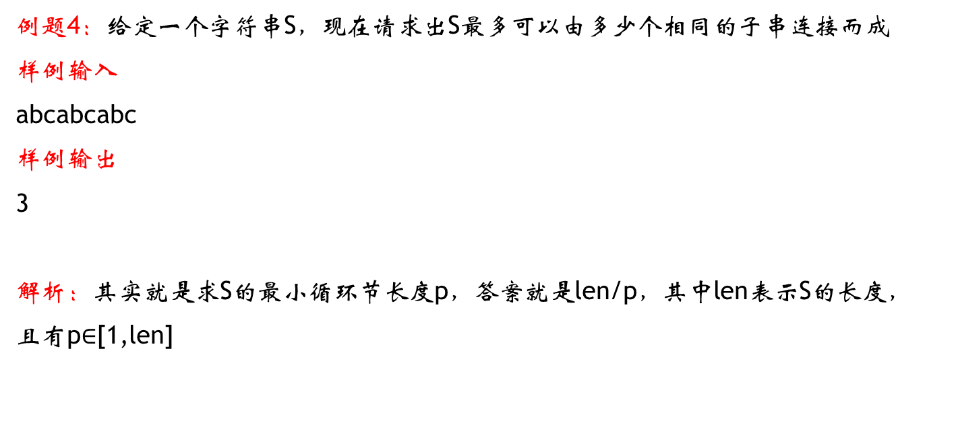
利用前缀和后缀相等思想求解(进阶)
例题4：给定一个字符串S，现在请求出S最多可以由多少个相同的子串连接而成
样例输入
abcabcabc
样例输出
3
解析：其实就是求S的最小循环节长度p，答案就是len/p，其中len表示S的长度，
且有p$∈$[1,len]

Slide 230
利用前缀和后缀相等思想求解(进阶)
求证：S中存在最小循环节(p<len)的充要条件是(len – next[len]) | len，next[len] > 0。其中len表示S的长度，p表示最小循环节的长度。

Slide 231
利用前缀和后缀相等思想求解(进阶)
求证：S中存在最小循环节(p<len)的充要条件是(len – next[len]) | len，next[len] > 0。其中len表示S的长度，p表示最小循环节的长度。
证明：

Slide 232
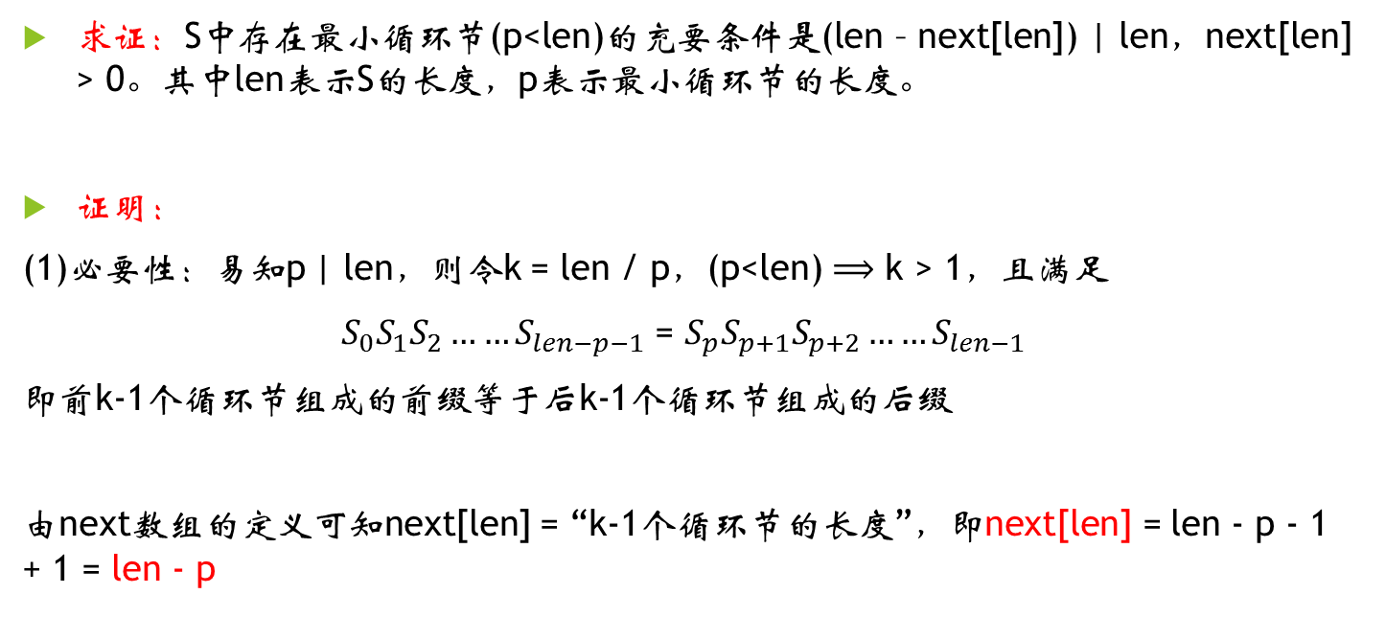
利用前缀和后缀相等思想求解(进阶)
求证：S中存在最小循环节(p<len)的充要条件是(len – next[len]) | len，next[len] > 0。其中len表示S的长度，p表示最小循环节的长度。
证明：
(1)必要性：易知p | len，则令k = len / p，(p<len) $⟹$ k > 1，且满足
$S_{0}S_{1}S_{2}……S_{len−p−1}$ = $S_{p}S_{p+1}S_{p+2}……S_{len−1}$
即前k-1个循环节组成的前缀等于后k-1个循环节组成的后缀
由next数组的定义可知next[len] = “k-1个循环节的长度”，即next[len] = len - p - 1 + 1 = len - p

Slide 233
利用前缀和后缀相等思想求解(进阶)
如果满足S是由最小循环节重复得来的话，则可知此时必有next[len] = len - p，不会像所说的那样还存在next[len] > len - p的情况

Slide 234

利用前缀和后缀相等思想求解(进阶)
如果满足S是由最小循环节重复得来的话，则可知此时必有next[len] = len - p，不会像所说的那样还存在next[len] > len - p的情况
简单反证一下：假设此时next[len] > len – p (p $>$ 0)，则可知此时S的最长相等的前后缀的长度会比len - 1个循环节的长度要长

Slide 235
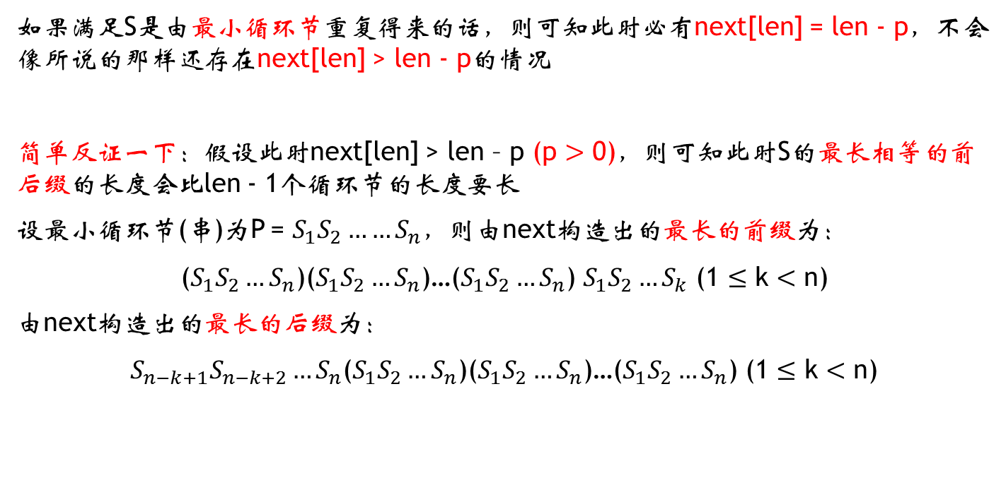
利用前缀和后缀相等思想求解(进阶)
如果满足S是由最小循环节重复得来的话，则可知此时必有next[len] = len - p，不会像所说的那样还存在next[len] > len - p的情况
简单反证一下：假设此时next[len] > len – p (p $>$ 0)，则可知此时S的最长相等的前后缀的长度会比len - 1个循环节的长度要长
设最小循环节(串)为P = $S_{1}S_{2}……S_{n}$，则由next构造出的最长的前缀为：
($S_{1}S_{2}…S_{n}$)($S_{1}S_{2}…S_{n}$)…($S_{1}S_{2}…S_{n}$) $S_{1}S_{2}…S_{k}$ (1 $≤$ k $<$ n)
由next构造出的最长的后缀为：
$S_{n−k+1}S_{n−k+2}…S_{n}$($S_{1}S_{2}…S_{n}$)($S_{1}S_{2}…S_{n}$)…($S_{1}S_{2}…S_{n}$) (1 $≤$ k $<$ n)
重复len-1个

Slide 236
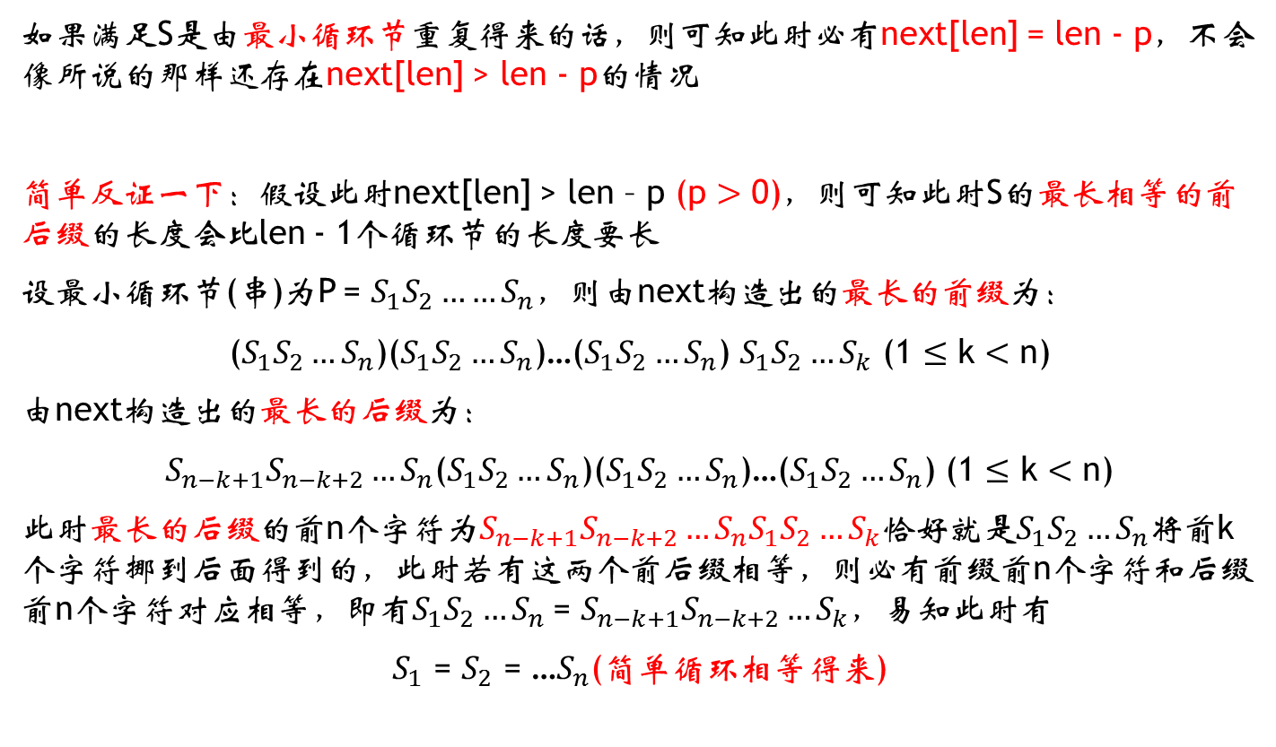
利用前缀和后缀相等思想求解(进阶)
如果满足S是由最小循环节重复得来的话，则可知此时必有next[len] = len - p，不会像所说的那样还存在next[len] > len - p的情况
简单反证一下：假设此时next[len] > len – p (p $>$ 0)，则可知此时S的最长相等的前后缀的长度会比len - 1个循环节的长度要长
设最小循环节(串)为P = $S_{1}S_{2}……S_{n}$，则由next构造出的最长的前缀为：
($S_{1}S_{2}…S_{n}$)($S_{1}S_{2}…S_{n}$)…($S_{1}S_{2}…S_{n}$) $S_{1}S_{2}…S_{k}$ (1 $≤$ k $<$ n)
由next构造出的最长的后缀为：
$S_{n−k+1}S_{n−k+2}…S_{n}$($S_{1}S_{2}…S_{n}$)($S_{1}S_{2}…S_{n}$)…($S_{1}S_{2}…S_{n}$) (1 $≤$ k $<$ n)
此时最长的后缀的前n个字符为$S_{n−k+1}S_{n−k+2}…S_{n}S_{1}S_{2}…S_{k}$恰好就是$S_{1}S_{2}…S_{n}$将前k个字符挪到后面得到的，此时若有这两个前后缀相等，则必有前缀前n个字符和后缀前n个字符对应相等，即有$S_{1}S_{2}…S_{n}$ = $S_{n−k+1}S_{n−k+2}…S_{k}$，易知此时有
$S_{1}$ = $S_{2}$ = …$S_{n}$(简单循环相等得来)
重复len-1个

Slide 237
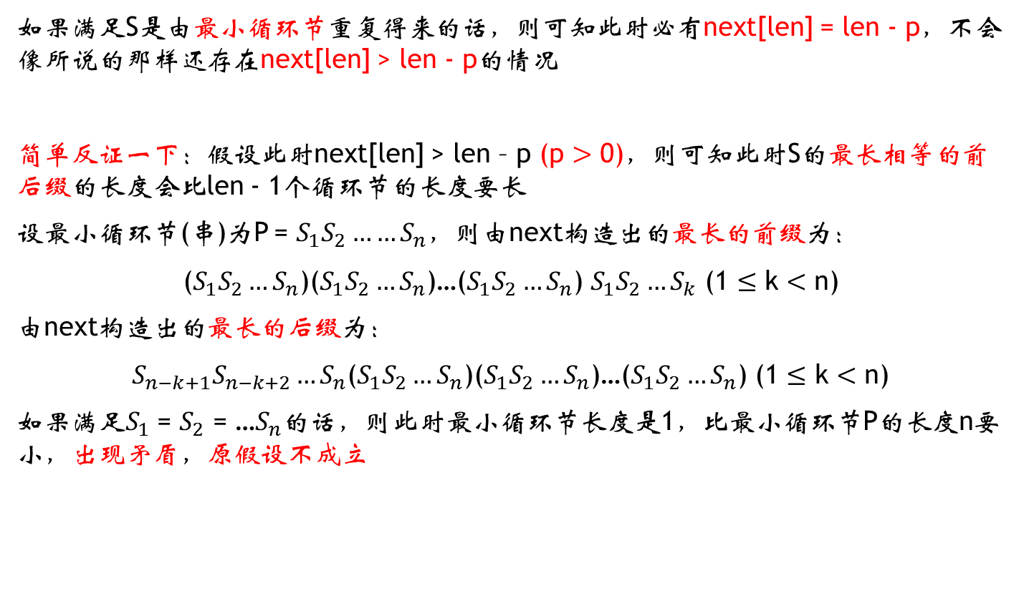
利用前缀和后缀相等思想求解(进阶)
如果满足S是由最小循环节重复得来的话，则可知此时必有next[len] = len - p，不会像所说的那样还存在next[len] > len - p的情况
简单反证一下：假设此时next[len] > len – p (p $>$ 0)，则可知此时S的最长相等的前后缀的长度会比len - 1个循环节的长度要长
设最小循环节(串)为P = $S_{1}S_{2}……S_{n}$，则由next构造出的最长的前缀为：
($S_{1}S_{2}…S_{n}$)($S_{1}S_{2}…S_{n}$)…($S_{1}S_{2}…S_{n}$) $S_{1}S_{2}…S_{k}$ (1 $≤$ k $<$ n)
由next构造出的最长的后缀为：
$S_{n−k+1}S_{n−k+2}…S_{n}$($S_{1}S_{2}…S_{n}$)($S_{1}S_{2}…S_{n}$)…($S_{1}S_{2}…S_{n}$) (1 $≤$ k $<$ n)
如果满足$S_{1}$ = $S_{2}$ = …$S_{n}$的话，则此时最小循环节长度是1，比最小循环节P的长度n要小，出现矛盾，原假设不成立
重复len-1个

Slide 238
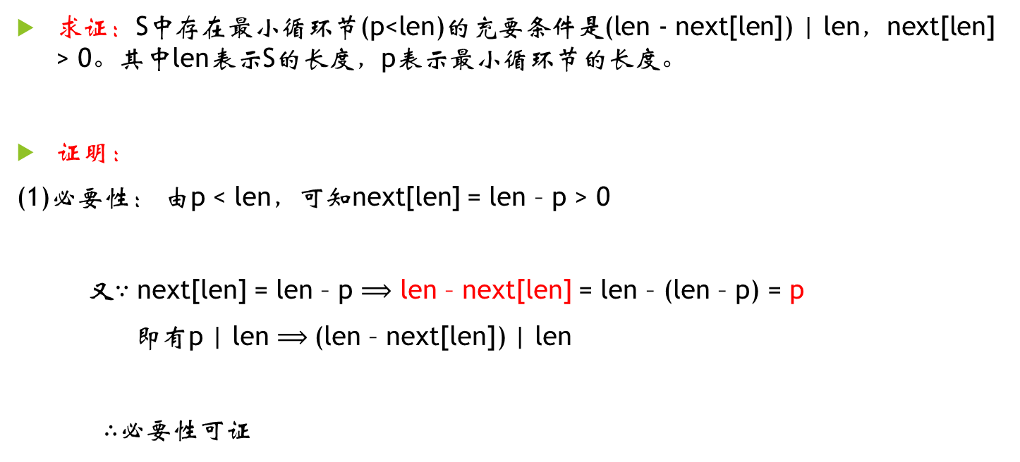
利用前缀和后缀相等思想求解(进阶)
求证：S中存在最小循环节(p<len)的充要条件是(len - next[len]) | len，next[len] > 0。其中len表示S的长度，p表示最小循环节的长度。
证明：
(1)必要性： 由p < len，可知next[len] = len – p > 0
又$∵$ next[len] = len – p $⟹$ len – next[len] = len – (len – p) = p
即有p | len $⟹$(len – next[len]) | len
$∴$必要性可证

Slide 239
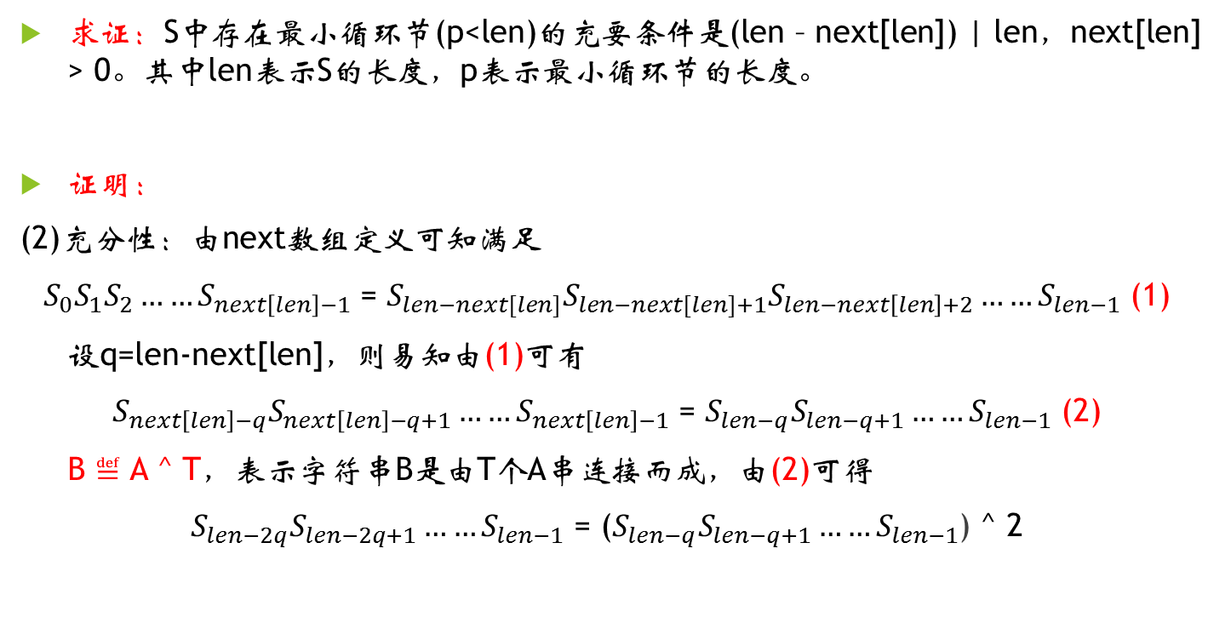
利用前缀和后缀相等思想求解(进阶)
求证：S中存在最小循环节(p<len)的充要条件是(len – next[len]) | len，next[len] > 0。其中len表示S的长度，p表示最小循环节的长度。
证明：
(2)充分性：由next数组定义可知满足
$S_{0}S_{1}S_{2}……S_{next\left[len\right]−1}$ = $S_{len−next[len]}S_{len−next[len]+1}S_{len−next\left[len\right]+2}……S_{len−1}$ (1)
设q=len-next[len]，则易知由(1)可有
$S_{next\left[len\right]−q}S_{next\left[len\right]−q+1}……S_{next\left[len\right]−1}$ = $S_{len−q}S_{len−q+1}……S_{len−1}$ (2)
B $≝$ A ^ T，表示字符串B是由T个A串连接而成，由(2)可得
$S_{len−2q}S_{len−2q+1}……S_{len−1}$ = ($S_{len−q}S_{len−q+1}……S_{len−1}$) ^ 2

Slide 240
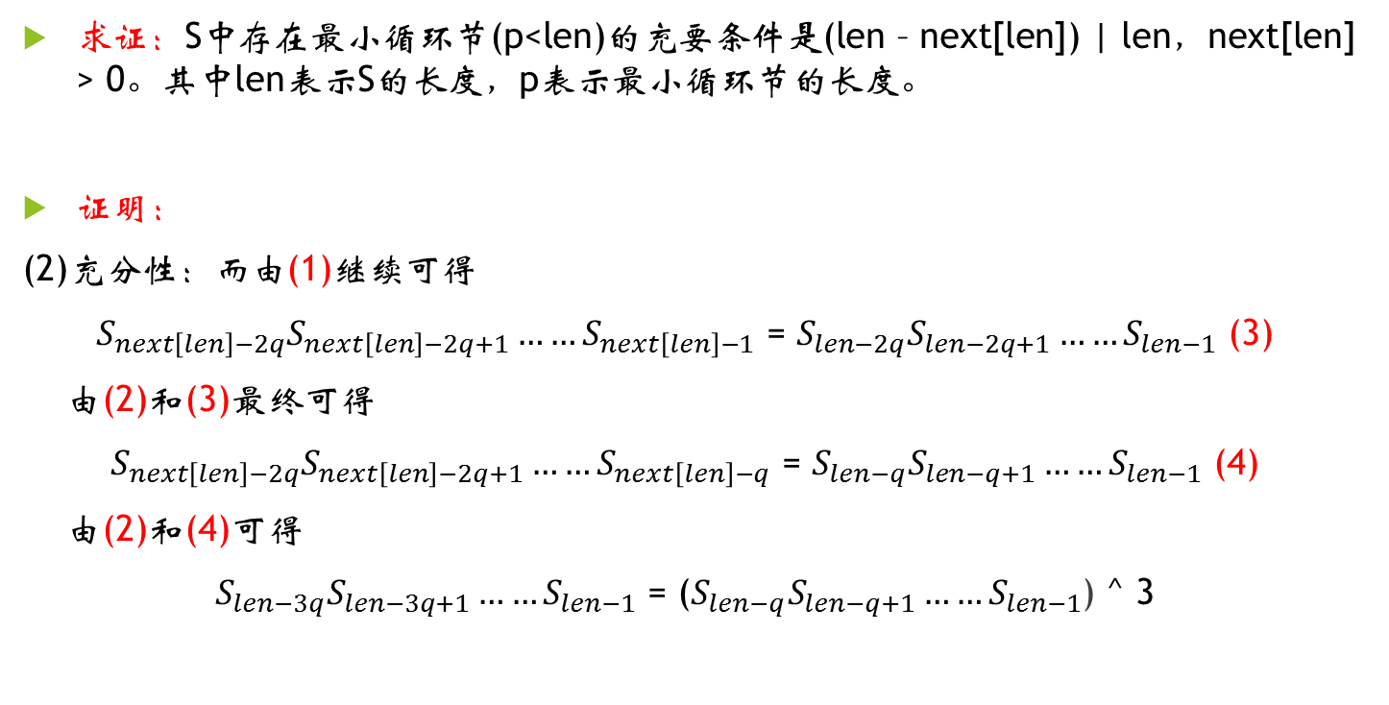
利用前缀和后缀相等思想求解(进阶)
求证：S中存在最小循环节(p<len)的充要条件是(len – next[len]) | len，next[len] > 0。其中len表示S的长度，p表示最小循环节的长度。
证明：
(2)充分性：而由(1)继续可得
$S_{next\left[len\right]−2q}S_{next\left[len\right]−2q+1}……S_{next\left[len\right]−1}\text{ = }S_{len−2q}S_{len−2q+1}……S_{len−1}$ (3)
由(2)和(3)最终可得
$S_{next\left[len\right]−2q}S_{next\left[len\right]−2q+1}……S_{next\left[len\right]−q}\text{ = }S_{len−q}S_{len−q+1}……S_{len−1}$ (4)
由(2)和(4)可得
$S_{len−3q}S_{len−3q+1}……S_{len−1}$ = ($S_{len−q}S_{len−q+1}……S_{len−1}$) ^ 3

Slide 241
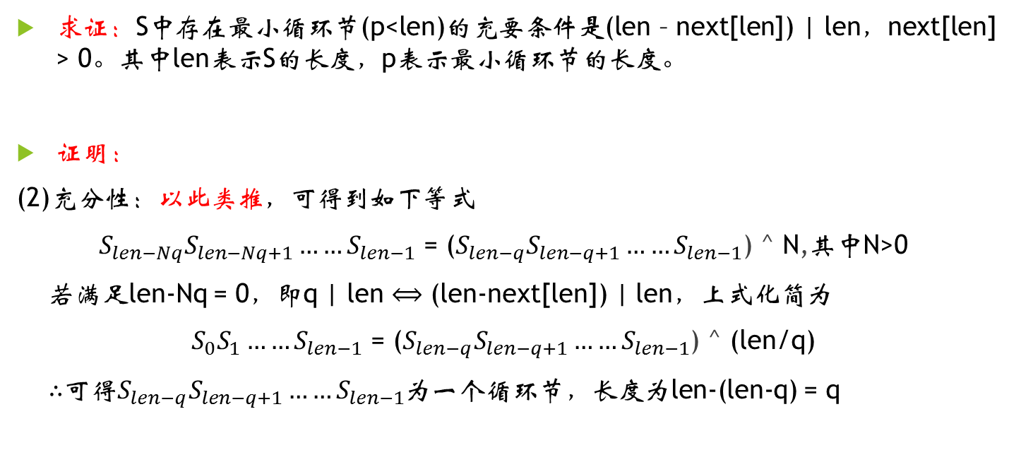
利用前缀和后缀相等思想求解(进阶)
求证：S中存在最小循环节(p<len)的充要条件是(len – next[len]) | len，next[len] > 0。其中len表示S的长度，p表示最小循环节的长度。
证明：
(2)充分性：以此类推，可得到如下等式
$S_{len−Nq}S_{len−Nq+1}……S_{len−1}$ = ($S_{len−q}S_{len−q+1}……S_{len−1}$) ^ N,其中N>0
若满足len-Nq = 0，即q | len $⟺$ (len-next[len]) | len，上式化简为
$S_{0}S_{1}……S_{len−1}$ = ($S_{len−q}S_{len−q+1}……S_{len−1}$) ^ (len/q)
$∴$可得$S_{len−q}S_{len−q+1}……S_{len−1}$为一个循环节，长度为len-(len-q) = q

Slide 242
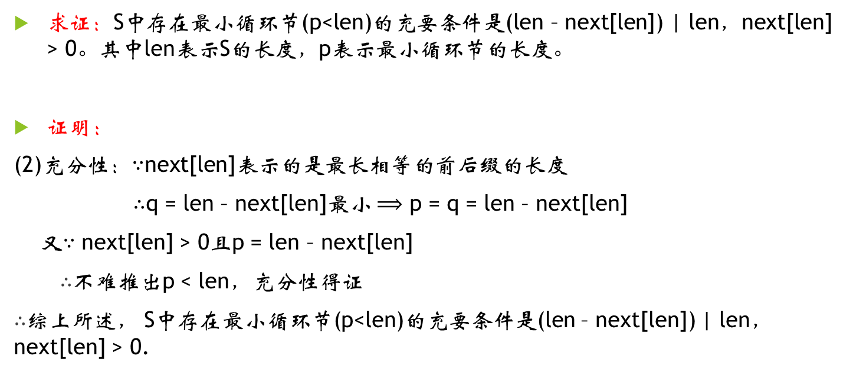
利用前缀和后缀相等思想求解(进阶)
求证：S中存在最小循环节(p<len)的充要条件是(len – next[len]) | len，next[len] > 0。其中len表示S的长度，p表示最小循环节的长度。
证明：
(2)充分性：$∵$next[len]表示的是最长相等的前后缀的长度
$∴$q = len – next[len]最小 $⟹$ p = q = len – next[len]
又$∵$ next[len] > 0且p = len – next[len]
$∴$不难推出p < len，充分性得证
$∴$综上所述， S中存在最小循环节(p<len)的充要条件是(len – next[len]) | len， next[len] > 0.

Slide 243
利用前缀和后缀相等思想求解(进阶)
求证：S中存在最小循环节(p<len)的充要条件是(len – next[len]) | len，next[len] > 0。其中len表示S的长度，p表示最小循环节的长度。
图解(充分性)：
模式串

Slide 244
利用前缀和后缀相等思想求解(进阶)
求证：S中存在最小循环节(p<len)的充要条件是(len – next[len]) | len，next[len] > 0。其中len表示S的长度，p表示最小循环节的长度。
图解(充分性)：
模式串

Slide 245
利用前缀和后缀相等思想求解(进阶)
求证：S中存在最小循环节(p<len)的充要条件是(len – next[len]) | len，next[len] > 0。其中len表示S的长度，p表示最小循环节的长度。
图解(充分性)：
模式串
len-next[len]

Slide 246

利用前缀和后缀相等思想求解(进阶)
求证：S中存在最小循环节(p<len)的充要条件是(len – next[len]) | len，next[len] > 0。其中len表示S的长度，p表示最小循环节的长度。
图解(充分性)：
$$S_{len−q}S_{len−q+1}……S_{len−1}$$
模式串
len-next[len]

Slide 247
利用前缀和后缀相等思想求解(进阶)
求证：S中存在最小循环节(p<len)的充要条件是(len – next[len]) | len，next[len] > 0。其中len表示S的长度，p表示最小循环节的长度。
图解(充分性)：
$$S_{len−q}S_{len−q+1}……S_{len−1}$$
模式串
len-next[len]

Slide 248
利用前缀和后缀相等思想求解(进阶)
求证：S中存在最小循环节(p<len)的充要条件是(len – next[len]) | len，next[len] > 0。其中len表示S的长度，p表示最小循环节的长度。
图解(充分性)：
$$S_{len−q}S_{len−q+1}……S_{len−1}$$
模式串
len-next[len]

Slide 249
利用前缀和后缀相等思想求解(进阶)
求证：S中存在最小循环节(p<len)的充要条件是(len – next[len]) | len，next[len] > 0。其中len表示S的长度，p表示最小循环节的长度。
图解(充分性)：
$$S_{len−q}S_{len−q+1}……S_{len−1}$$
模式串
len-next[len]

Slide 250
利用前缀和后缀相等思想求解(进阶)
求证：S中存在最小循环节(p<len)的充要条件是(len – next[len]) | len，next[len] > 0。其中len表示S的长度，p表示最小循环节的长度。
图解(充分性)：
$$S_{len−q}S_{len−q+1}……S_{len−1}$$
模式串
len-next[len]

Slide 251
利用前缀和后缀相等思想求解(进阶)
求证：S中存在最小循环节(p<len)的充要条件是(len – next[len]) | len，next[len] > 0。其中len表示S的长度，p表示最小循环节的长度。
图解(充分性)：
$$S_{len−q}S_{len−q+1}……S_{len−1}$$
模式串
len-next[len]

Slide 252
利用前缀和后缀相等思想求解(进阶)
求证：S中存在最小循环节(p<len)的充要条件是(len – next[len]) | len，next[len] > 0。其中len表示S的长度，p表示最小循环节的长度。
图解(充分性)：
$$S_{len−q}S_{len−q+1}……S_{len−1}$$
模式串
len-next[len]

Slide 253
利用前缀和后缀相等思想求解(进阶)
求证：S中存在最小循环节(p<len)的充要条件是(len – next[len]) | len，next[len] > 0。其中len表示S的长度，p表示最小循环节的长度。
图解(充分性)：
$$S_{len−q}S_{len−q+1}……S_{len−1}$$
模式串
……
……
以此类推，最后相当于判断是否有整数个绿色“块”
len-next[len]

Slide 254
利用前缀和后缀相等思想求解(进阶)
例题4简单扩展：
求证：若x和y都是S的合法循环节长度，则gcd(x,y)也是S的一个合法循环节长度

Slide 255
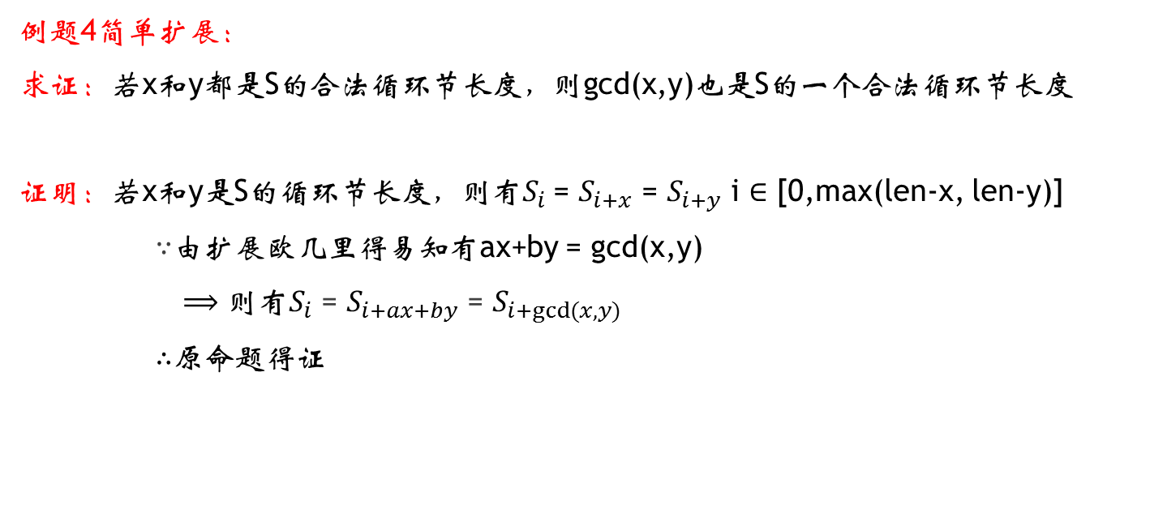
利用前缀和后缀相等思想求解(进阶)
例题4简单扩展：
求证：若x和y都是S的合法循环节长度，则gcd(x,y)也是S的一个合法循环节长度
证明：若x和y是S的循环节长度，则有$S_{i}$ = $S_{i+x}$ = $S_{i+y}$ i $∈$ [0,max(len-x, len-y)]
$∵$由扩展欧几里得易知有ax+by = gcd(x,y)
$⟹$ 则有$S_{i}$ = $S_{i+ax+by}$ = $S_{i+gcd⁡(x,y)}$
$∴$原命题得证

Slide 256
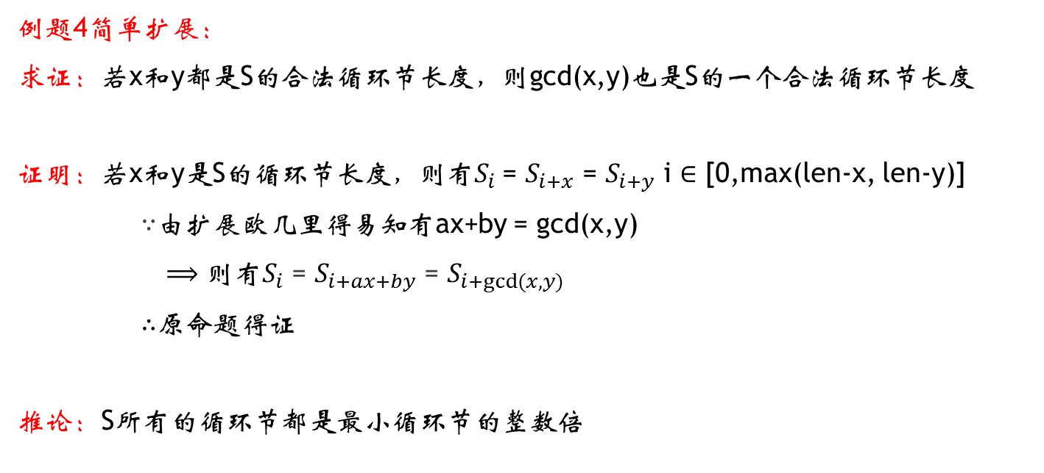
利用前缀和后缀相等思想求解(进阶)
例题4简单扩展：
求证：若x和y都是S的合法循环节长度，则gcd(x,y)也是S的一个合法循环节长度
证明：若x和y是S的循环节长度，则有$S_{i}$ = $S_{i+x}$ = $S_{i+y}$ i $∈$ [0,max(len-x, len-y)]
$∵$由扩展欧几里得易知有ax+by = gcd(x,y)
$⟹$ 则有$S_{i}$ = $S_{i+ax+by}$ = $S_{i+gcd⁡(x,y)}$
$∴$原命题得证
推论：S所有的循环节都是最小循环节的整数倍

Slide 257

利用前缀和后缀相等思想求解(进阶)
概念易混淆的地方：next[i]表示成S前缀串$S_{0}S_{1}……S_{i−1}$最长相等的前后缀的长度是有条件的!!!

Slide 258

利用前缀和后缀相等思想求解(进阶)
概念易混淆的地方：next[i]表示成S前缀串$S_{0}S_{1}……S_{i−1}$最长相等的前后缀的长度是有条件的!!!
需要明确的是，一个串的最长相等的前后缀就是这个字符串自己

Slide 259
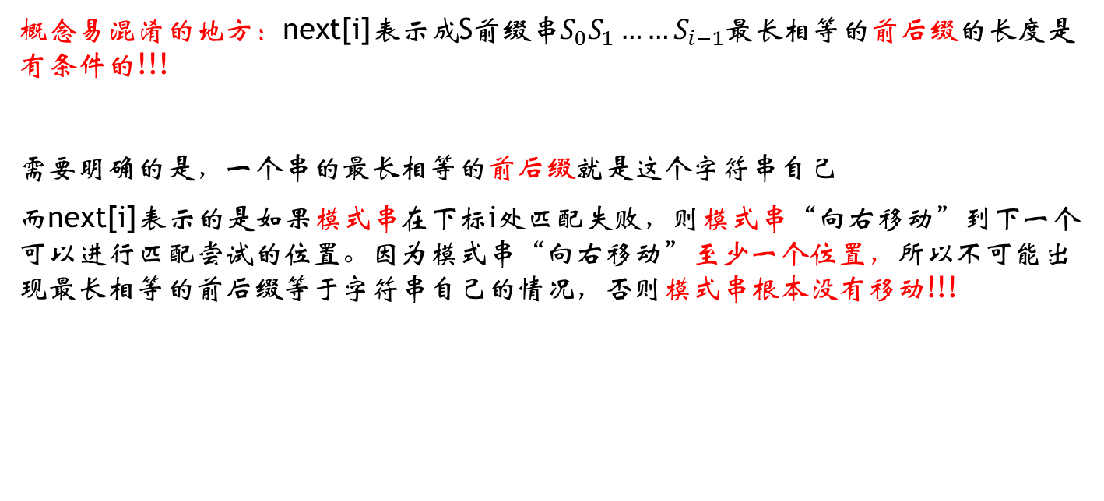
利用前缀和后缀相等思想求解(进阶)
概念易混淆的地方：next[i]表示成S前缀串$S_{0}S_{1}……S_{i−1}$最长相等的前后缀的长度是有条件的!!!
需要明确的是，一个串的最长相等的前后缀就是这个字符串自己
而next[i]表示的是如果模式串在下标i处匹配失败，则模式串“向右移动”到下一个可以进行匹配尝试的位置。因为模式串“向右移动”至少一个位置，所以不可能出现最长相等的前后缀等于字符串自己的情况，否则模式串根本没有移动!!!

Slide 260
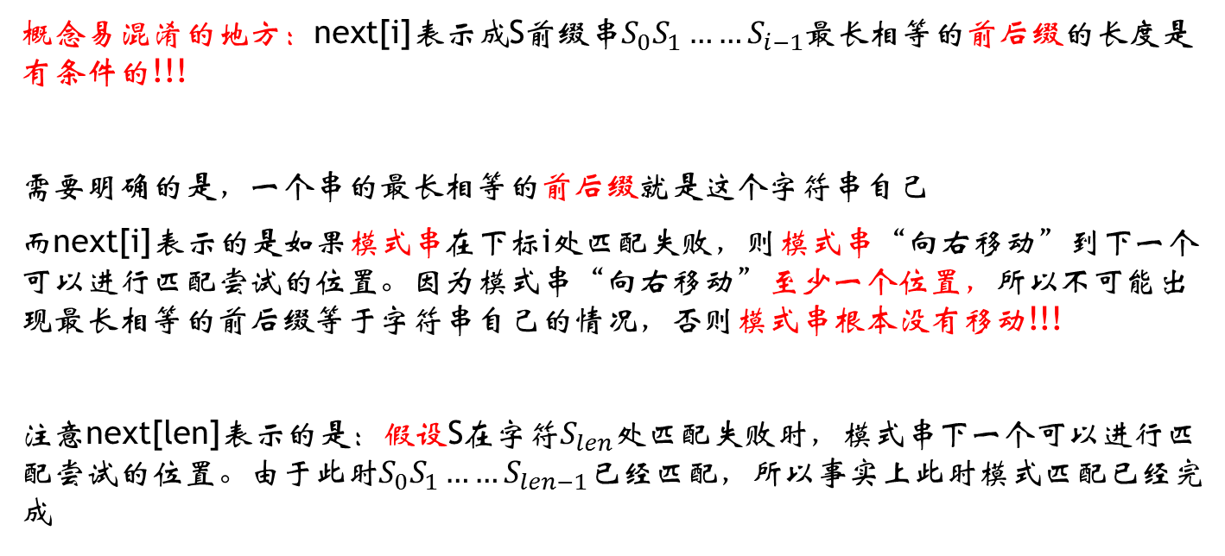
利用前缀和后缀相等思想求解(进阶)
概念易混淆的地方：next[i]表示成S前缀串$S_{0}S_{1}……S_{i−1}$最长相等的前后缀的长度是有条件的!!!
需要明确的是，一个串的最长相等的前后缀就是这个字符串自己
而next[i]表示的是如果模式串在下标i处匹配失败，则模式串“向右移动”到下一个可以进行匹配尝试的位置。因为模式串“向右移动”至少一个位置，所以不可能出现最长相等的前后缀等于字符串自己的情况，否则模式串根本没有移动!!!
注意next[len]表示的是：假设S在字符$S_{len}$处匹配失败时，模式串下一个可以进行匹配尝试的位置。由于此时$S_{0}S_{1}……S_{len−1}$已经匹配，所以事实上此时模式匹配已经完成

Slide 261
练习题目
POJ ：3080、3461、2752、2406、1961、3450、2185(略难)、1226、3167(难)、3689(难)
HDU：4763、2594、3746(难)、3374(难)
LIGHTOJ：1255
BZOJ：1009(HNOI 2008)(难) 、*1355(Baltic 2009)、3670(NOI 2014)、3620(HN 2014省队互测)(略难)
标号为难的题目需要综合运用其他知识，思维难度比较大

Slide 262
AC自动机(Aho-Corasick Automation)
一种经典的多模式匹配算法

Slide 263
多模式匹配问题的引入

Slide 264
多模式匹配问题的引入
多模式匹配问题：有一个词典，词典中单词的数量为N，单词的平均长度为L，再给出一个长度为M的文章，现在判断文章中出现了哪些属于词典中的单词？

Slide 265
多模式匹配问题的引入
多模式匹配问题：有一个词典，词典中单词的数量为N，单词的平均长度为L，再给出一个长度为M的文章，现在判断文章中出现了哪些属于词典中的单词？
直接使用暴力枚举的复杂度是O(N*L*M)的

Slide 266
多模式匹配问题的引入
多模式匹配问题：有一个词典，词典中单词的数量为N，单词的平均长度为L，再给出一个长度为M的文章，现在判断文章中出现了哪些属于词典中的单词？
直接使用暴力枚举的复杂度是O(N*L*M)的
使用前面所讲的KMP进行优化后的复杂度是O(N*(L + (L + M)))的

Slide 267
多模式匹配问题的引入
多模式匹配问题：有一个词典，词典中单词的数量为N，单词的平均长度为L，再给出一个长度为M的文章，现在判断文章中出现了哪些属于词典中的单词？
直接使用暴力枚举的复杂度是O(N*L*M)的
使用前面所讲的KMP进行优化后的复杂度是O(N*(L + (L + M)))的
使用前面所讲的Trie树进行优化后的复杂度是O(M * L)的

Slide 268
多模式匹配问题的引入
多模式匹配问题：有一个词典，词典中单词的数量为N，单词的平均长度为L，再给出一个长度为M的文章，现在判断文章中出现了哪些属于词典中的单词？
直接使用暴力枚举的复杂度是O(N*L*M)的
使用前面所讲的KMP进行优化后的复杂度是O(N*(L + (L + M)))的
使用前面所讲的Trie树进行优化后的复杂度是O(M * L)的
使用Trie树优化的方法是枚举文本串的每一个位置i，然后以每一个位置i为起始位置在Trie树上尝试匹配L个字符，如果匹配成功，则表示存在模式串，否则文本串指针要回溯到起始位置的下一个位置继续从头开始在Trie树中匹配

Slide 269
使用Trie树优化的效能瓶颈

Slide 270
使用Trie树优化的效能瓶颈
也就是说在枚举文本串每个字符的时候，文本串指针都要从Trie树的根节点开始向下匹配，匹配失败时文本串指针要回溯到根节点

Slide 271
使用Trie树优化的效能瓶颈
也就是说在枚举文本串每个字符的时候，文本串指针都要从Trie树的根节点开始向下匹配，匹配失败时文本串指针要回溯到根节点
这个过程和前面所讲的Brute Force算法中枚举文本串的起始位置，在模式串中依次匹配不是一样吗？

Slide 272
使用Trie树优化的效能瓶颈
也就是说在枚举文本串每个字符的时候，文本串指针都要从Trie树的根节点开始向下匹配，匹配失败时文本串指针要回溯到根节点
这个过程和前面所讲的Brute Force算法中枚举文本串的起始位置，在模式串中依次匹配不是一样吗？
只不过单模式是在一个线性结构(数组)中完成匹配过程，而多模式是在一个树形结构(Trie树)中对于多个模式串进行匹配。仅仅是模式串的数量变多了，问题本质没有发生变化！！！

Slide 273
使用Trie树优化的效能瓶颈

Slide 274
使用Trie树优化的效能瓶颈
想想前面我们是如何优化Brute Force算法的

Slide 275
使用Trie树优化的效能瓶颈
想想前面我们是如何优化Brute Force算法的
我们既然已经从文本串的当前起点i开始匹配了L个长度，那么在枚举文本串的下一个起点i+1的时候，就意味着最开始的L-1个字符都已经在之前的计算中匹配过了。我们是利用前面已经匹配部分的信息来优化复杂度的

Slide 276
使用Trie树优化的效能瓶颈
想想前面我们是如何优化Brute Force算法的
我们既然已经从文本串的当前起点i开始匹配了L个长度，那么在枚举文本串的下一个起点i+1的时候，就意味着最开始的L-1个字符都已经在之前的计算中匹配过了。我们是利用前面已经匹配部分的信息来优化复杂度的
我们现在从文本串的当前起点开始，匹配了L个长度走到了A结点，如果把A结点对应的前缀去掉第一个字符，形成一个新的字符串。那么这个字符串肯定是和从文本串的下一个起点开始，长度为L-1的子串是一样的。而如果我们能够预先找到这个字符串在Trie树中对应的结点B’，就不用像之前所说的那样从root走到A结点然后回到root再走到B结点，而是可以直接从root走到A结点然后直接跳转到B’结点，然后再根据文本串指针之后的字符走到B结点！！！

Slide 277
AC自动机的引入

Slide 278
AC自动机的引入
所以我们可以仿照KMP算法给每个节点定义一个前缀指针pre，pre指向文本串在当前节点匹配失败时下一个进行匹配的位置(节点)

Slide 279
AC自动机的引入
所以我们可以仿照KMP算法给每个节点定义一个前缀指针pre，pre指向文本串在当前节点匹配失败时下一个进行匹配的位置(节点)
然后文本串如果在某一个字符处匹配失败时，可以沿着该节点前缀指针所指向的节点继续匹配

Slide 280
AC自动机的引入
所以我们可以仿照KMP算法给每个节点定义一个前缀指针pre，pre指向文本串在当前节点匹配失败时下一个进行匹配的位置(节点)
然后文本串如果在某一个字符处匹配失败时，可以沿着该节点前缀指针所指向的节点继续匹配
基于上述优化的多模式匹配算法就是AC自动机

Slide 281
AC自动机(Aho-Corasick Automation)

Slide 282
AC自动机(Aho-Corasick Automation)
AC自动机在1975年诞生于贝尔实验室，是著名的多模式串匹配算法之一 ，由Aho和Corasick提出

Slide 283
AC自动机(Aho-Corasick Automation)
AC自动机在1975年诞生于贝尔实验室，是著名的多模式串匹配算法之一 ，由Aho和Corasick提出
AC自动机是基于Trie树和KMP算法构建的，是一种DFA(确定性有限状态自动机)的实现

Slide 284
AC自动机(Aho-Corasick Automation)
AC自动机在1975年诞生于贝尔实验室，是著名的多模式串匹配算法之一 ，由Aho和Corasick提出
AC自动机是基于Trie树和KMP算法构建的，是一种DFA(确定性有限状态自动机)的实现
实际上AC自动机就是KMP算法的多模式串扩展

Slide 285
AC自动机的构建、匹配

Slide 286
AC自动机的构建、匹配
1.将模式串插入到Trie树中
2.在Trie树上高效构建前缀指针
3.在建好的AC自动机上进行多模式匹配

Slide 287
AC自动机的构建、匹配
1.将模式串插入到Trie树中
2.在Trie树上高效构建前缀指针
3.在建好的AC自动机上进行多模式匹配
但在这之前需要简单了解什么是DFA(确定性有限状态自动机)

Slide 288
确定性有限状态自动机DFA(Deterministic Finite Automata)的引入

Slide 289
确定性有限状态自动机DFA(Deterministic Finite Automata)的引入
DFA是一种能够表示有限个状态，并对这些状态进行转移操作的数学模型

Slide 290

确定性有限状态自动机DFA(Deterministic Finite Automata)的引入
DFA是一种能够表示有限个状态，并对这些状态进行转移操作的数学模型
DFA使用一个五元组(S，$Σ$，K，F，$δ$)描述，其中S为非空状态集、 $Σ$为字母表、K为起始状态、F为终态集、$δ$为转移函数，且满足$δ$是S $×$ $Σ$ $→$ S的单射，即$δ$($S_{i}$, k) = $S_{j}$, 其中$S_{i}$, $S_{j}$ $∈$ S k $∈$ $Σ$

Slide 291
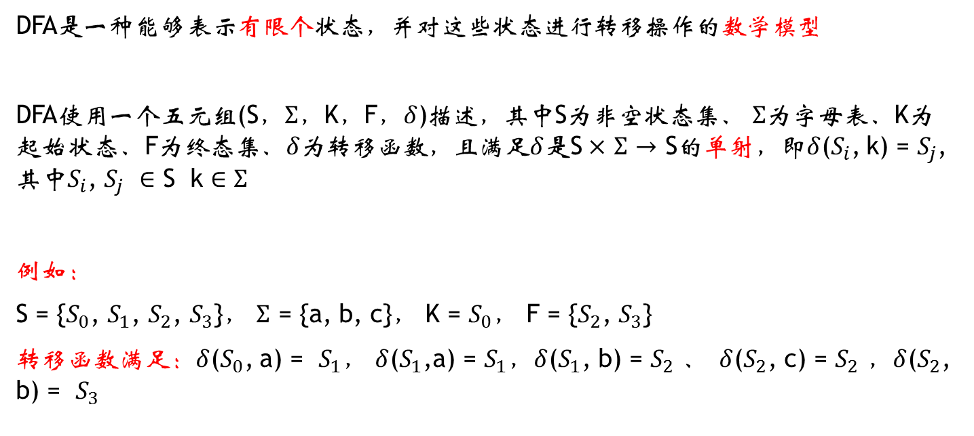
确定性有限状态自动机DFA(Deterministic Finite Automata)的引入
DFA是一种能够表示有限个状态，并对这些状态进行转移操作的数学模型
DFA使用一个五元组(S，$Σ$，K，F，$δ$)描述，其中S为非空状态集、 $Σ$为字母表、K为起始状态、F为终态集、$δ$为转移函数，且满足$δ$是S $×$ $Σ$ $→$ S的单射，即$δ$($S_{i}$, k) = $S_{j}$, 其中$S_{i}$, $S_{j}$ $∈$ S k $∈$ $Σ$
例如：
S = {$S_{0}$, $S_{1}$, $S_{2}$, $S_{3}$}， $Σ$ = {a, b, c}， K = $S_{0}$， F = {$S_{2}$, $S_{3}$}
转移函数满足：$δ$($S_{0}$, a) = $S_{1}，$ $δ$($S_{1}$,a) = $S_{1}$，$δ$($S_{1}$, b) = $S_{2}$ 、$δ$($S_{2}$, c) = $S_{2}$ ，$δ$($S_{2}$, b) = $S_{3}$

Slide 292
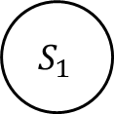
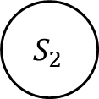
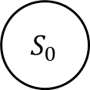
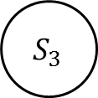
确定性有限状态自动机DFA(Deterministic Finite Automata)的引入
DFA是一种能够表示有限个状态，并对这些状态进行转移操作的数学模型
DFA使用一个五元组(S，$Σ$，K，F，$δ$)描述，其中S为非空状态集、 $Σ$为字母表、K为起始状态、F为终态集、$δ$为转移函数，且满足$δ$是S $×$ $Σ$ $→$ S的单射，即$δ$($S_{i}$, k) = $S_{j}$, 其中$S_{i}$, $S_{j}$ $∈$ S k $∈$ $Σ$
例如：
S = {$S_{0}$, $S_{1}$, $S_{2}$, $S_{3}$}， $Σ$ = {a, b, c}， K = $S_{0}$， F = {$S_{2}$, $S_{3}$}
转移函数满足：$δ$($S_{0}$, a) = $S_{1}，$ $δ$($S_{1}$,a) = $S_{1}$，$δ$($S_{1}$, b) = $S_{2}$ 、$δ$($S_{2}$, c) = $S_{2}$ ，$δ$($S_{2}$, b) = $S_{3}$
a
c
$${ S}_{0}$$
a
$${ S}_{1}$$
b
$${ S}_{2}$$
b
$${ S}_{3}$$

Slide 293
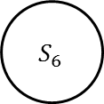
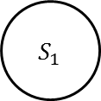
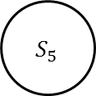

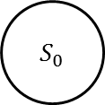
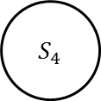
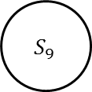
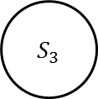
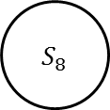
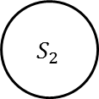
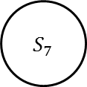
DFA实例-Trie树
$${ S}_{0}$$
a
i
$${ S}_{1}$$
$${ S}_{2}$$
g
t
S = {$S_{0}$, $S_{1}$, $S_{2}$, $S_{3}$, $S_{4}$, $S_{5}$, $S_{6}$, $S_{7}$, $S_{8}$, $S_{9}$}
$Σ$ = {a, b...z}
K = $S_{0}$， F = {$S_{4}$, $S_{5}$, $S_{6}$, $S_{7}$, $S_{8}$, $S_{9}$}
$δ$($S_{0}$, a) = $S_{1}$
$δ$($S_{0}$, i) = $S_{2}$
$δ$($S_{1}$, g) = $S_{3}$
$δ$($S_{1}$, n) = $S_{4}$
$δ$($S_{1}$, t) = $S_{5}$
$δ$($S_{3}$, e) = $S_{7}$
$δ$($S_{4}$, t) = $S_{8}$
$δ$($S_{2}$, n) = $S_{6}$
$δ$($S_{6}$, n) = $S_{9}$
n
n
$${ S}_{3}$$
$${ S}_{4}$$
$${ S}_{5}$$
$${ S}_{6}$$
e
t
n
$${ S}_{7}$$
$${ S}_{8}$$
$${ S}_{9}$$

Slide 294


DFA实例-KMP算法中next数组
模式串abcabcaca构建的简化DFA：作为一种简化的DFA(只有两种跳转
方式)，其中一种跳转方式是$δ$($S_{i}$, k) = $S_{j}$, ($S_{i}$, $S_{j}$ $∈$ S k $∈$ $Σ$).另一种方
式是$δ$($S_{i}$, ^k) = $S_{j}$, ($S_{i}$, $S_{j}$ $∈$ S ^k $∈$ $Σ$ 且 ^k $≠$ k)。由于其构建速度快
且代价小，实质上可以取得逼近DFA的效果
^a
^c
^a
^b
^a
^c
$${ S}_{0}$$
a
a
b
b
c
c
a
a
b
b
c
c
a
a
c
c
a
a
^b
^c
^a

Slide 295
AC自动机的构建

Slide 296
AC自动机的构建
有了前面DFA引入，现在我们可以来真正构建一个AC自动机了

Slide 297
AC自动机的构建
有了前面DFA引入，现在我们可以来真正构建一个AC自动机了
首先我们需要构建一个Trie树

Slide 298














AC自动机-构建Trie树
$${ S}_{0}$$
k
a
b
$${ S}_{3}$$
b
$${ S}_{1}$$
$${ S}_{2}$$
b
m
e
c
$${ S}_{8}$$
c
$${ S}_{4}$$
$${ S}_{5}$$
$${ S}_{6}$$
$${ S}_{7}$$
c
d
$${ S}_{12}$$
e
q
$${ S}_{9}$$
$${ S}_{10}$$
$${ S}_{11}$$
$${ S}_{14}$$
d
$${ S}_{13}$$
模式串 ：
am abc abe abcd bc be bcd kbcq

Slide 299

AC自动机实现(动态)-节点定义

Slide 300

AC自动机实现(动态)-初始化

Slide 301

AC自动机实现(动态)-构建Trie树

Slide 302
AC自动机的构建
有了前面DFA引入，现在我们可以来真正构建一个AC自动机了
首先我们需要构建一个Trie树

Slide 303
AC自动机的构建
有了前面DFA引入，现在我们可以来真正构建一个AC自动机了
首先我们需要构建一个Trie树
接着我们需要高效构建一个前缀指针pre

Slide 304
AC自动机-高效构建前缀指针

Slide 305
AC自动机-高效构建前缀指针
仿照KMP算法中的next数组，这里对于树中的每个节点建立一个前缀指针。这里节点A的前缀指针所指向的节点满足：指向节点A表示的前缀中出现最长后缀的节点

Slide 306
AC自动机-高效构建前缀指针
仿照KMP算法中的next数组，这里对于树中的每个节点建立一个前缀指针。这里节点A的前缀指针所指向的节点满足：指向节点A表示的前缀中出现最长后缀的节点
构建方法：根据树的深度一一求出每个节点的前缀指针，对于当前节点B，设它的父节点A和它的边上的字符为ch，如果它的父节点的前缀指针所指向的节点C中有通过ch连接的孩子节点D，则当前节点的前缀指针指向该孩子节点D；否则通过当前节点的父节点的前缀指针所指向的节点的前缀指针继续向上查找，直到到达root为止

Slide 307
AC自动机-高效构建前缀指针
仿照KMP算法中的next数组，这里对于树中的每个节点建立一个前缀指针。这里节点A的前缀指针所指向的节点满足：指向节点A表示的前缀中出现最长后缀的节点
构建方法：根据树的深度一一求出每个节点的前缀指针，对于当前节点B，设它的父节点A和它的边上的字符为ch，如果它的父节点的前缀指针所指向的节点C中有通过ch连接的孩子节点D，则当前节点的前缀指针指向该孩子节点D；否则通过当前节点的父节点的前缀指针所指向的节点的前缀指针继续向上查找，直到到达root为止
前缀指针
C
当前待求节点
A
ch
ch
D
B

Slide 308
AC自动机-高效构建前缀指针
仿照KMP算法中的next数组，这里对于树中的每个节点建立一个前缀指针。这里节点A的前缀指针所指向的节点满足：指向节点A表示的前缀中出现最长后缀的节点
构建方法：根据树的深度一一求出每个节点的前缀指针，对于当前节点B，设它的父节点A和它的边上的字符为ch，如果它的父节点的前缀指针所指向的节点C中有通过ch连接的孩子节点D，则当前节点的前缀指针指向该孩子节点D；否则通过当前节点的父节点的前缀指针所指向的节点的前缀指针继续向上查找，直到到达root为止
前缀指针
C
存在基于ch转移的边
当前待求节点
A
ch
ch
D
B

Slide 309
AC自动机-高效构建前缀指针
仿照KMP算法中的next数组，这里对于树中的每个节点建立一个前缀指针。这里节点A的前缀指针所指向的节点满足：指向节点A表示的前缀中出现最长后缀的节点
构建方法：根据树的深度一一求出每个节点的前缀指针，对于当前节点B，设它的父节点A和它的边上的字符为ch，如果它的父节点的前缀指针所指向的节点C中有通过ch连接的孩子节点D，则当前节点的前缀指针指向该孩子节点D；否则通过当前节点的父节点的前缀指针所指向的节点的前缀指针继续向上查找，直到到达root为止
前缀指针
C
当前待求节点
A
ch
ch
D
B

Slide 310
AC自动机-高效构建前缀指针
仿照KMP算法中的next数组，这里对于树中的每个节点建立一个前缀指针。这里节点A的前缀指针所指向的节点满足：指向节点A表示的前缀中出现最长后缀的节点
构建方法：根据树的深度一一求出每个节点的前缀指针，对于当前节点B，设它的父节点A和它的边上的字符为ch，如果它的父节点的前缀指针所指向的节点C中有通过ch连接的孩子节点D，则当前节点的前缀指针指向该孩子节点D；否则通过当前节点的父节点的前缀指针所指向的节点的前缀指针继续向上查找，直到到达root为止
前缀指针
C
不存在基于ch转移的边
当前待求节点
A
ch
ch
D
B

Slide 311
AC自动机-高效构建前缀指针
仿照KMP算法中的next数组，这里对于树中的每个节点建立一个前缀指针。这里节点A的前缀指针所指向的节点满足：指向节点A表示的前缀中出现最长后缀的节点
构建方法：根据树的深度一一求出每个节点的前缀指针，对于当前节点B，设它的父节点A和它的边上的字符为ch，如果它的父节点的前缀指针所指向的节点C中有通过ch连接的孩子节点D，则当前节点的前缀指针指向该孩子节点D；否则通过当前节点的父节点的前缀指针所指向的节点的前缀指针继续向上查找，直到到达root为止
前缀指针
C
当前待求节点
A
ch
进入节点C的前缀指针所指向的节点继续查找
ch
D
B

Slide 312
AC自动机-高效构建前缀指针
仿照KMP算法中的next数组，这里对于树中的每个节点建立一个前缀指针。这里节点A的前缀指针所指向的节点满足：指向节点A表示的前缀中出现最长后缀的节点
构建方法：根据树的深度一一求出每个节点的前缀指针，对于当前节点B，设它的父节点A和它的边上的字符为ch，如果它的父节点的前缀指针所指向的节点C中有通过ch连接的孩子节点D，则当前节点的前缀指针指向该孩子节点D；否则通过当前节点的父节点的前缀指针所指向的节点的前缀指针继续向上查找，直到到达root为止
边界条件：与root相连的节点的前缀指针指向root
实现的方式：树的层次遍历(BFS)

Slide 313
AC自动机-高效构建前缀指针
$${ S}_{0}$$
k
当前待求节点
红色节点的父节点前缀指针所指节点
a
b
$${ S}_{3}$$
蓝色节点具有的通过ch连接的子节点
b
$${ S}_{1}$$
$${ S}_{2}$$
b
m
e
c
$${ S}_{8}$$
c
$${ S}_{4}$$
$${ S}_{5}$$
$${ S}_{6}$$
$${ S}_{7}$$
c
d
$${ S}_{12}$$
e
q
$${ S}_{9}$$
$${ S}_{10}$$
$${ S}_{11}$$
$${ S}_{14}$$
d
$${ S}_{13}$$
模式串 ：
am abc abe abcd bc be bcd kbcq

Slide 314

AC自动机-高效构建前缀指针
$${ S}_{0}$$
k
当前待求节点
红色节点的父节点前缀指针所指节点
a
b
$${ S}_{3}$$
蓝色节点具有的通过ch连接的子节点
b
$${ S}_{1}$$
$${ S}_{2}$$
b
m
e
c
$${ S}_{8}$$
c
$${ S}_{4}$$
$${ S}_{5}$$
$${ S}_{6}$$
$${ S}_{7}$$
c
d
$${ S}_{12}$$
e
q
$${ S}_{9}$$
$${ S}_{10}$$
$${ S}_{11}$$
$${ S}_{14}$$
d
$${ S}_{13}$$
模式串 ：
am abc abe abcd bc be bcd kbcq

Slide 315

AC自动机-高效构建前缀指针
$${ S}_{0}$$
k
当前待求节点
红色节点的父节点前缀指针所指节点
a
b
$${ S}_{3}$$
蓝色节点具有的通过ch连接的子节点
b
$${ S}_{1}$$
$${ S}_{2}$$
b
m
e
c
$${ S}_{8}$$
c
$${ S}_{4}$$
$${ S}_{5}$$
$${ S}_{6}$$
$${ S}_{7}$$
c
d
$${ S}_{12}$$
e
q
$${ S}_{9}$$
$${ S}_{10}$$
$${ S}_{11}$$
$${ S}_{14}$$
d
$${ S}_{13}$$
模式串 ：
am abc abe abcd bc be bcd kbcq

Slide 316
AC自动机-高效构建前缀指针
$${ S}_{0}$$
k
当前待求节点
红色节点的父节点前缀指针所指节点
a
b
$${ S}_{3}$$
蓝色节点具有的通过ch连接的子节点
b
$${ S}_{1}$$
$${ S}_{2}$$
b
m
e
c
$${ S}_{8}$$
c
$${ S}_{4}$$
$${ S}_{5}$$
$${ S}_{6}$$
$${ S}_{7}$$
c
d
$${ S}_{12}$$
e
q
$${ S}_{9}$$
$${ S}_{10}$$
$${ S}_{11}$$
$${ S}_{14}$$
d
$${ S}_{13}$$
模式串 ：
am abc abe abcd bc be bcd kbcq

Slide 317

AC自动机-高效构建前缀指针
$${ S}_{0}$$
k
当前待求节点
红色节点的父节点前缀指针所指节点
a
b
$${ S}_{3}$$
蓝色节点具有的通过ch连接的子节点
b
$${ S}_{1}$$
$${ S}_{2}$$
b
m
e
c
$${ S}_{8}$$
c
$${ S}_{4}$$
$${ S}_{5}$$
$${ S}_{6}$$
$${ S}_{7}$$
c
d
$${ S}_{12}$$
e
q
$${ S}_{9}$$
$${ S}_{10}$$
$${ S}_{11}$$
$${ S}_{14}$$
d
$${ S}_{13}$$
模式串 ：
am abc abe abcd bc be bcd kbcq

Slide 318
AC自动机-高效构建前缀指针
$${ S}_{0}$$
k
当前待求节点
红色节点的父节点前缀指针所指节点
a
b
$${ S}_{3}$$
蓝色节点具有的通过ch连接的子节点
b
$${ S}_{1}$$
$${ S}_{2}$$
b
m
e
c
$${ S}_{8}$$
c
$${ S}_{4}$$
$${ S}_{5}$$
$${ S}_{6}$$
$${ S}_{7}$$
c
d
$${ S}_{12}$$
e
q
$${ S}_{9}$$
$${ S}_{10}$$
$${ S}_{11}$$
$${ S}_{14}$$
d
$${ S}_{13}$$
模式串 ：
am abc abe abcd bc be bcd kbcq

Slide 319
AC自动机-高效构建前缀指针
$${ S}_{0}$$
k
当前待求节点
红色节点的父节点前缀指针所指节点
a
b
$${ S}_{3}$$
蓝色节点具有的通过ch连接的子节点
b
$${ S}_{1}$$
$${ S}_{2}$$
b
m
e
c
$${ S}_{8}$$
c
$${ S}_{4}$$
$${ S}_{5}$$
$${ S}_{6}$$
$${ S}_{7}$$
c
d
$${ S}_{12}$$
e
q
$${ S}_{9}$$
$${ S}_{10}$$
$${ S}_{11}$$
$${ S}_{14}$$
d
$${ S}_{13}$$
模式串 ：
am abc abe abcd bc be bcd kbcq

Slide 320

AC自动机-高效构建前缀指针
$${ S}_{0}$$
k
当前待求节点
红色节点的父节点前缀指针所指节点
a
b
$${ S}_{3}$$
蓝色节点具有的通过ch连接的子节点
b
$${ S}_{1}$$
$${ S}_{2}$$
b
m
e
c
$${ S}_{8}$$
c
$${ S}_{4}$$
$${ S}_{5}$$
$${ S}_{6}$$
$${ S}_{7}$$
c
d
$${ S}_{12}$$
e
q
$${ S}_{9}$$
$${ S}_{10}$$
$${ S}_{11}$$
$${ S}_{14}$$
d
$${ S}_{13}$$
模式串 ：
am abc abe abcd bc be bcd kbcq

Slide 321
AC自动机-高效构建前缀指针
$${ S}_{0}$$
k
当前待求节点
红色节点的父节点前缀指针所指节点
a
b
$${ S}_{3}$$
蓝色节点具有的通过ch连接的子节点
b
$${ S}_{1}$$
$${ S}_{2}$$
b
m
e
c
$${ S}_{8}$$
c
$${ S}_{4}$$
$${ S}_{5}$$
$${ S}_{6}$$
$${ S}_{7}$$
c
d
$${ S}_{12}$$
e
q
$${ S}_{9}$$
$${ S}_{10}$$
$${ S}_{11}$$
$${ S}_{14}$$
d
$${ S}_{13}$$
模式串 ：
am abc abe abcd bc be bcd kbcq

Slide 322
AC自动机-高效构建前缀指针
$${ S}_{0}$$
k
当前待求节点
红色节点的父节点前缀指针所指节点
a
b
$${ S}_{3}$$
蓝色节点具有的通过ch连接的子节点
b
$${ S}_{1}$$
$${ S}_{2}$$
b
m
e
c
$${ S}_{8}$$
c
$${ S}_{4}$$
$${ S}_{5}$$
$${ S}_{6}$$
$${ S}_{7}$$
c
d
$${ S}_{12}$$
e
q
$${ S}_{9}$$
$${ S}_{10}$$
$${ S}_{11}$$
$${ S}_{14}$$
d
$${ S}_{13}$$
模式串 ：
am abc abe abcd bc be bcd kbcq

Slide 323

AC自动机-高效构建前缀指针
$${ S}_{0}$$
k
当前待求节点
红色节点的父节点前缀指针所指节点
a
b
$${ S}_{3}$$
蓝色节点具有的通过ch连接的子节点
b
$${ S}_{1}$$
$${ S}_{2}$$
b
m
e
c
$${ S}_{8}$$
c
$${ S}_{4}$$
$${ S}_{5}$$
$${ S}_{6}$$
$${ S}_{7}$$
c
d
$${ S}_{12}$$
e
q
$${ S}_{9}$$
$${ S}_{10}$$
$${ S}_{11}$$
$${ S}_{14}$$
d
$${ S}_{13}$$
模式串 ：
am abc abe abcd bc be bcd kbcq

Slide 324
AC自动机-高效构建前缀指针
$${ S}_{0}$$
k
当前待求节点
红色节点的父节点前缀指针所指节点
a
b
$${ S}_{3}$$
蓝色节点具有的通过ch连接的子节点
b
$${ S}_{1}$$
$${ S}_{2}$$
b
m
e
c
$${ S}_{8}$$
c
$${ S}_{4}$$
$${ S}_{5}$$
$${ S}_{6}$$
$${ S}_{7}$$
c
d
$${ S}_{12}$$
e
q
$${ S}_{9}$$
$${ S}_{10}$$
$${ S}_{11}$$
$${ S}_{14}$$
d
$${ S}_{13}$$
模式串 ：
am abc abe abcd bc be bcd kbcq

Slide 325

AC自动机-高效构建前缀指针
$${ S}_{0}$$
k
当前待求节点
红色节点的父节点前缀指针所指节点
a
b
$${ S}_{3}$$
蓝色节点具有的通过ch连接的子节点
b
$${ S}_{1}$$
$${ S}_{2}$$
b
m
e
c
$${ S}_{8}$$
c
$${ S}_{4}$$
$${ S}_{5}$$
$${ S}_{6}$$
$${ S}_{7}$$
c
d
$${ S}_{12}$$
e
q
$${ S}_{9}$$
$${ S}_{10}$$
$${ S}_{11}$$
$${ S}_{14}$$
d
$${ S}_{13}$$
模式串 ：
am abc abe abcd bc be bcd kbcq

Slide 326
AC自动机-高效构建前缀指针
$${ S}_{0}$$
k
当前待求节点
红色节点的父节点前缀指针所指节点
a
b
$${ S}_{3}$$
蓝色节点具有的通过ch连接的子节点
b
$${ S}_{1}$$
$${ S}_{2}$$
b
m
e
c
$${ S}_{8}$$
c
$${ S}_{4}$$
$${ S}_{5}$$
$${ S}_{6}$$
$${ S}_{7}$$
c
d
$${ S}_{12}$$
e
q
$${ S}_{9}$$
$${ S}_{10}$$
$${ S}_{11}$$
$${ S}_{14}$$
d
$${ S}_{13}$$
模式串 ：
am abc abe abcd bc be bcd kbcq

Slide 327

AC自动机-高效构建前缀指针
$${ S}_{0}$$
k
当前待求节点
红色节点的父节点前缀指针所指节点
a
b
$${ S}_{3}$$
蓝色节点具有的通过ch连接的子节点
b
$${ S}_{1}$$
$${ S}_{2}$$
b
m
e
c
$${ S}_{8}$$
c
$${ S}_{4}$$
$${ S}_{5}$$
$${ S}_{6}$$
$${ S}_{7}$$
c
d
$${ S}_{12}$$
e
q
$${ S}_{9}$$
$${ S}_{10}$$
$${ S}_{11}$$
$${ S}_{14}$$
d
$${ S}_{13}$$
模式串 ：
am abc abe abcd bc be bcd kbcq

Slide 328
AC自动机-高效构建前缀指针
$${ S}_{0}$$
k
当前待求节点
红色节点的父节点前缀指针所指节点
a
b
$${ S}_{3}$$
蓝色节点具有的通过ch连接的子节点
b
$${ S}_{1}$$
$${ S}_{2}$$
b
m
e
c
$${ S}_{8}$$
c
$${ S}_{4}$$
$${ S}_{5}$$
$${ S}_{6}$$
$${ S}_{7}$$
c
d
$${ S}_{12}$$
e
q
$${ S}_{9}$$
$${ S}_{10}$$
$${ S}_{11}$$
$${ S}_{14}$$
d
$${ S}_{13}$$
模式串 ：
am abc abe abcd bc be bcd kbcq

Slide 329
AC自动机-高效构建前缀指针
$${ S}_{0}$$
k
当前待求节点
红色节点的父节点前缀指针所指节点
a
b
$${ S}_{3}$$
蓝色节点具有的通过ch连接的子节点
b
$${ S}_{1}$$
$${ S}_{2}$$
b
m
e
c
$${ S}_{8}$$
c
$${ S}_{4}$$
$${ S}_{5}$$
$${ S}_{6}$$
$${ S}_{7}$$
c
d
$${ S}_{12}$$
e
q
$${ S}_{9}$$
$${ S}_{10}$$
$${ S}_{11}$$
$${ S}_{14}$$
d
$${ S}_{13}$$
模式串 ：
am abc abe abcd bc be bcd kbcq

Slide 330

AC自动机-高效构建前缀指针
$${ S}_{0}$$
k
当前待求节点
红色节点的父节点前缀指针所指节点
a
b
$${ S}_{3}$$
蓝色节点具有的通过ch连接的子节点
b
$${ S}_{1}$$
$${ S}_{2}$$
b
m
e
c
$${ S}_{8}$$
c
$${ S}_{4}$$
$${ S}_{5}$$
$${ S}_{6}$$
$${ S}_{7}$$
c
d
$${ S}_{12}$$
e
q
$${ S}_{9}$$
$${ S}_{10}$$
$${ S}_{11}$$
$${ S}_{14}$$
d
$${ S}_{13}$$
模式串 ：
am abc abe abcd bc be bcd kbcq

Slide 331
AC自动机-高效构建前缀指针
$${ S}_{0}$$
k
当前待求节点
红色节点的父节点前缀指针所指节点
a
b
$${ S}_{3}$$
蓝色节点具有的通过ch连接的子节点
b
$${ S}_{1}$$
$${ S}_{2}$$
b
m
e
c
$${ S}_{8}$$
c
$${ S}_{4}$$
$${ S}_{5}$$
$${ S}_{6}$$
$${ S}_{7}$$
c
d
$${ S}_{12}$$
e
q
$${ S}_{9}$$
$${ S}_{10}$$
$${ S}_{11}$$
$${ S}_{14}$$
d
$${ S}_{13}$$
模式串 ：
am abc abe abcd bc be bcd kbcq

Slide 332
AC自动机-高效构建前缀指针
$${ S}_{0}$$
k
当前待求节点
红色节点的父节点前缀指针所指节点
a
b
$${ S}_{3}$$
蓝色节点具有的通过ch连接的子节点
b
$${ S}_{1}$$
$${ S}_{2}$$
b
m
e
c
$${ S}_{8}$$
c
$${ S}_{4}$$
$${ S}_{5}$$
$${ S}_{6}$$
$${ S}_{7}$$
c
d
$${ S}_{12}$$
e
q
$${ S}_{9}$$
$${ S}_{10}$$
$${ S}_{11}$$
$${ S}_{14}$$
d
$${ S}_{13}$$
模式串 ：
am abc abe abcd bc be bcd kbcq

Slide 333

AC自动机-高效构建前缀指针
$${ S}_{0}$$
k
当前待求节点
红色节点的父节点前缀指针所指节点
a
b
$${ S}_{3}$$
蓝色节点具有的通过ch连接的子节点
b
$${ S}_{1}$$
$${ S}_{2}$$
b
m
e
c
$${ S}_{8}$$
c
$${ S}_{4}$$
$${ S}_{5}$$
$${ S}_{6}$$
$${ S}_{7}$$
c
d
$${ S}_{12}$$
e
q
$${ S}_{9}$$
$${ S}_{10}$$
$${ S}_{11}$$
$${ S}_{14}$$
d
$${ S}_{13}$$
模式串 ：
am abc abe abcd bc be bcd kbcq

Slide 334
AC自动机-高效构建前缀指针
$${ S}_{0}$$
k
当前待求节点
红色节点的父节点前缀指针所指节点
a
b
$${ S}_{3}$$
蓝色节点具有的通过ch连接的子节点
b
$${ S}_{1}$$
$${ S}_{2}$$
b
m
e
c
$${ S}_{8}$$
c
$${ S}_{4}$$
$${ S}_{5}$$
$${ S}_{6}$$
$${ S}_{7}$$
c
d
$${ S}_{12}$$
e
q
$${ S}_{9}$$
$${ S}_{10}$$
$${ S}_{11}$$
$${ S}_{14}$$
d
$${ S}_{13}$$
模式串 ：
am abc abe abcd bc be bcd kbcq

Slide 335
AC自动机-高效构建前缀指针
$${ S}_{0}$$
k
当前待求节点
红色节点的父节点前缀指针所指节点
a
b
$${ S}_{3}$$
蓝色节点具有的通过ch连接的子节点
b
$${ S}_{1}$$
$${ S}_{2}$$
b
m
e
c
$${ S}_{8}$$
c
$${ S}_{4}$$
$${ S}_{5}$$
$${ S}_{6}$$
$${ S}_{7}$$
c
d
$${ S}_{12}$$
e
q
$${ S}_{9}$$
$${ S}_{10}$$
$${ S}_{11}$$
$${ S}_{14}$$
d
$${ S}_{13}$$
模式串 ：
am abc abe abcd bc be bcd kbcq

Slide 336

AC自动机-高效构建前缀指针
$${ S}_{0}$$
k
当前待求节点
红色节点的父节点前缀指针所指节点
a
b
$${ S}_{3}$$
蓝色节点具有的通过ch连接的子节点
b
$${ S}_{1}$$
$${ S}_{2}$$
b
m
e
c
$${ S}_{8}$$
c
$${ S}_{4}$$
$${ S}_{5}$$
$${ S}_{6}$$
$${ S}_{7}$$
c
d
$${ S}_{12}$$
e
q
$${ S}_{9}$$
$${ S}_{10}$$
$${ S}_{11}$$
$${ S}_{14}$$
d
$${ S}_{13}$$
模式串 ：
am abc abe abcd bc be bcd kbcq

Slide 337
AC自动机-高效构建前缀指针
$${ S}_{0}$$
k
当前待求节点
红色节点的父节点前缀指针所指节点
a
b
$${ S}_{3}$$
蓝色节点具有的通过ch连接的子节点
b
$${ S}_{1}$$
$${ S}_{2}$$
b
m
e
c
$${ S}_{8}$$
c
$${ S}_{4}$$
$${ S}_{5}$$
$${ S}_{6}$$
$${ S}_{7}$$
c
d
$${ S}_{12}$$
e
q
$${ S}_{9}$$
$${ S}_{10}$$
$${ S}_{11}$$
$${ S}_{14}$$
d
$${ S}_{13}$$
模式串 ：
am abc abe abcd bc be bcd kbcq

Slide 338
AC自动机-高效构建前缀指针
$${ S}_{0}$$
k
当前待求节点
红色节点的父节点前缀指针所指节点
a
b
$${ S}_{3}$$
蓝色节点具有的通过ch连接的子节点
b
$${ S}_{1}$$
$${ S}_{2}$$
b
m
e
c
$${ S}_{8}$$
c
$${ S}_{4}$$
$${ S}_{5}$$
$${ S}_{6}$$
$${ S}_{7}$$
c
d
$${ S}_{12}$$
e
q
$${ S}_{9}$$
$${ S}_{10}$$
$${ S}_{11}$$
$${ S}_{14}$$
d
$${ S}_{13}$$
模式串 ：
am abc abe abcd bc be bcd kbcq

Slide 339
AC自动机-高效构建前缀指针
$${ S}_{0}$$
k
当前待求节点
红色节点的父节点前缀指针所指节点
a
b
$${ S}_{3}$$
蓝色节点具有的通过ch连接的子节点
b
$${ S}_{1}$$
$${ S}_{2}$$
b
m
e
c
$${ S}_{8}$$
c
$${ S}_{4}$$
$${ S}_{5}$$
$${ S}_{6}$$
$${ S}_{7}$$
c
d
$${ S}_{12}$$
e
q
$${ S}_{9}$$
$${ S}_{10}$$
$${ S}_{11}$$
$${ S}_{14}$$
d
$${ S}_{13}$$
模式串 ：
am abc abe abcd bc be bcd kbcq

Slide 340

AC自动机-高效构建前缀指针
$${ S}_{0}$$
k
当前待求节点
红色节点的父节点前缀指针所指节点
a
b
$${ S}_{3}$$
蓝色节点具有的通过ch连接的子节点
b
$${ S}_{1}$$
$${ S}_{2}$$
b
m
e
c
$${ S}_{8}$$
c
$${ S}_{4}$$
$${ S}_{5}$$
$${ S}_{6}$$
$${ S}_{7}$$
c
d
$${ S}_{12}$$
e
q
$${ S}_{9}$$
$${ S}_{10}$$
$${ S}_{11}$$
$${ S}_{14}$$
d
$${ S}_{13}$$
模式串 ：
am abc abe abcd bc be bcd kbcq

Slide 341

AC自动机-高效构建前缀指针
$${ S}_{0}$$
k
当前待求节点
红色节点的父节点前缀指针所指节点
a
b
$${ S}_{3}$$
蓝色节点具有的通过ch连接的子节点
b
$${ S}_{1}$$
$${ S}_{2}$$
b
m
e
c
$${ S}_{8}$$
c
$${ S}_{4}$$
$${ S}_{5}$$
$${ S}_{6}$$
$${ S}_{7}$$
c
d
$${ S}_{12}$$
e
q
$${ S}_{9}$$
$${ S}_{10}$$
$${ S}_{11}$$
$${ S}_{14}$$
d
$${ S}_{13}$$
模式串 ：
am abc abe abcd bc be bcd kbcq

Slide 342

AC自动机-高效构建前缀指针
$${ S}_{0}$$
k
当前待求节点
红色节点的父节点前缀指针所指节点
a
b
$${ S}_{3}$$
蓝色节点具有的通过ch连接的子节点
b
$${ S}_{1}$$
$${ S}_{2}$$
b
m
e
c
$${ S}_{8}$$
c
$${ S}_{4}$$
$${ S}_{5}$$
$${ S}_{6}$$
$${ S}_{7}$$
c
d
$${ S}_{12}$$
e
q
$${ S}_{9}$$
$${ S}_{10}$$
$${ S}_{11}$$
$${ S}_{14}$$
d
$${ S}_{13}$$
模式串 ：
am abc abe abcd bc be bcd kbcq

Slide 343
AC自动机-高效构建前缀指针
$${ S}_{0}$$
k
当前待求节点
红色节点的父节点前缀指针所指节点
a
b
$${ S}_{3}$$
蓝色节点具有的通过ch连接的子节点
b
$${ S}_{1}$$
$${ S}_{2}$$
b
m
e
c
$${ S}_{8}$$
c
$${ S}_{4}$$
$${ S}_{5}$$
$${ S}_{6}$$
$${ S}_{7}$$
c
d
$${ S}_{12}$$
e
q
$${ S}_{9}$$
$${ S}_{10}$$
$${ S}_{11}$$
$${ S}_{14}$$
d
$${ S}_{13}$$
模式串 ：
am abc abe abcd bc be bcd kbcq

Slide 344

AC自动机-高效构建前缀指针
$${ S}_{0}$$
k
当前待求节点
红色节点的父节点前缀指针所指节点
a
b
$${ S}_{3}$$
蓝色节点具有的通过ch连接的子节点
b
$${ S}_{1}$$
$${ S}_{2}$$
b
m
e
c
$${ S}_{8}$$
c
$${ S}_{4}$$
$${ S}_{5}$$
$${ S}_{6}$$
$${ S}_{7}$$
c
d
$${ S}_{12}$$
e
q
$${ S}_{9}$$
$${ S}_{10}$$
$${ S}_{11}$$
$${ S}_{14}$$
d
$${ S}_{13}$$
模式串 ：
am abc abe abcd bc be bcd kbcq

Slide 345
AC自动机-高效构建前缀指针
$${ S}_{0}$$
k
当前待求节点
红色节点的父节点前缀指针所指节点
a
b
$${ S}_{3}$$
蓝色节点具有的通过ch连接的子节点
b
$${ S}_{1}$$
$${ S}_{2}$$
b
m
e
c
$${ S}_{8}$$
c
$${ S}_{4}$$
$${ S}_{5}$$
$${ S}_{6}$$
$${ S}_{7}$$
c
d
$${ S}_{12}$$
e
q
$${ S}_{9}$$
$${ S}_{10}$$
$${ S}_{11}$$
$${ S}_{14}$$
d
$${ S}_{13}$$
模式串 ：
am abc abe abcd bc be bcd kbcq

Slide 346

AC自动机-高效构建前缀指针
$${ S}_{0}$$
k
当前待求节点
红色节点的父节点前缀指针所指节点
a
b
$${ S}_{3}$$
蓝色节点具有的通过ch连接的子节点
b
$${ S}_{1}$$
$${ S}_{2}$$
b
m
e
c
$${ S}_{8}$$
c
$${ S}_{4}$$
$${ S}_{5}$$
$${ S}_{6}$$
$${ S}_{7}$$
c
d
$${ S}_{12}$$
e
q
$${ S}_{9}$$
$${ S}_{10}$$
$${ S}_{11}$$
$${ S}_{14}$$
d
$${ S}_{13}$$
模式串 ：
am abc abe abcd bc be bcd kbcq

Slide 347
AC自动机-高效构建前缀指针
$${ S}_{0}$$
k
当前待求节点
红色节点的父节点前缀指针所指节点
a
b
$${ S}_{3}$$
蓝色节点具有的通过ch连接的子节点
b
$${ S}_{1}$$
$${ S}_{2}$$
b
m
e
c
$${ S}_{8}$$
c
$${ S}_{4}$$
$${ S}_{5}$$
$${ S}_{6}$$
$${ S}_{7}$$
c
d
$${ S}_{12}$$
e
q
$${ S}_{9}$$
$${ S}_{10}$$
$${ S}_{11}$$
$${ S}_{14}$$
d
$${ S}_{13}$$
模式串 ：
am abc abe abcd bc be bcd kbcq

Slide 348

AC自动机-高效构建前缀指针
$${ S}_{0}$$
k
当前待求节点
红色节点的父节点前缀指针所指节点
a
b
$${ S}_{3}$$
蓝色节点具有的通过ch连接的子节点
b
$${ S}_{1}$$
$${ S}_{2}$$
b
m
e
c
$${ S}_{8}$$
c
$${ S}_{4}$$
$${ S}_{5}$$
$${ S}_{6}$$
$${ S}_{7}$$
c
d
$${ S}_{12}$$
e
q
$${ S}_{9}$$
$${ S}_{10}$$
$${ S}_{11}$$
$${ S}_{14}$$
d
$${ S}_{13}$$
模式串 ：
am abc abe abcd bc be bcd kbcq

Slide 349
AC自动机-高效构建前缀指针
$${ S}_{0}$$
k
当前待求节点
红色节点的父节点前缀指针所指节点
a
b
$${ S}_{3}$$
蓝色节点具有的通过ch连接的子节点
b
$${ S}_{1}$$
$${ S}_{2}$$
b
m
e
c
$${ S}_{8}$$
c
$${ S}_{4}$$
$${ S}_{5}$$
$${ S}_{6}$$
$${ S}_{7}$$
c
d
$${ S}_{12}$$
e
q
$${ S}_{9}$$
$${ S}_{10}$$
$${ S}_{11}$$
$${ S}_{14}$$
d
$${ S}_{13}$$
模式串 ：
am abc abe abcd bc be bcd kbcq

Slide 350
AC自动机-高效构建前缀指针
$${ S}_{0}$$
k
当前待求节点
红色节点的父节点前缀指针所指节点
a
b
$${ S}_{3}$$
蓝色节点具有的通过ch连接的子节点
b
$${ S}_{1}$$
$${ S}_{2}$$
b
m
e
c
$${ S}_{8}$$
c
$${ S}_{4}$$
$${ S}_{5}$$
$${ S}_{6}$$
$${ S}_{7}$$
c
d
$${ S}_{12}$$
e
q
$${ S}_{9}$$
$${ S}_{10}$$
$${ S}_{11}$$
$${ S}_{14}$$
d
$${ S}_{13}$$
模式串 ：
am abc abe abcd bc be bcd kbcq

Slide 351

AC自动机-高效构建前缀指针
$${ S}_{0}$$
k
当前待求节点
红色节点的父节点前缀指针所指节点
a
b
$${ S}_{3}$$
蓝色节点具有的通过ch连接的子节点
b
$${ S}_{1}$$
$${ S}_{2}$$
b
m
e
c
$${ S}_{8}$$
c
$${ S}_{4}$$
$${ S}_{5}$$
$${ S}_{6}$$
$${ S}_{7}$$
c
d
$${ S}_{12}$$
e
q
$${ S}_{9}$$
$${ S}_{10}$$
$${ S}_{11}$$
$${ S}_{14}$$
d
$${ S}_{13}$$
模式串 ：
am abc abe abcd bc be bcd kbcq

Slide 352
AC自动机-高效构建前缀指针
$${ S}_{0}$$
k
当前待求节点
红色节点的父节点前缀指针所指节点
a
b
$${ S}_{3}$$
蓝色节点具有的通过ch连接的子节点
b
$${ S}_{1}$$
$${ S}_{2}$$
b
m
e
c
$${ S}_{8}$$
c
$${ S}_{4}$$
$${ S}_{5}$$
$${ S}_{6}$$
$${ S}_{7}$$
c
d
$${ S}_{12}$$
e
q
$${ S}_{9}$$
$${ S}_{10}$$
$${ S}_{11}$$
$${ S}_{14}$$
d
$${ S}_{13}$$
模式串 ：
am abc abe abcd bc be bcd kbcq

Slide 353
AC自动机-高效构建前缀指针
$${ S}_{0}$$
k
当前待求节点
红色节点的父节点前缀指针所指节点
a
b
$${ S}_{3}$$
蓝色节点具有的通过ch连接的子节点
b
$${ S}_{1}$$
$${ S}_{2}$$
b
m
e
c
$${ S}_{8}$$
c
$${ S}_{4}$$
$${ S}_{5}$$
$${ S}_{6}$$
$${ S}_{7}$$
c
d
$${ S}_{12}$$
e
q
$${ S}_{9}$$
$${ S}_{10}$$
$${ S}_{11}$$
$${ S}_{14}$$
d
$${ S}_{13}$$
模式串 ：
am abc abe abcd bc be bcd kbcq

Slide 354
AC自动机-高效构建前缀指针
$${ S}_{0}$$
k
当前待求节点
红色节点的父节点前缀指针所指节点
a
b
$${ S}_{3}$$
蓝色节点具有的通过ch连接的子节点
b
$${ S}_{1}$$
$${ S}_{2}$$
b
m
e
c
$${ S}_{8}$$
c
$${ S}_{4}$$
$${ S}_{5}$$
$${ S}_{6}$$
$${ S}_{7}$$
c
d
$${ S}_{12}$$
e
q
$${ S}_{9}$$
$${ S}_{10}$$
$${ S}_{11}$$
$${ S}_{14}$$
d
$${ S}_{13}$$
模式串 ：
am abc abe abcd bc be bcd kbcq

Slide 355

AC自动机-高效构建前缀指针
$${ S}_{0}$$
k
当前待求节点
红色节点的父节点前缀指针所指节点
a
b
$${ S}_{3}$$
蓝色节点具有的通过ch连接的子节点
b
$${ S}_{1}$$
$${ S}_{2}$$
b
m
e
c
$${ S}_{8}$$
c
$${ S}_{4}$$
$${ S}_{5}$$
$${ S}_{6}$$
$${ S}_{7}$$
c
d
$${ S}_{12}$$
e
q
$${ S}_{9}$$
$${ S}_{10}$$
$${ S}_{11}$$
$${ S}_{14}$$
d
$${ S}_{13}$$
模式串 ：
am abc abe abcd bc be bcd kbcq

Slide 356

AC自动机-高效构建前缀指针
$${ S}_{0}$$
k
当前待求节点
红色节点的父节点前缀指针所指节点
a
b
$${ S}_{3}$$
蓝色节点具有的通过ch连接的子节点
b
$${ S}_{1}$$
$${ S}_{2}$$
b
m
e
c
$${ S}_{8}$$
c
$${ S}_{4}$$
$${ S}_{5}$$
$${ S}_{6}$$
$${ S}_{7}$$
c
d
$${ S}_{12}$$
e
q
$${ S}_{9}$$
$${ S}_{10}$$
$${ S}_{11}$$
$${ S}_{14}$$
d
$${ S}_{13}$$
模式串 ：
am abc abe abcd bc be bcd kbcq

Slide 357

AC自动机-高效构建前缀指针
$${ S}_{0}$$
k
当前待求节点
红色节点的父节点前缀指针所指节点
a
b
$${ S}_{3}$$
蓝色节点具有的通过ch连接的子节点
b
$${ S}_{1}$$
$${ S}_{2}$$
b
m
e
c
$${ S}_{8}$$
c
$${ S}_{4}$$
$${ S}_{5}$$
$${ S}_{6}$$
$${ S}_{7}$$
c
d
$${ S}_{12}$$
e
q
$${ S}_{9}$$
$${ S}_{10}$$
$${ S}_{11}$$
$${ S}_{14}$$
d
$${ S}_{13}$$
模式串 ：
am abc abe abcd bc be bcd kbcq

Slide 358
AC自动机-高效构建前缀指针
$${ S}_{0}$$
k
当前待求节点
红色节点的父节点前缀指针所指节点
a
b
$${ S}_{3}$$
蓝色节点具有的通过ch连接的子节点
b
$${ S}_{1}$$
$${ S}_{2}$$
b
m
e
c
$${ S}_{8}$$
c
$${ S}_{4}$$
$${ S}_{5}$$
$${ S}_{6}$$
$${ S}_{7}$$
c
d
$${ S}_{12}$$
e
q
$${ S}_{9}$$
$${ S}_{10}$$
$${ S}_{11}$$
$${ S}_{14}$$
d
$${ S}_{13}$$
模式串 ：
am abc abe abcd bc be bcd kbcq

Slide 359

AC自动机-高效构建前缀指针
$${ S}_{0}$$
k
当前待求节点
红色节点的父节点前缀指针所指节点
a
b
$${ S}_{3}$$
蓝色节点具有的通过ch连接的子节点
b
$${ S}_{1}$$
$${ S}_{2}$$
b
m
e
c
$${ S}_{8}$$
c
$${ S}_{4}$$
$${ S}_{5}$$
$${ S}_{6}$$
$${ S}_{7}$$
c
d
$${ S}_{12}$$
e
q
$${ S}_{9}$$
$${ S}_{10}$$
$${ S}_{11}$$
$${ S}_{14}$$
d
$${ S}_{13}$$
模式串 ：
am abc abe abcd bc be bcd kbcq

Slide 360
AC自动机-高效构建前缀指针
$${ S}_{0}$$
k
当前待求节点
红色节点的父节点前缀指针所指节点
a
b
$${ S}_{3}$$
蓝色节点具有的通过ch连接的子节点
b
$${ S}_{1}$$
$${ S}_{2}$$
b
m
e
c
$${ S}_{8}$$
c
$${ S}_{4}$$
$${ S}_{5}$$
$${ S}_{6}$$
$${ S}_{7}$$
c
d
$${ S}_{12}$$
e
q
$${ S}_{9}$$
$${ S}_{10}$$
$${ S}_{11}$$
$${ S}_{14}$$
d
$${ S}_{13}$$
模式串 ：
am abc abe abcd bc be bcd kbcq

Slide 361
AC自动机-高效构建前缀指针
$${ S}_{0}$$
k
当前待求节点
红色节点的父节点前缀指针所指节点
a
b
$${ S}_{3}$$
蓝色节点具有的通过ch连接的子节点
b
$${ S}_{1}$$
$${ S}_{2}$$
b
m
e
c
$${ S}_{8}$$
c
$${ S}_{4}$$
$${ S}_{5}$$
$${ S}_{6}$$
$${ S}_{7}$$
c
d
$${ S}_{12}$$
e
q
$${ S}_{9}$$
$${ S}_{10}$$
$${ S}_{11}$$
$${ S}_{14}$$
d
$${ S}_{13}$$
模式串 ：
am abc abe abcd bc be bcd kbcq

Slide 362
AC自动机-高效构建前缀指针
$${ S}_{0}$$
k
当前待求节点
红色节点的父节点前缀指针所指节点
a
b
$${ S}_{3}$$
蓝色节点具有的通过ch连接的子节点
b
$${ S}_{1}$$
$${ S}_{2}$$
b
m
e
c
$${ S}_{8}$$
c
$${ S}_{4}$$
$${ S}_{5}$$
$${ S}_{6}$$
$${ S}_{7}$$
c
d
$${ S}_{12}$$
e
q
$${ S}_{9}$$
$${ S}_{10}$$
$${ S}_{11}$$
$${ S}_{14}$$
d
$${ S}_{13}$$
模式串 ：
am abc abe abcd bc be bcd kbcq

Slide 363


AC自动机实现(动态)-构建前缀指针

Slide 364
AC自动机的构建
有了前面DFA引入，现在我们可以来真正构建一个AC自动机了
首先我们需要构建一个Trie树
接着我们需要高效构建一个前缀指针pre

Slide 365
AC自动机的构建
有了前面DFA引入，现在我们可以来真正构建一个AC自动机了
首先我们需要构建一个Trie树
接着我们需要高效构建一个前缀指针pre
最后我们需要用构建好的AC自动机来进行多模式匹配

Slide 366
AC自动机-多模式匹配

Slide 367
AC自动机-多模式匹配
从root出发，按照当前串的下一个字符ch来进行在树上的移动。若当前A节点不存在通过ch连接的孩子节点，则考虑A的前缀指针所指向的节点B，若节点B也无法找到通过ch连接的孩子节点，则再考虑B的前缀指针…，直到找的通过ch连接的孩子节点，接着向下遍历；或者是沿着前缀指针走到root，将文本串指针向后移动一位(因为此时不存在可能匹配的情况)。如果遍历过程中经过了某个终止节点，则说明文本串包含该终止节点所代表的前缀

Slide 368
AC自动机-多模式匹配
从root出发，按照当前串的下一个字符ch来进行在树上的移动。若当前A节点不存在通过ch连接的孩子节点，则考虑A的前缀指针所指向的节点B，若节点B也无法找到通过ch连接的孩子节点，则再考虑B的前缀指针…，直到找的通过ch连接的孩子节点，接着向下遍历；或者是沿着前缀指针走到root，将文本串指针向后移动一位(因为此时不存在可能匹配的情况)。如果遍历过程中经过了某个终止节点，则说明文本串包含该终止节点所代表的前缀
注意：模式串可能是一个非终止节点表示的前缀的后缀，所以对于文本串指针所指向的每一个字符，不管此时是否已经到达终止节点(匹配一个模式串)，都要沿着其前缀指针所指向的节点查找所有可能匹配的情况!!!

Slide 369
AC自动机-多模式匹配
$${ S}_{0}$$
k
a
b
$${ S}_{3}$$
b
$${ S}_{1}$$
$${ S}_{2}$$
b
m
e
c
$${ S}_{8}$$
c
$${ S}_{4}$$
$${ S}_{5}$$
$${ S}_{6}$$
$${ S}_{7}$$
c
d
$${ S}_{12}$$
e
q
$${ S}_{9}$$
$${ S}_{10}$$
$${ S}_{11}$$
$${ S}_{14}$$
d
$${ S}_{13}$$
模式串 ：
am abc abe abcd bc be bcd kbcq
文本串：kabcdkbcz

Slide 370
AC自动机-多模式匹配
$${ S}_{0}$$
k
a
b
$${ S}_{3}$$
b
$${ S}_{1}$$
$${ S}_{2}$$
b
m
e
c
$${ S}_{8}$$
c
$${ S}_{4}$$
$${ S}_{5}$$
$${ S}_{6}$$
$${ S}_{7}$$
c
d
$${ S}_{12}$$
e
q
$${ S}_{9}$$
$${ S}_{10}$$
$${ S}_{11}$$
$${ S}_{14}$$
d
$${ S}_{13}$$
模式串 ：
am abc abe abcd bc be bcd kbcq
文本串：kabcdkbcz

Slide 371
AC自动机-多模式匹配
$${ S}_{0}$$
k
a
b
$${ S}_{3}$$
b
$${ S}_{1}$$
$${ S}_{2}$$
b
m
e
c
$${ S}_{8}$$
c
$${ S}_{4}$$
$${ S}_{5}$$
$${ S}_{6}$$
$${ S}_{7}$$
c
d
$${ S}_{12}$$
e
q
$${ S}_{9}$$
$${ S}_{10}$$
$${ S}_{11}$$
$${ S}_{14}$$
d
$${ S}_{13}$$
模式串 ：
am abc abe abcd bc be bcd kbcq
文本串：kabcdkbcz

Slide 372

AC自动机-多模式匹配
$${ S}_{0}$$
k
a
b
$${ S}_{3}$$
b
$${ S}_{1}$$
$${ S}_{2}$$
b
m
e
c
$${ S}_{8}$$
c
$${ S}_{4}$$
$${ S}_{5}$$
$${ S}_{6}$$
$${ S}_{7}$$
c
d
$${ S}_{12}$$
e
q
$${ S}_{9}$$
$${ S}_{10}$$
$${ S}_{11}$$
$${ S}_{14}$$
d
$${ S}_{13}$$
模式串 ：
am abc abe abcd bc be bcd kbcq
文本串：kabcdkbcz

Slide 373
AC自动机-多模式匹配
$${ S}_{0}$$
k
a
b
$${ S}_{3}$$
b
$${ S}_{1}$$
$${ S}_{2}$$
b
m
e
c
$${ S}_{8}$$
c
$${ S}_{4}$$
$${ S}_{5}$$
$${ S}_{6}$$
$${ S}_{7}$$
c
d
$${ S}_{12}$$
e
q
$${ S}_{9}$$
$${ S}_{10}$$
$${ S}_{11}$$
$${ S}_{14}$$
d
$${ S}_{13}$$
模式串 ：
am abc abe abcd bc be bcd kbcq
文本串：kabcdkbcz

Slide 374
AC自动机-多模式匹配
$${ S}_{0}$$
k
a
b
$${ S}_{3}$$
b
$${ S}_{1}$$
$${ S}_{2}$$
b
m
e
c
$${ S}_{8}$$
c
$${ S}_{4}$$
$${ S}_{5}$$
$${ S}_{6}$$
$${ S}_{7}$$
c
d
$${ S}_{12}$$
e
q
$${ S}_{9}$$
$${ S}_{10}$$
$${ S}_{11}$$
$${ S}_{14}$$
d
$${ S}_{13}$$
模式串 ：
am abc abe abcd bc be bcd kbcq
文本串：kabcdkbcz

Slide 375
AC自动机-多模式匹配
$${ S}_{0}$$
k
a
b
$${ S}_{3}$$
b
$${ S}_{1}$$
$${ S}_{2}$$
b
m
e
c
$${ S}_{8}$$
c
$${ S}_{4}$$
$${ S}_{5}$$
$${ S}_{6}$$
$${ S}_{7}$$
c
d
$${ S}_{12}$$
e
q
$${ S}_{9}$$
$${ S}_{10}$$
$${ S}_{11}$$
$${ S}_{14}$$
d
$${ S}_{13}$$
模式串 ：
am abc abe abcd bc be bcd kbcq
文本串：kabcdkbcz

Slide 376

AC自动机-多模式匹配
$${ S}_{0}$$
k
a
b
$${ S}_{3}$$
b
$${ S}_{1}$$
$${ S}_{2}$$
b
m
e
c
$${ S}_{8}$$
c
$${ S}_{4}$$
$${ S}_{5}$$
$${ S}_{6}$$
$${ S}_{7}$$
c
d
$${ S}_{12}$$
e
q
$${ S}_{9}$$
$${ S}_{10}$$
$${ S}_{11}$$
$${ S}_{14}$$
d
$${ S}_{13}$$
模式串 ：
am abc abe abcd bc be bcd kbcq
文本串：kabcdkbcz

Slide 377
AC自动机-多模式匹配
$${ S}_{0}$$
k
a
b
$${ S}_{3}$$
b
$${ S}_{1}$$
$${ S}_{2}$$
b
m
e
c
$${ S}_{8}$$
c
$${ S}_{4}$$
$${ S}_{5}$$
$${ S}_{6}$$
$${ S}_{7}$$
c
d
$${ S}_{12}$$
e
q
$${ S}_{9}$$
$${ S}_{10}$$
$${ S}_{11}$$
$${ S}_{14}$$
d
$${ S}_{13}$$
模式串 ：
am abc abe abcd bc be bcd kbcq
文本串：kabcdkbcz

Slide 378

AC自动机-多模式匹配
$${ S}_{0}$$
k
a
b
$${ S}_{3}$$
b
$${ S}_{1}$$
$${ S}_{2}$$
b
m
e
c
$${ S}_{8}$$
c
$${ S}_{4}$$
$${ S}_{5}$$
$${ S}_{6}$$
$${ S}_{7}$$
c
d
$${ S}_{12}$$
e
q
$${ S}_{9}$$
$${ S}_{10}$$
$${ S}_{11}$$
$${ S}_{14}$$
d
$${ S}_{13}$$
模式串 ：
am abc abe abcd bc be bcd kbcq
文本串：kabcdkbcz

Slide 379

AC自动机-多模式匹配
$${ S}_{0}$$
k
判断节点${ S}_{4}$后缀中是否存在模式串
a
b
$${ S}_{3}$$
b
$${ S}_{1}$$
$${ S}_{2}$$
b
m
e
c
$${ S}_{8}$$
c
$${ S}_{4}$$
$${ S}_{5}$$
$${ S}_{6}$$
$${ S}_{7}$$
c
d
$${ S}_{12}$$
e
q
$${ S}_{9}$$
$${ S}_{10}$$
$${ S}_{11}$$
$${ S}_{14}$$
d
$${ S}_{13}$$
模式串 ：
am abc abe abcd bc be bcd kbcq
文本串：kabcdkbcz

Slide 380
AC自动机-多模式匹配
$${ S}_{0}$$
k
判断节点${ S}_{4}$后缀中是否存在模式串
a
b
$${ S}_{3}$$
b
$${ S}_{1}$$
$${ S}_{2}$$
b
m
e
c
$${ S}_{8}$$
c
$${ S}_{4}$$
$${ S}_{5}$$
$${ S}_{6}$$
$${ S}_{7}$$
c
d
$${ S}_{12}$$
e
q
$${ S}_{9}$$
$${ S}_{10}$$
$${ S}_{11}$$
$${ S}_{14}$$
d
$${ S}_{13}$$
模式串 ：
am abc abe abcd bc be bcd kbcq
文本串：kabcdkbcz

Slide 381

AC自动机-多模式匹配
$${ S}_{0}$$
k
判断节点${ S}_{4}$后缀中是否存在模式串
a
b
$${ S}_{3}$$
b
$${ S}_{1}$$
$${ S}_{2}$$
b
m
e
c
$${ S}_{8}$$
c
$${ S}_{4}$$
$${ S}_{5}$$
$${ S}_{6}$$
$${ S}_{7}$$
c
d
$${ S}_{12}$$
e
q
$${ S}_{9}$$
$${ S}_{10}$$
$${ S}_{11}$$
$${ S}_{14}$$
d
$${ S}_{13}$$
模式串 ：
am abc abe abcd bc be bcd kbcq
文本串：kabcdkbcz

Slide 382
AC自动机-多模式匹配
$${ S}_{0}$$
k
判断节点${ S}_{4}$后缀中是否存在模式串
a
b
$${ S}_{3}$$
b
$${ S}_{1}$$
$${ S}_{2}$$
b
m
e
c
$${ S}_{8}$$
c
$${ S}_{4}$$
$${ S}_{5}$$
$${ S}_{6}$$
$${ S}_{7}$$
c
d
$${ S}_{12}$$
e
q
$${ S}_{9}$$
$${ S}_{10}$$
$${ S}_{11}$$
$${ S}_{14}$$
d
$${ S}_{13}$$
模式串 ：
am abc abe abcd bc be bcd kbcq
文本串：kabcdkbcz

Slide 383

AC自动机-多模式匹配
$${ S}_{0}$$
k
判断节点${ S}_{4}$后缀中是否存在模式串
a
b
$${ S}_{3}$$
b
$${ S}_{1}$$
$${ S}_{2}$$
b
m
e
c
$${ S}_{8}$$
c
$${ S}_{4}$$
$${ S}_{5}$$
$${ S}_{6}$$
$${ S}_{7}$$
c
d
$${ S}_{12}$$
e
q
$${ S}_{9}$$
$${ S}_{10}$$
$${ S}_{11}$$
$${ S}_{14}$$
d
$${ S}_{13}$$
模式串 ：
am abc abe abcd bc be bcd kbcq
文本串：kabcdkbcz

Slide 384

AC自动机-多模式匹配
$${ S}_{0}$$
k
节点${ S}_{4}$后缀中没有模式串
a
b
$${ S}_{3}$$
b
$${ S}_{1}$$
$${ S}_{2}$$
b
m
e
c
$${ S}_{8}$$
c
$${ S}_{4}$$
$${ S}_{5}$$
$${ S}_{6}$$
$${ S}_{7}$$
c
d
$${ S}_{12}$$
e
q
$${ S}_{9}$$
$${ S}_{10}$$
$${ S}_{11}$$
$${ S}_{14}$$
d
$${ S}_{13}$$
模式串 ：
am abc abe abcd bc be bcd kbcq
文本串：kabcdkbcz

Slide 385
AC自动机-多模式匹配
$${ S}_{0}$$
k
a
b
$${ S}_{3}$$
b
$${ S}_{1}$$
$${ S}_{2}$$
b
m
e
c
$${ S}_{8}$$
c
$${ S}_{4}$$
$${ S}_{5}$$
$${ S}_{6}$$
$${ S}_{7}$$
c
d
$${ S}_{12}$$
e
q
$${ S}_{9}$$
$${ S}_{10}$$
$${ S}_{11}$$
$${ S}_{14}$$
d
$${ S}_{13}$$
模式串 ：
am abc abe abcd bc be bcd kbcq
文本串：kabcdkbcz

Slide 386


AC自动机-多模式匹配
$${ S}_{0}$$
k
a
b
$${ S}_{3}$$
已经找到一个模式串${ S}_{9}$
b
$${ S}_{1}$$
$${ S}_{2}$$
b
m
e
c
$${ S}_{8}$$
c
$${ S}_{4}$$
$${ S}_{5}$$
$${ S}_{6}$$
$${ S}_{7}$$
c
d
$${ S}_{12}$$
e
q
$${ S}_{9}$$
$${ S}_{10}$$
$${ S}_{11}$$
$${ S}_{14}$$
d
$${ S}_{13}$$
模式串 ：
am abc abe abcd bc be bcd kbcq
文本串：kabcdkbcz

Slide 387

AC自动机-多模式匹配
$${ S}_{0}$$
k
a
b
$${ S}_{3}$$
判断节点${ S}_{9}$后缀中是否存在模式串
b
$${ S}_{1}$$
$${ S}_{2}$$
b
m
e
c
$${ S}_{8}$$
c
$${ S}_{4}$$
$${ S}_{5}$$
$${ S}_{6}$$
$${ S}_{7}$$
c
d
$${ S}_{12}$$
e
q
$${ S}_{9}$$
$${ S}_{10}$$
$${ S}_{11}$$
$${ S}_{14}$$
d
$${ S}_{13}$$
模式串 ：
am abc abe abcd bc be bcd kbcq
文本串：kabcdkbcz

Slide 388
AC自动机-多模式匹配
$${ S}_{0}$$
k
a
b
$${ S}_{3}$$
判断节点${ S}_{9}$后缀中是否存在模式串
b
$${ S}_{1}$$
$${ S}_{2}$$
b
m
e
c
$${ S}_{8}$$
c
$${ S}_{4}$$
$${ S}_{5}$$
$${ S}_{6}$$
$${ S}_{7}$$
c
d
$${ S}_{12}$$
e
q
$${ S}_{9}$$
$${ S}_{10}$$
$${ S}_{11}$$
$${ S}_{14}$$
d
$${ S}_{13}$$
模式串 ：
am abc abe abcd bc be bcd kbcq
文本串：kabcdkbcz

Slide 389


AC自动机-多模式匹配
$${ S}_{0}$$
k
a
b
$${ S}_{3}$$
判断节点${ S}_{9}$后缀中是否存在模式串
b
$${ S}_{1}$$
$${ S}_{2}$$
b
m
e
c
$${ S}_{8}$$
c
$${ S}_{4}$$
$${ S}_{5}$$
$${ S}_{6}$$
$${ S}_{7}$$
c
d
$${ S}_{12}$$
e
q
$${ S}_{9}$$
$${ S}_{10}$$
$${ S}_{11}$$
$${ S}_{14}$$
d
$${ S}_{13}$$
找到一个模式串${ S}_{7}$
模式串 ：
am abc abe abcd bc be bcd kbcq
文本串：kabcdkbcz

Slide 390
AC自动机-多模式匹配
$${ S}_{0}$$
k
a
b
$${ S}_{3}$$
判断节点${ S}_{9}$后缀中是否存在模式串
b
$${ S}_{1}$$
$${ S}_{2}$$
b
m
e
c
$${ S}_{8}$$
c
$${ S}_{4}$$
$${ S}_{5}$$
$${ S}_{6}$$
$${ S}_{7}$$
c
d
$${ S}_{12}$$
e
q
$${ S}_{9}$$
$${ S}_{10}$$
$${ S}_{11}$$
$${ S}_{14}$$
d
$${ S}_{13}$$
模式串 ：
am abc abe abcd bc be bcd kbcq
文本串：kabcdkbcz

Slide 391
AC自动机-多模式匹配
$${ S}_{0}$$
k
a
b
$${ S}_{3}$$
判断节点${ S}_{9}$后缀中是否存在模式串
b
$${ S}_{1}$$
$${ S}_{2}$$
b
m
e
c
$${ S}_{8}$$
c
$${ S}_{4}$$
$${ S}_{5}$$
$${ S}_{6}$$
$${ S}_{7}$$
c
d
$${ S}_{12}$$
e
q
$${ S}_{9}$$
$${ S}_{10}$$
$${ S}_{11}$$
$${ S}_{14}$$
d
$${ S}_{13}$$
模式串 ：
am abc abe abcd bc be bcd kbcq
文本串：kabcdkbcz

Slide 392

AC自动机-多模式匹配
$${ S}_{0}$$
k
a
b
$${ S}_{3}$$
节点${ S}_{9}$后缀中存在一个模式串${ S}_{7}$
b
$${ S}_{1}$$
$${ S}_{2}$$
b
m
e
c
$${ S}_{8}$$
c
$${ S}_{4}$$
$${ S}_{5}$$
$${ S}_{6}$$
$${ S}_{7}$$
c
d
$${ S}_{12}$$
e
q
$${ S}_{9}$$
$${ S}_{10}$$
$${ S}_{11}$$
$${ S}_{14}$$
d
$${ S}_{13}$$
模式串 ：
am abc abe abcd bc be bcd kbcq
文本串：kabcdkbcz

Slide 393
AC自动机-多模式匹配
$${ S}_{0}$$
k
a
b
$${ S}_{3}$$
b
$${ S}_{1}$$
$${ S}_{2}$$
b
m
e
c
$${ S}_{8}$$
c
$${ S}_{4}$$
$${ S}_{5}$$
$${ S}_{6}$$
$${ S}_{7}$$
c
d
$${ S}_{12}$$
e
q
$${ S}_{9}$$
$${ S}_{10}$$
$${ S}_{11}$$
$${ S}_{14}$$
d
$${ S}_{13}$$
模式串 ：
am abc abe abcd bc be bcd kbcq
文本串：kabcdkbcz

Slide 394


AC自动机-多模式匹配
$${ S}_{0}$$
k
a
b
$${ S}_{3}$$
b
$${ S}_{1}$$
$${ S}_{2}$$
b
m
e
c
$${ S}_{8}$$
找到一个模式串${ S}_{13}$
c
$${ S}_{4}$$
$${ S}_{5}$$
$${ S}_{6}$$
$${ S}_{7}$$
c
d
$${ S}_{12}$$
e
q
$${ S}_{9}$$
$${ S}_{10}$$
$${ S}_{11}$$
$${ S}_{14}$$
d
$${ S}_{13}$$
模式串 ：
am abc abe abcd bc be bcd kbcq
文本串：kabcdkbcz

Slide 395

AC自动机-多模式匹配
$${ S}_{0}$$
k
a
b
$${ S}_{3}$$
b
$${ S}_{1}$$
$${ S}_{2}$$
b
m
e
c
$${ S}_{8}$$
判断节点${ S}_{13}$后缀中是否存在模式串
c
$${ S}_{4}$$
$${ S}_{5}$$
$${ S}_{6}$$
$${ S}_{7}$$
c
d
$${ S}_{12}$$
e
q
$${ S}_{9}$$
$${ S}_{10}$$
$${ S}_{11}$$
$${ S}_{14}$$
d
$${ S}_{13}$$
模式串 ：
am abc abe abcd bc be bcd kbcq
文本串：kabcdkbcz

Slide 396
AC自动机-多模式匹配
$${ S}_{0}$$
k
a
b
$${ S}_{3}$$
b
$${ S}_{1}$$
$${ S}_{2}$$
b
m
e
c
$${ S}_{8}$$
判断节点${ S}_{13}$后缀中是否存在模式串
c
$${ S}_{4}$$
$${ S}_{5}$$
$${ S}_{6}$$
$${ S}_{7}$$
c
d
$${ S}_{12}$$
e
q
$${ S}_{9}$$
$${ S}_{10}$$
$${ S}_{11}$$
$${ S}_{14}$$
d
$${ S}_{13}$$
模式串 ：
am abc abe abcd bc be bcd kbcq
文本串：kabcdkbcz

Slide 397


AC自动机-多模式匹配
$${ S}_{0}$$
k
a
b
$${ S}_{3}$$
b
$${ S}_{1}$$
$${ S}_{2}$$
b
m
e
c
$${ S}_{8}$$
判断节点${ S}_{13}$后缀中是否存在模式串
c
$${ S}_{4}$$
$${ S}_{5}$$
$${ S}_{6}$$
$${ S}_{7}$$
c
d
$${ S}_{12}$$
e
q
$${ S}_{9}$$
$${ S}_{10}$$
$${ S}_{11}$$
$${ S}_{14}$$
d
$${ S}_{13}$$
找到一个模式串${ S}_{11}$
模式串 ：
am abc abe abcd bc be bcd kbcq
文本串：kabcdkbcz

Slide 398
AC自动机-多模式匹配
$${ S}_{0}$$
k
a
b
$${ S}_{3}$$
b
$${ S}_{1}$$
$${ S}_{2}$$
b
m
e
c
$${ S}_{8}$$
判断节点${ S}_{13}$后缀中是否存在模式串
c
$${ S}_{4}$$
$${ S}_{5}$$
$${ S}_{6}$$
$${ S}_{7}$$
c
d
$${ S}_{12}$$
e
q
$${ S}_{9}$$
$${ S}_{10}$$
$${ S}_{11}$$
$${ S}_{14}$$
d
$${ S}_{13}$$
模式串 ：
am abc abe abcd bc be bcd kbcq
文本串：kabcdkbcz

Slide 399
AC自动机-多模式匹配
$${ S}_{0}$$
k
a
b
$${ S}_{3}$$
b
$${ S}_{1}$$
$${ S}_{2}$$
b
m
e
c
$${ S}_{8}$$
判断节点${ S}_{13}$后缀中是否存在模式串
c
$${ S}_{4}$$
$${ S}_{5}$$
$${ S}_{6}$$
$${ S}_{7}$$
c
d
$${ S}_{12}$$
e
q
$${ S}_{9}$$
$${ S}_{10}$$
$${ S}_{11}$$
$${ S}_{14}$$
d
$${ S}_{13}$$
模式串 ：
am abc abe abcd bc be bcd kbcq
文本串：kabcdkbcz

Slide 400

AC自动机-多模式匹配
$${ S}_{0}$$
k
a
b
$${ S}_{3}$$
b
$${ S}_{1}$$
$${ S}_{2}$$
b
m
e
c
$${ S}_{8}$$
节点${ S}_{13}$后缀中存在一个模式串${ S}_{11}$
c
$${ S}_{4}$$
$${ S}_{5}$$
$${ S}_{6}$$
$${ S}_{7}$$
c
d
$${ S}_{12}$$
e
q
$${ S}_{9}$$
$${ S}_{10}$$
$${ S}_{11}$$
$${ S}_{14}$$
d
$${ S}_{13}$$
模式串 ：
am abc abe abcd bc be bcd kbcq
文本串：kabcdkbcz

Slide 401
AC自动机-多模式匹配
$${ S}_{0}$$
k
a
b
$${ S}_{3}$$
b
$${ S}_{1}$$
$${ S}_{2}$$
b
m
e
c
$${ S}_{8}$$
c
$${ S}_{4}$$
$${ S}_{5}$$
$${ S}_{6}$$
$${ S}_{7}$$
c
d
$${ S}_{12}$$
e
q
$${ S}_{9}$$
$${ S}_{10}$$
$${ S}_{11}$$
$${ S}_{14}$$
d
$${ S}_{13}$$
模式串 ：
am abc abe abcd bc be bcd kbcq
文本串：kabcdkbcz

Slide 402

AC自动机-多模式匹配
$${ S}_{0}$$
k
a
b
$${ S}_{3}$$
b
$${ S}_{1}$$
$${ S}_{2}$$
b
m
e
c
$${ S}_{8}$$
c
$${ S}_{4}$$
$${ S}_{5}$$
$${ S}_{6}$$
$${ S}_{7}$$
c
d
$${ S}_{12}$$
e
q
$${ S}_{9}$$
$${ S}_{10}$$
$${ S}_{11}$$
$${ S}_{14}$$
d
$${ S}_{13}$$
模式串 ：
am abc abe abcd bc be bcd kbcq
文本串：kabcdkbcz

Slide 403
AC自动机-多模式匹配
$${ S}_{0}$$
k
a
b
$${ S}_{3}$$
b
$${ S}_{1}$$
$${ S}_{2}$$
b
m
e
c
$${ S}_{8}$$
c
$${ S}_{4}$$
$${ S}_{5}$$
$${ S}_{6}$$
$${ S}_{7}$$
c
d
$${ S}_{12}$$
e
q
$${ S}_{9}$$
$${ S}_{10}$$
$${ S}_{11}$$
$${ S}_{14}$$
d
$${ S}_{13}$$
模式串 ：
am abc abe abcd bc be bcd kbcq
文本串：kabcdkbcz

Slide 404
AC自动机-多模式匹配
$${ S}_{0}$$
k
a
b
$${ S}_{3}$$
b
$${ S}_{1}$$
$${ S}_{2}$$
b
m
e
c
$${ S}_{8}$$
c
$${ S}_{4}$$
$${ S}_{5}$$
$${ S}_{6}$$
$${ S}_{7}$$
c
d
$${ S}_{12}$$
e
q
$${ S}_{9}$$
$${ S}_{10}$$
$${ S}_{11}$$
$${ S}_{14}$$
d
$${ S}_{13}$$
模式串 ：
am abc abe abcd bc be bcd kbcq
文本串：kabcdkbcz

Slide 405
AC自动机-多模式匹配
$${ S}_{0}$$
k
a
b
$${ S}_{3}$$
b
$${ S}_{1}$$
$${ S}_{2}$$
b
m
e
c
$${ S}_{8}$$
c
$${ S}_{4}$$
$${ S}_{5}$$
$${ S}_{6}$$
$${ S}_{7}$$
c
d
$${ S}_{12}$$
e
q
$${ S}_{9}$$
$${ S}_{10}$$
$${ S}_{11}$$
$${ S}_{14}$$
d
$${ S}_{13}$$
模式串 ：
am abc abe abcd bc be bcd kbcq
文本串：kabcdkbcz

Slide 406
AC自动机-多模式匹配
$${ S}_{0}$$
k
a
b
$${ S}_{3}$$
b
$${ S}_{1}$$
$${ S}_{2}$$
b
m
e
c
$${ S}_{8}$$
c
$${ S}_{4}$$
$${ S}_{5}$$
$${ S}_{6}$$
$${ S}_{7}$$
c
d
$${ S}_{12}$$
e
q
$${ S}_{9}$$
$${ S}_{10}$$
$${ S}_{11}$$
$${ S}_{14}$$
d
$${ S}_{13}$$
模式串 ：
am abc abe abcd bc be bcd kbcq
文本串：kabcdkbcz

Slide 407
AC自动机-多模式匹配
$${ S}_{0}$$
k
a
b
$${ S}_{3}$$
b
$${ S}_{1}$$
$${ S}_{2}$$
b
m
e
c
$${ S}_{8}$$
c
$${ S}_{4}$$
$${ S}_{5}$$
$${ S}_{6}$$
$${ S}_{7}$$
c
d
$${ S}_{12}$$
e
q
$${ S}_{9}$$
$${ S}_{10}$$
$${ S}_{11}$$
$${ S}_{14}$$
d
$${ S}_{13}$$
模式串 ：
am abc abe abcd bc be bcd kbcq
文本串：kabcdkbcz

Slide 408


AC自动机-多模式匹配
$${ S}_{0}$$
k
a
b
$${ S}_{3}$$
b
$${ S}_{1}$$
$${ S}_{2}$$
b
m
e
c
$${ S}_{8}$$
c
$${ S}_{4}$$
$${ S}_{5}$$
$${ S}_{6}$$
$${ S}_{7}$$
c
d
$${ S}_{12}$$
e
q
$${ S}_{9}$$
$${ S}_{10}$$
$${ S}_{11}$$
$${ S}_{14}$$
d
$${ S}_{13}$$
判断节点${ S}_{8}$后缀中是否存在模式串
模式串 ：
am abc abe abcd bc be bcd kbcq
文本串：kabcdkbcz

Slide 409
AC自动机-多模式匹配
$${ S}_{0}$$
k
a
b
$${ S}_{3}$$
b
$${ S}_{1}$$
$${ S}_{2}$$
b
m
e
c
$${ S}_{8}$$
c
$${ S}_{4}$$
$${ S}_{5}$$
$${ S}_{6}$$
$${ S}_{7}$$
c
d
$${ S}_{12}$$
e
q
$${ S}_{9}$$
$${ S}_{10}$$
$${ S}_{11}$$
$${ S}_{14}$$
d
$${ S}_{13}$$
判断节点${ S}_{8}$后缀中是否存在模式串
模式串 ：
am abc abe abcd bc be bcd kbcq
文本串：kabcdkbcz

Slide 410
AC自动机-多模式匹配
$${ S}_{0}$$
k
a
b
$${ S}_{3}$$
b
$${ S}_{1}$$
$${ S}_{2}$$
b
m
e
c
$${ S}_{8}$$
c
$${ S}_{4}$$
$${ S}_{5}$$
$${ S}_{6}$$
$${ S}_{7}$$
c
d
$${ S}_{12}$$
e
q
$${ S}_{9}$$
$${ S}_{10}$$
$${ S}_{11}$$
$${ S}_{14}$$
d
$${ S}_{13}$$
判断节点${ S}_{8}$后缀中是否存在模式串
模式串 ：
am abc abe abcd bc be bcd kbcq
文本串：kabcdkbcz

Slide 411
AC自动机-多模式匹配
$${ S}_{0}$$
k
a
b
$${ S}_{3}$$
b
$${ S}_{1}$$
$${ S}_{2}$$
b
m
e
c
$${ S}_{8}$$
c
$${ S}_{4}$$
$${ S}_{5}$$
$${ S}_{6}$$
$${ S}_{7}$$
c
d
$${ S}_{12}$$
e
q
$${ S}_{9}$$
$${ S}_{10}$$
$${ S}_{11}$$
$${ S}_{14}$$
d
$${ S}_{13}$$
判断节点${ S}_{8}$后缀中是否存在模式串
模式串 ：
am abc abe abcd bc be bcd kbcq
文本串：kabcdkbcz

Slide 412
AC自动机-多模式匹配
$${ S}_{0}$$
k
a
b
$${ S}_{3}$$
b
$${ S}_{1}$$
$${ S}_{2}$$
b
m
e
c
$${ S}_{8}$$
c
$${ S}_{4}$$
$${ S}_{5}$$
$${ S}_{6}$$
$${ S}_{7}$$
c
d
$${ S}_{12}$$
e
q
$${ S}_{9}$$
$${ S}_{10}$$
$${ S}_{11}$$
$${ S}_{14}$$
d
$${ S}_{13}$$
判断节点${ S}_{8}$后缀中是否存在模式串
模式串 ：
am abc abe abcd bc be bcd kbcq
文本串：kabcdkbcz

Slide 413

AC自动机-多模式匹配
$${ S}_{0}$$
k
a
b
$${ S}_{3}$$
b
$${ S}_{1}$$
$${ S}_{2}$$
b
m
e
c
$${ S}_{8}$$
c
$${ S}_{4}$$
$${ S}_{5}$$
$${ S}_{6}$$
$${ S}_{7}$$
c
d
$${ S}_{12}$$
e
q
$${ S}_{9}$$
$${ S}_{10}$$
$${ S}_{11}$$
$${ S}_{14}$$
d
$${ S}_{13}$$
节点${ S}_{8}$后缀中没有模式串
模式串 ：
am abc abe abcd bc be bcd kbcq
文本串：kabcdkbcz

Slide 414
AC自动机-多模式匹配
$${ S}_{0}$$
k
a
b
$${ S}_{3}$$
b
$${ S}_{1}$$
$${ S}_{2}$$
b
m
e
c
$${ S}_{8}$$
c
$${ S}_{4}$$
$${ S}_{5}$$
$${ S}_{6}$$
$${ S}_{7}$$
c
d
$${ S}_{12}$$
e
q
$${ S}_{9}$$
$${ S}_{10}$$
$${ S}_{11}$$
$${ S}_{14}$$
d
$${ S}_{13}$$
模式串 ：
am abc abe abcd bc be bcd kbcq
文本串：kabcdkbcz

Slide 415


AC自动机-多模式匹配
$${ S}_{0}$$
k
a
b
$${ S}_{3}$$
b
$${ S}_{1}$$
$${ S}_{2}$$
b
m
e
c
$${ S}_{8}$$
c
$${ S}_{4}$$
$${ S}_{5}$$
$${ S}_{6}$$
$${ S}_{7}$$
c
d
$${ S}_{12}$$
e
q
$${ S}_{9}$$
$${ S}_{10}$$
$${ S}_{11}$$
$${ S}_{14}$$
d
$${ S}_{13}$$
判断节点${ S}_{12}$后缀中是否存在模式串
模式串 ：
am abc abe abcd bc be bcd kbcq
文本串：kabcdkbcz

Slide 416
AC自动机-多模式匹配
$${ S}_{0}$$
k
a
b
$${ S}_{3}$$
b
$${ S}_{1}$$
$${ S}_{2}$$
b
m
e
c
$${ S}_{8}$$
c
$${ S}_{4}$$
$${ S}_{5}$$
$${ S}_{6}$$
$${ S}_{7}$$
c
d
$${ S}_{12}$$
e
q
$${ S}_{9}$$
$${ S}_{10}$$
$${ S}_{11}$$
$${ S}_{14}$$
d
$${ S}_{13}$$
判断节点${ S}_{12}$后缀中是否存在模式串
模式串 ：
am abc abe abcd bc be bcd kbcq
文本串：kabcdkbcz

Slide 417

AC自动机-多模式匹配
$${ S}_{0}$$
k
a
b
$${ S}_{3}$$
b
$${ S}_{1}$$
$${ S}_{2}$$
b
m
e
c
$${ S}_{8}$$
c
$${ S}_{4}$$
$${ S}_{5}$$
$${ S}_{6}$$
$${ S}_{7}$$
c
d
$${ S}_{12}$$
e
q
$${ S}_{9}$$
$${ S}_{10}$$
$${ S}_{11}$$
$${ S}_{14}$$
d
$${ S}_{13}$$
判断节点${ S}_{12}$后缀中是否存在模式串
找到一个模式串${ S}_{7}$
模式串 ：
am abc abe abcd bc be bcd kbcq
文本串：kabcdkbcz

Slide 418
AC自动机-多模式匹配
$${ S}_{0}$$
k
a
b
$${ S}_{3}$$
b
$${ S}_{1}$$
$${ S}_{2}$$
b
m
e
c
$${ S}_{8}$$
c
$${ S}_{4}$$
$${ S}_{5}$$
$${ S}_{6}$$
$${ S}_{7}$$
c
d
$${ S}_{12}$$
e
q
$${ S}_{9}$$
$${ S}_{10}$$
$${ S}_{11}$$
$${ S}_{14}$$
d
$${ S}_{13}$$
判断节点${ S}_{12}$后缀中是否存在模式串
模式串 ：
am abc abe abcd bc be bcd kbcq
文本串：kabcdkbcz

Slide 419
AC自动机-多模式匹配
$${ S}_{0}$$
k
a
b
$${ S}_{3}$$
b
$${ S}_{1}$$
$${ S}_{2}$$
b
m
e
c
$${ S}_{8}$$
c
$${ S}_{4}$$
$${ S}_{5}$$
$${ S}_{6}$$
$${ S}_{7}$$
c
d
$${ S}_{12}$$
e
q
$${ S}_{9}$$
$${ S}_{10}$$
$${ S}_{11}$$
$${ S}_{14}$$
d
$${ S}_{13}$$
判断节点${ S}_{12}$后缀中是否存在模式串
模式串 ：
am abc abe abcd bc be bcd kbcq
文本串：kabcdkbcz

Slide 420

AC自动机-多模式匹配
$${ S}_{0}$$
k
a
b
$${ S}_{3}$$
b
$${ S}_{1}$$
$${ S}_{2}$$
b
m
e
c
$${ S}_{8}$$
c
$${ S}_{4}$$
$${ S}_{5}$$
$${ S}_{6}$$
$${ S}_{7}$$
c
d
$${ S}_{12}$$
e
q
$${ S}_{9}$$
$${ S}_{10}$$
$${ S}_{11}$$
$${ S}_{14}$$
d
$${ S}_{13}$$
节点${ S}_{12}$后缀中存一个模式串${ S}_{7}$
模式串 ：
am abc abe abcd bc be bcd kbcq
文本串：kabcdkbcz

Slide 421
AC自动机-多模式匹配
$${ S}_{0}$$
k
a
b
$${ S}_{3}$$
b
$${ S}_{1}$$
$${ S}_{2}$$
b
m
e
c
$${ S}_{8}$$
c
$${ S}_{4}$$
$${ S}_{5}$$
$${ S}_{6}$$
$${ S}_{7}$$
c
d
$${ S}_{12}$$
e
q
$${ S}_{9}$$
$${ S}_{10}$$
$${ S}_{11}$$
$${ S}_{14}$$
d
$${ S}_{13}$$
模式串 ：
am abc abe abcd bc be bcd kbcq
文本串：kabcdkbcz

Slide 422
AC自动机-多模式匹配
$${ S}_{0}$$
k
a
b
$${ S}_{3}$$
b
$${ S}_{1}$$
$${ S}_{2}$$
b
m
e
c
$${ S}_{8}$$
c
$${ S}_{4}$$
$${ S}_{5}$$
$${ S}_{6}$$
$${ S}_{7}$$
c
d
$${ S}_{12}$$
e
q
$${ S}_{9}$$
$${ S}_{10}$$
$${ S}_{11}$$
$${ S}_{14}$$
d
$${ S}_{13}$$
模式串 ：
am abc abe abcd bc be bcd kbcq
文本串：kabcdkbcz

Slide 423
AC自动机-多模式匹配
$${ S}_{0}$$
k
a
b
$${ S}_{3}$$
b
$${ S}_{1}$$
$${ S}_{2}$$
b
m
e
c
$${ S}_{8}$$
c
$${ S}_{4}$$
$${ S}_{5}$$
$${ S}_{6}$$
$${ S}_{7}$$
c
d
$${ S}_{12}$$
e
q
$${ S}_{9}$$
$${ S}_{10}$$
$${ S}_{11}$$
$${ S}_{14}$$
d
$${ S}_{13}$$
模式串 ：
am abc abe abcd bc be bcd kbcq
文本串：kabcdkbcz

Slide 424
AC自动机-多模式匹配
$${ S}_{0}$$
k
a
b
$${ S}_{3}$$
b
$${ S}_{1}$$
$${ S}_{2}$$
b
m
e
c
$${ S}_{8}$$
c
$${ S}_{4}$$
$${ S}_{5}$$
$${ S}_{6}$$
$${ S}_{7}$$
c
d
$${ S}_{12}$$
e
q
$${ S}_{9}$$
$${ S}_{10}$$
$${ S}_{11}$$
$${ S}_{14}$$
d
$${ S}_{13}$$
模式串 ：
am abc abe abcd bc be bcd kbcq
文本串：kabcdkbcz

Slide 425
AC自动机-多模式匹配
$${ S}_{0}$$
k
a
b
$${ S}_{3}$$
b
$${ S}_{1}$$
$${ S}_{2}$$
b
m
e
c
$${ S}_{8}$$
c
$${ S}_{4}$$
$${ S}_{5}$$
$${ S}_{6}$$
$${ S}_{7}$$
c
d
$${ S}_{12}$$
e
q
$${ S}_{9}$$
$${ S}_{10}$$
$${ S}_{11}$$
$${ S}_{14}$$
d
$${ S}_{13}$$
模式串 ：
am abc abe abcd bc be bcd kbcq
文本串：kabcdkbcz

Slide 426
AC自动机-多模式匹配
$${ S}_{0}$$
k
a
b
$${ S}_{3}$$
b
$${ S}_{1}$$
$${ S}_{2}$$
b
m
e
c
$${ S}_{8}$$
c
$${ S}_{4}$$
$${ S}_{5}$$
$${ S}_{6}$$
$${ S}_{7}$$
c
d
$${ S}_{12}$$
e
q
$${ S}_{9}$$
$${ S}_{10}$$
$${ S}_{11}$$
$${ S}_{14}$$
d
$${ S}_{13}$$
文本串匹配过程结束
模式串 ：
am abc abe abcd bc be bcd kbcq
文本串：kabcdkbcz

Slide 427

AC自动机实现(动态)-多模式匹配

Slide 428
AC自动机的改进

Slide 429
AC自动机的改进
对于AC自动机来说，当模式串指针走到一个不匹配的节点后可能要经过好几次回溯(沿着前缀指针走)才能找到下一个进行匹配的位置

Slide 430
AC自动机的改进
对于AC自动机来说，当模式串指针走到一个不匹配的节点后可能要经过好几次回溯(沿着前缀指针走)才能找到下一个进行匹配的位置
如果能够在从上到下构建前缀指针的过程中，将当前节点最终要匹配的位置找到并存储到当前节点中，则每次匹配到这个节点时，如果匹配失败，则直接找到存储的最终要匹配的位置信息，这样就可以不需要进行前缀指针的多次回溯了

Slide 431
AC自动机的改进
对于AC自动机来说，当模式串指针走到一个不匹配的节点后可能要经过好几次回溯(沿着前缀指针走)才能找到下一个进行匹配的位置
如果能够在从上到下构建前缀指针的过程中，将当前节点最终要匹配的位置找到并存储到当前节点中，则每次匹配到这个节点时，如果匹配失败，则直接找到存储的最终要匹配的位置信息，这样就可以不需要进行前缀指针的多次回溯了
基于上述思想的改进就是Trie图

Slide 432
Trie图
一个基于确定性构建的DFA

Slide 433
Trie图

Slide 434
Trie图
“Trie图”一词最早出现于2006年全国信息学冬令营上Maigo的《Trie图的构建、活用与改进》一文

Slide 435
Trie图
“Trie图”一词最早出现于2006年全国信息学冬令营上Maigo的《Trie图的构建、活用与改进》一文
在Gonzalo Navarro 和Mathieu Raffinot合著的《 Flexible Pattern Matching in Strings 》即《柔性字符串匹配》一书中将上面所称的“Trie图”叫做高级的AC自动机或者是扩展的AC自动机

Slide 436
Trie图
“Trie图”一词最早出现于2006年全国信息学冬令营上Maigo的《Trie图的构建、活用与改进》一文
在Gonzalo Navarro 和Mathieu Raffinot合著的《 Flexible Pattern Matching in Strings 》即《柔性字符串匹配》一书中将上面所称的“Trie图”叫做高级的AC自动机或者是扩展的AC自动机
其实“Trie图”和扩展(高级)的AC自动机说的是一个东西，只不过在国内大家都习惯叫“Trie图”罢了

Slide 437
Trie图
回顾一下AC自动机的知识，对于使用AC自动机进行匹配的过程来说，如果当前节点有基于文本串指针所指向的字符所转移的边，则模式串位置向下移动到一个节点(深度增加)。如果当前节点没有基于文本串所指向的字符所转移的边，则模式串位置沿着当前节点前缀指针向上移动到一个节点(深度减小)。即模式串位置只能向下走或者是向上走，两者选其一

Slide 438
Trie图
回顾一下AC自动机的知识，对于使用AC自动机进行匹配的过程来说，如果当前节点有基于文本串指针所指向的字符所转移的边，则模式串位置向下移动到一个节点(深度增加)。如果当前节点没有基于文本串所指向的字符所转移的边，则模式串位置沿着当前节点前缀指针向上移动到一个节点(深度减小)。即模式串位置只能向下走或者是向上走，两者选其一
设当前节点为A，A的父节点为B，B的前缀指针所指向的节点为C，模式串指针所指向字符为ch，则AC自动机在构建A的前缀指针时，如果C没有基于ch的边所指向的子节点，则会进入到C的前缀指针所指向节点迭代判断。事实上，只要为C构建一个基于ch转移的虚拟子节点并引入等价的概念，就可以简化构建的过程，并使得之后的匹配过程变得容易一些

Slide 439
节点等价关系的引入

Slide 440
节点等价关系的引入
危险节点的引入
A是危险节点满足：A表示的字符串是一个模式串，或者A表示字符串的后缀是一个模式串

Slide 441
节点等价关系的引入
危险节点的引入
A是危险节点满足：A表示的字符串是一个模式串，或者A表示字符串的后缀是一个模式串
节点等价的引入
这里所说的节点的等价指的是节点的危险性一致，即两个节点如果是等价节点，则两个节点要么都不是危险节点，要么都是危险节点

Slide 442
虚拟节点

Slide 443
虚拟节点
虚拟节点指的是在图中并不真实存在，但是为了构建需要而人为引入的节点

Slide 444
虚拟节点
虚拟节点指的是在图中并不真实存在，但是为了构建需要而人为引入的节点
重要：虚拟节点和其前缀指针所指向的节点等价

Slide 445
虚拟节点
虚拟节点指的是在图中并不真实存在，但是为了构建需要而人为引入的节点
重要：虚拟节点和其前缀指针所指向的节点等价
简单说明：设虚拟节点为A，则以A为根的子树中不可能出现危险节点，这是因为节点A本身就是一个不真正存在的、虚构的节点，而危险节点一定是存在的节点。即以A为根的子树不可能是一个模式串的任何部分，则此时A的危险性就只由A的前缀指针所指向节点的危险性决定

Slide 446

Trie图前缀指针的构建
$${ S}_{0}$$
k
a
b
$${ S}_{3}$$
b
$${ S}_{1}$$
$${ S}_{2}$$
b
m
e
c
$${ S}_{8}$$
c
$${ S}_{4}$$
$${ S}_{5}$$
$${ S}_{6}$$
$${ S}_{7}$$
c
d
$${ S}_{12}$$
e
q
$${ S}_{9}$$
$${ S}_{10}$$
$${ S}_{11}$$
$${ S}_{14}$$
d
$${ S}_{13}$$
如果不存在基于字符d转移的节点，此时${ S}_{11}$ 是虚拟节点
模式串 ：
am abc abe abcd bc be bcd kbcq

Slide 447

Trie图前缀指针的构建
$${ S}_{0}$$
k
a
b
$${ S}_{3}$$
b
$${ S}_{1}$$
$${ S}_{2}$$
b
m
e
c
$${ S}_{8}$$
c
$${ S}_{4}$$
$${ S}_{5}$$
$${ S}_{6}$$
$${ S}_{7}$$
c
d
$${ S}_{12}$$
e
q
$${ S}_{9}$$
$${ S}_{10}$$
$${ S}_{11}$$
$${ S}_{14}$$
d
$${ S}_{13}$$
则此时${ S}_{13}$ 的前缀节点最终指的是${ S}_{11}$的前缀节点root
模式串 ：
am abc abe abcd bc be bcd kbcq

Slide 448

Trie图前缀指针的构建
$${ S}_{0}$$
k
a
b
$${ S}_{3}$$
b
$${ S}_{1}$$
$${ S}_{2}$$
b
m
e
c
$${ S}_{8}$$
c
$${ S}_{4}$$
$${ S}_{5}$$
$${ S}_{6}$$
$${ S}_{7}$$
c
d
$${ S}_{12}$$
e
q
$${ S}_{9}$$
$${ S}_{10}$$
$${ S}_{11}$$
$${ S}_{14}$$
d
$${ S}_{13}$$
那此时让 ${ S}_{13}$ 的前缀节点直接指向root
模式串 ：
am abc abe abcd bc be bcd kbcq

Slide 449

Trie图前缀指针的构建
$${ S}_{0}$$
k
a
b
$${ S}_{3}$$
b
$${ S}_{1}$$
$${ S}_{2}$$
b
m
e
c
$${ S}_{8}$$
c
$${ S}_{4}$$
$${ S}_{5}$$
$${ S}_{6}$$
$${ S}_{7}$$
c
d
$${ S}_{12}$$
e
q
$${ S}_{9}$$
$${ S}_{10}$$
$${ S}_{11}$$
$${ S}_{14}$$
d
$${ S}_{13}$$
此时 ${ S}_{11}$ 是虚拟节点其与${ S}_{11}$ 的前缀节点root等价
模式串 ：
am abc abe abcd bc be bcd kbcq

Slide 450

Trie图前缀指针的构建
$${ S}_{0}$$
k
a
b
$${ S}_{3}$$
b
$${ S}_{1}$$
$${ S}_{2}$$
b
m
e
c
$${ S}_{8}$$
c
$${ S}_{4}$$
$${ S}_{5}$$
$${ S}_{6}$$
$${ S}_{7}$$
c
d
$${ S}_{12}$$
e
q
$${ S}_{9}$$
$${ S}_{10}$$
$${ S}_{11}$$
$${ S}_{14}$$
d
$${ S}_{13}$$
此时 ${ S}_{7}$基于字符d转移的节点是${ S}_{11}$的等价节点root
模式串 ：
am abc abe abcd bc be bcd kbcq

Slide 451
Trie图前缀指针的构建

Slide 452
Trie图前缀指针的构建
设当前节点为A，A的父节点为B，B的前缀指针所指向的节点为C，当前模式串所指向的字符为ch，则

Slide 453
Trie图前缀指针的构建
设当前节点为A，A的父节点为B，B的前缀指针所指向的节点为C，当前模式串所指向的字符为ch，则
1.如果B没法基于ch转移得到A，则此时A就是一个虚拟节点，则将B的基于ch转移的next值指向A的等价节点，也就是C的基于ch转移的节点

Slide 454
Trie图前缀指针的构建
设当前节点为A，A的父节点为B，B的前缀指针所指向的节点为C，当前模式串所指向的字符为ch，则
1.如果B没法基于ch转移得到A，则此时A就是一个虚拟节点，则将B的基于ch转移的next值指向A的等价节点，也就是C的基于ch转移的节点
2.如果B可以基于ch转移得到A，则此时像AC自动机那样将A的前缀指针指向C的基于ch转移的节点

Slide 455
Trie图前缀指针的构建
设当前节点为A，A的父节点为B，B的前缀指针所指向的节点为C，当前模式串所指向的字符为ch，则
1.如果B没法基于ch转移得到A，则此时A就是一个虚拟节点，则将B的基于ch转移的next值指向A的等价节点，也就是C的基于ch转移的节点
2.如果B可以基于ch转移得到A，则此时像AC自动机那样将A的前缀指针指向C的基于ch转移的节点
前缀指针
C
当前待求节点
A
ch
ch
D
B

Slide 456
Trie图前缀指针的构建
设当前节点为A，A的父节点为B，B的前缀指针所指向的节点为C，当前模式串所指向的字符为ch，则
1.如果B没法基于ch转移得到A，则此时A就是一个虚拟节点，则将B的基于ch转移的next值指向A的等价节点，也就是C的基于ch转移的节点
2.如果B可以基于ch转移得到A，则此时像AC自动机那样将A的前缀指针指向C的基于ch转移的节点
前缀指针
C
存在基于ch转移的边
当前待求节点
A
ch
ch
D
B

Slide 457
Trie图前缀指针的构建
设当前节点为A，A的父节点为B，B的前缀指针所指向的节点为C，当前模式串所指向的字符为ch，则
1.如果B没法基于ch转移得到A，则此时A就是一个虚拟节点，则将B的基于ch转移的next值指向A的等价节点，也就是C的基于ch转移的节点
2.如果B可以基于ch转移得到A，则此时像AC自动机那样将A的前缀指针指向C的基于ch转移的节点
前缀指针
C
当前待求节点
A
ch
ch
D
B

Slide 458
Trie图前缀指针的构建
设当前节点为A，A的父节点为B，B的前缀指针所指向的节点为C，当前模式串所指向的字符为ch，则
1.如果B没法基于ch转移得到A，则此时A就是一个虚拟节点，则将B的基于ch转移的next值指向A的等价节点，也就是C的基于ch转移的节点
2.如果B可以基于ch转移得到A，则此时像AC自动机那样将A的前缀指针指向C的基于ch转移的节点
前缀指针
C
不存在基于ch转移的边
当前待求节点
A
ch
ch
D
B

Slide 459
Trie图前缀指针的构建
设当前节点为A，A的父节点为B，B的前缀指针所指向的节点为C，当前模式串所指向的字符为ch，则
1.如果B没法基于ch转移得到A，则此时A就是一个虚拟节点，则将B的基于ch转移的next值指向A的等价节点，也就是C的基于ch转移的节点
2.如果B可以基于ch转移得到A，则此时像AC自动机那样将A的前缀指针指向C的基于ch转移的节点
前缀指针
C
当前待求节点
指向节点B等价节点
A
ch
ch
D
B

Slide 460
Trie图前缀指针的构建
设当前节点为A，A的父节点为B，B的前缀指针所指向的节点为C，当前模式串所指向的字符为ch，则
1.如果B没法基于ch转移得到A，则此时A就是一个虚拟节点，则将B的基于ch转移的next值指向A的等价节点，也就是C的基于ch转移的节点
2.如果B可以基于ch转移得到A，则此时像AC自动机那样将A的前缀指针指向C的基于ch转移的节点
也就是说，不管A是否真正存在，B的基于ch转移的next值或者A的前缀指针都要指向C的基于ch转移的节点!!!

Slide 461
Trie图前缀指针的构建
设当前节点为A，A的父节点为B，B的前缀指针所指向的节点为C，当前模式串所指向的字符为ch，则

Slide 462
Trie图前缀指针的构建
设当前节点为A，A的父节点为B，B的前缀指针所指向的节点为C，当前模式串所指向的字符为ch，则
现在有一个疑问：如果C的基于ch转移的节点不存在该怎么办？即此时C的基于ch转移的节点也是一个虚拟节点，这样会不会导致构建的过程出现错误？

Slide 463
Trie图前缀指针的构建
设当前节点为A，A的父节点为B，B的前缀指针所指向的节点为C，当前模式串所指向的字符为ch，则
现在有一个疑问：如果C的基于ch转移的节点不存在该怎么办？即此时C的基于ch转移的节点也是一个虚拟节点，这样会不会导致构建的过程出现错误？
实际上由于构建的过程是按照深度从小到大进行的，而且一个节点(或虚拟节点)的前缀指针所指向的节点的深度一定要小于这个节点(因为由前缀指针所指向节点的定义可知如果深度相同的话，则所指向节点和原节点表示的字符串相同，而这在Trie树上是不可能出现的)。这就意味着在计算当前节点(或虚拟节点)需要用到的C基于ch转移的节点的值已经在前面算过了

Slide 464
Trie图

Slide 465
Trie图
通过以上的分析，不难发现对于不同节点来说，其next值存储了节点匹配成功时的信息或者是失败时的信息，那么难道两者不会发生冲突吗，即不会发生同一个节点的next同时存储两个值的情况？

Slide 466
Trie图
通过以上的分析，不难发现对于不同节点来说，其next值存储了节点匹配成功时的信息或者是失败时的信息，那么难道两者不会发生冲突吗，即不会发生同一个节点的next同时存储两个值的情况？
我们在一开始的时候已经说过，模式串位置只能在向上或向下走中选一个。如果当前节点的基于某个字符的next存在，表示当前字符匹配成功，则沿着next所指向的节点向下走，这是匹配成功时的信息，其next值不会发生改变。而对于不存在相应next的节点，表示当前字符匹配失败，而此时next存储的是等价节点的位置，这是匹配失败时的信息。注意等价关系具有传递性，也就是说当前节点可能会和多个节点之间满足等价关系，其next中最终存储的是深度最低的等价节点的位置!!!

Slide 467
Trie图
通过以上的分析，不难发现对于不同节点来说，其next值存储了节点匹配成功时的信息或者是失败时的信息，那么难道两者不会发生冲突吗，即不会发生同一个节点的next同时存储两个值的情况？
我们在一开始的时候已经说过，模式串位置只能在向上或向下走中选一个。如果当前节点的基于某个字符的next存在，表示当前字符匹配成功，则沿着next所指向的节点向下走，这是匹配成功时的信息，其next值不会发生改变。而对于不存在相应next的节点，表示当前字符匹配失败，而此时next存储的是等价节点的位置，这是匹配失败时的信息。注意等价关系具有传递性，也就是说当前节点可能会和多个节点之间满足等价关系，其next中最终存储的是深度最低的等价节点的位置!!!
在模式匹配时，对于文本串的每一个字符，直接取基于这个字符的边的next值就可以找到最终的匹配位置

Slide 468


Trie图实现(静态)-高效构建前缀指针

Slide 469

Trie图实现(静态)-多模式匹配

Slide 470
Trie树、AC自动机和Trie图之间的关系

Slide 471
Trie树、AC自动机和Trie图之间的关系
Trie树是一个简化的DFA，由于其只有匹配成功时的状态转移，所以对于模式串匹配问题来说还是不够的，但是基于Trie树的AC自动机和Trie图由于额外添加了匹配不成功时的状态转移，所以可以胜任多模式匹配问题

Slide 472
Trie树、AC自动机和Trie图之间的关系
Trie树是一个简化的DFA，由于其只有匹配成功时的状态转移，所以对于模式串匹配问题来说还是不够的，但是基于Trie树的AC自动机和Trie图由于额外添加了匹配不成功时的状态转移，所以可以胜任多模式匹配问题
AC自动机上额外添加的匹配失败时的信息是通过前缀指针来实现的，即每个节点额外保存其前缀指针，在匹配时利用前缀指针不断地进行状态转移

Slide 473
Trie树、AC自动机和Trie图之间的关系
Trie树是一个简化的DFA，由于其只有匹配成功时的状态转移，所以对于模式串匹配问题来说还是不够的，但是基于Trie树的AC自动机和Trie图由于额外添加了匹配不成功时的状态转移，所以可以胜任多模式匹配问题
AC自动机上额外添加的匹配失败时的信息是通过前缀指针来实现的，即每个节点额外保存其前缀指针，在匹配时利用前缀指针不断地进行状态转移
Trie图直接将AC自动机在状态转移计算后的值保存到当前节点，使得不必像AC自动机那样对前缀指针进行迭代，所以Trie图可以看做是AC自动机的衍生，或者说是在AC自动机上额外增加了确定性

Slide 474
Trie树、AC自动机和Trie图之间的关系
Trie树是一个简化的DFA，由于其只有匹配成功时的状态转移，所以对于模式串匹配问题来说还是不够的，但是基于Trie树的AC自动机和Trie图由于额外添加了匹配不成功时的状态转移，所以可以胜任多模式匹配问题
AC自动机上额外添加的匹配失败时的信息是通过前缀指针来实现的，即每个节点额外保存其前缀指针，在匹配时利用前缀指针不断地进行状态转移
Trie图直接将AC自动机在状态转移计算后的值保存到当前节点，使得不必像AC自动机那样对前缀指针进行迭代，所以Trie图可以看做是AC自动机的衍生，或者说是在AC自动机上额外增加了确定性
实际上AC自动机和Trie图没有本质上的区别

Slide 475
AC自动机/Trie图时间(空间)复杂度分析

Slide 476
AC自动机/Trie图时间(空间)复杂度分析
时间复杂度
插入：每次插入的复杂度是O(k)的，其中k表示插入的模式串的长度
构建前缀指针：复杂度是O(m)的，其中m表示所有模式串的总长度
匹配：复杂度是O(L)的，其中L表示文本串的长度

Slide 477
AC自动机/Trie图时间(空间)复杂度分析
时间复杂度
插入：每次插入的复杂度是O(k)的，其中k表示插入的模式串的长度
构建前缀指针：复杂度是O(m)的，其中m表示所有模式串的总长度
匹配：复杂度是O(L)的，其中L表示文本串的长度
空间复杂度
基本上和Trie树的空间复杂度差不多

Slide 478
AC自动机/Trie图的应用

Slide 479
AC自动机/Trie图的应用
1.多模式直接匹配类问题(简单)
2.*字符统计类问题+矩阵或DP(进阶)
3.*AC自动机构造+DP(高阶)

Slide 480
多模式直接匹配类问题
例题1(HDU 2222)：先给出一个整数T，表示测试用例的个数，然后给出n(n<=10000)个模式串，最后再给出一个长度为L(L<=1000000)的文本串，请求出文本串中出现模式串的次数，其中模式串的长度不超过50，且完全由小写字母组成

Slide 481
多模式直接匹配类问题
例题1(HDU 2222)：先给出一个整数T，表示测试用例的个数，然后给出n(n<=10000)个模式串，最后再给出一个长度为L(L<=1000000)的文本串，请求出文本串中出现模式串的次数，其中模式串的长度不超过50，且完全由小写字母组成
解析：如果每次匹配都使用KMP，则总的复杂度是O(T*n*(m + L))，m表示模式串的平均长度，
m<=50。而n、L分别高达1e4和1e6，这个算法是不可能在1000ms内得到结果的

Slide 482
多模式直接匹配类问题
例题1(HDU 2222)：先给出一个整数T，表示测试用例的个数，然后给出n(n<=10000)个模式串，最后再给出一个长度为L(L<=1000000)的文本串，请求出文本串中出现模式串的次数，其中模式串的长度不超过50，且完全由小写字母组成
解析：如果使用AC自动机或者是Trie图求解，其复杂度是O(T*(n*50 + L))的，这个复杂度是可
以被接受的

Slide 483
AC自动机/Trie图练习题目
POJ：3691、2778
HDU：2222、2896、3085
ZOJ：3228、3430、3013
LIGHTOJ：1427
BZOJ：1212(HNOI 2004)、2754(SCOI 2012)、3172(TJOI 2013)、2938(POI 2000)、1030(JSOI 2007)、(阿狸的打字机) (NOI 2011)

Slide 484
Petr Mitrichev ’s words
Do not spend all your time on training or studying - this way you will probably become very exhausted and unwilling to compete more. Whatever you do - have fun. Once you find programming is no fun anymore – drop it. Play soccer, find a girlfriend, study something not related to programming, just live a life - programming contests are only programming contests, and nothing more. Don't let them become your life - for your life is much more interesting and colorful.”

